Slide 1


Бюджет для граждан
по проекту бюджета
Анучинского муниципального округа
на очередной финансовый 2025год и плановый период 2026 – 2027 годы

Slide 2

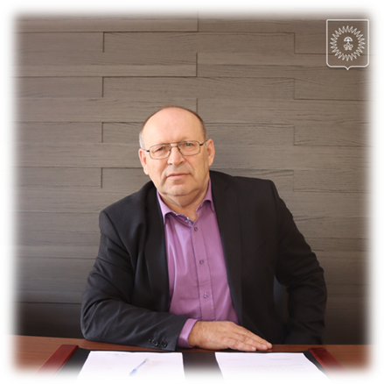
«Бюджет для граждан» – существует уже не первый год и занял важное место в общественной жизни. Он доказал свою значимость и востребованность, как эффективный механизм диалога между муниципальной властью и населением города.
Проект «Бюджет для граждан» обеспечивает открытость и прозрачность информации для активных и неравнодушных жителей округа.
Материал по проекту бюджета на 2025 год и плановый период 2026-2027 годов, предложенный в доступном для граждан формате «Бюджет для граждан», предназначен для различных категорий населения округа и представителей разных профессий: студентов, молодых семей и пенсионеров, педагогов и врачей, а также других категорий населения, не обладающих специальными знаниями в сфере бюджетного и налогового законодательства.
Основная цель нашей работы – сделать официальную информацию не просто доступной, но понятной и интересной для каждого гражданина округа.
Бюджет – это не сухие цифры доходов и расходов, это прежде всего деньги налогоплательщиков, а значит, каждого из Вас.
Эффективное, ответственное и прозрачное управление муниципальными финансами является базовым условием достижения стратегических целей социально-экономического развития Анучинского муниципального округа.
Мы готовы к обсуждению и принятию конкретных бюджетных решений, к общественному контролю их эффективности и результативности.
Глава Анучинского
муниципального округа
Сергей Алексеевич Понуровский

Slide 3
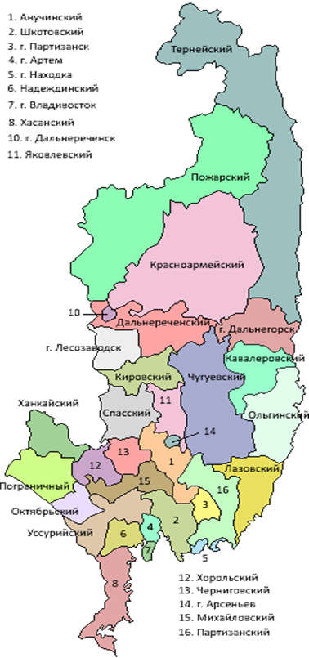
Законом Приморского края от 16.09.2019г № 568-КЗ «Об Анучинском муниципальном округе» путем объединения 4-х сельских поселений, район был преобразован в муниципальный округ. Анучинский муниципальный округ находится в центральной части Приморского края.
Административным центром муниципального округа является село Анучино. Площадь округа – 3885,4 кв. км.
Округ граничит на севере со Спасским районом, на северо-западе – с Черниговским, на востоке – с Яковлевским, Чугуевским районами и городом Арсеньев, на юго-востоке – с Партизанским, на юге – с городом Партизанск, на юго-западе – со Шкотовским, на западе – с Михайловским районом. Сеть населенных пунктов в границах округа представлена 29 сельскими населенными пунктами.
Сообщение между населенными пунктами в границах округа осуществляется автомобильным транспортом. Внешние связи района осуществляются главным образом железнодорожным транспортом по Транссибирской магистрали (через ст.Сибирцево), автомобильным – по федеральной дороге М60 (через г.Уссурийск) и воздушным – через аэропорт Кневичи г. Владивостока.
Численность населения муниципального округа составляет 12239 человек.

Slide 4
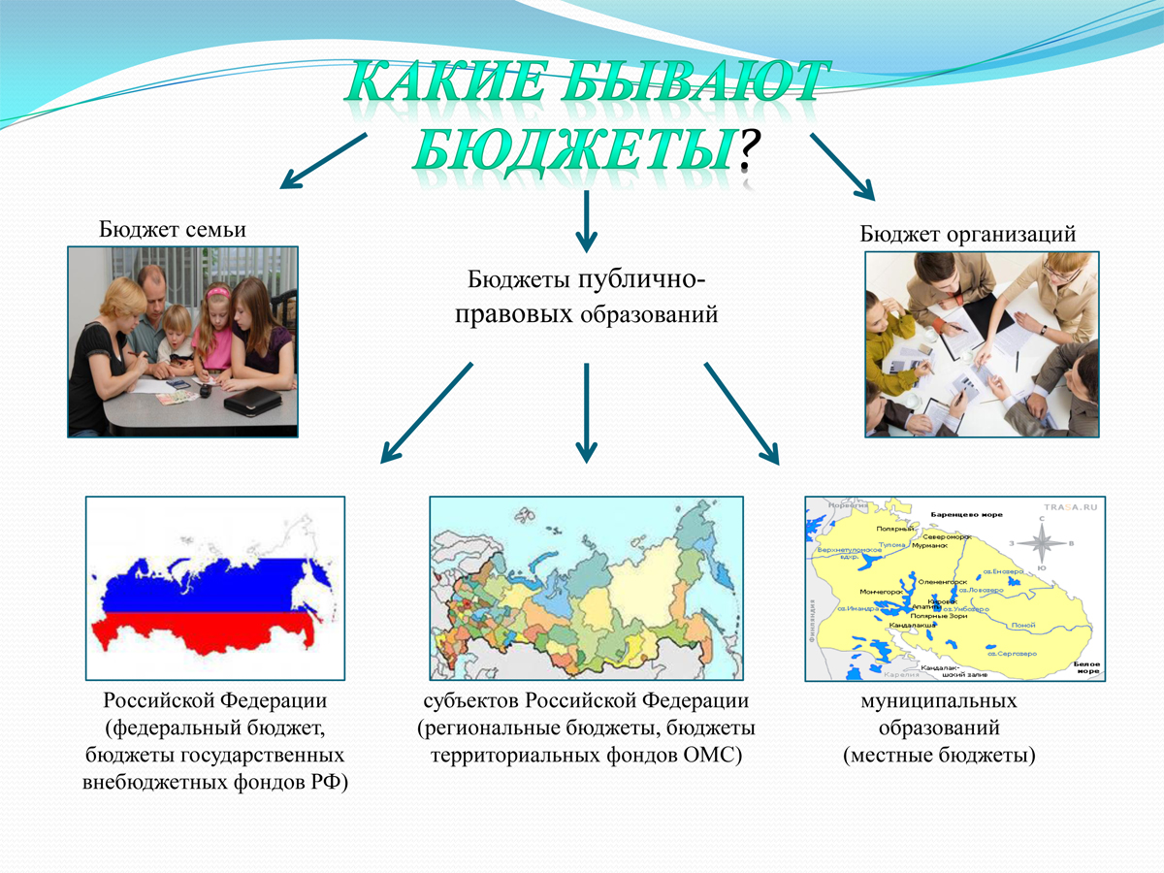

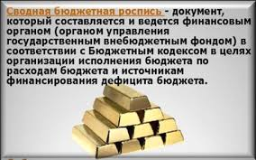


Основные термины и понятия
Бюджет (со старонормадского buogette – сумка, кошелек) – форма образования и расходования денежных средств, предназначенных для финансового обеспечения задач и функций государства (федеральный и региональный уровень) и местного самоуправления (местный уровень).
Представляет собой главный финансовый документ страны (региона, муниципалитета, поселения), утверждаемый органом законодательной власти соответствующего уровня управления.
Бюджетная классификация – группировка доходов и расходов бюджетов всех уровней бюджетной системы Российской Федерации, а также источников финансирования дефицитов этих бюджетов, используемая для составления и исполнения бюджетов.
Бюджетные ассигнования – предельные объемы денежных средств, предусмотренных в соответствующем финансовом году для исполнения бюджетных обязательств.
Публичные обязательства – это обязательства государственных органов и органов местного самоуправления перед физическим лицом, подлежащее исполнению в денежной форме в размере, установленном соответствующим законом или иным нормативным правовым актом.
Муниципальный долг – обязательства, возникающие в связи с привлечением кредитов в кредитных организациях, получением бюджетных кредитов от других бюджетов.
Текущий финансовый год – год, в котором осуществляется исполнение бюджета, составление и рассмотрение проекта на очередной финансовый год (очередной финансовый год и плановый период.
Очередной финансовый год – год, следующий за текущим финансовым годом.
Плановый период – два финансовых года, следующие за очередным финансовым годом.
Бюджетный кредит – денежные средства, предоставляемые одним бюджетом другому бюджету или юридическому лицу на определенный срок на возвратной и платной основах.
Бюджетные обязательства – расходные обязательства, подлежащие исполнению в соответствующем финансовом году.
средства бюджета, направленные на приобретение, модернизацию муниципального имущества.

Slide 5
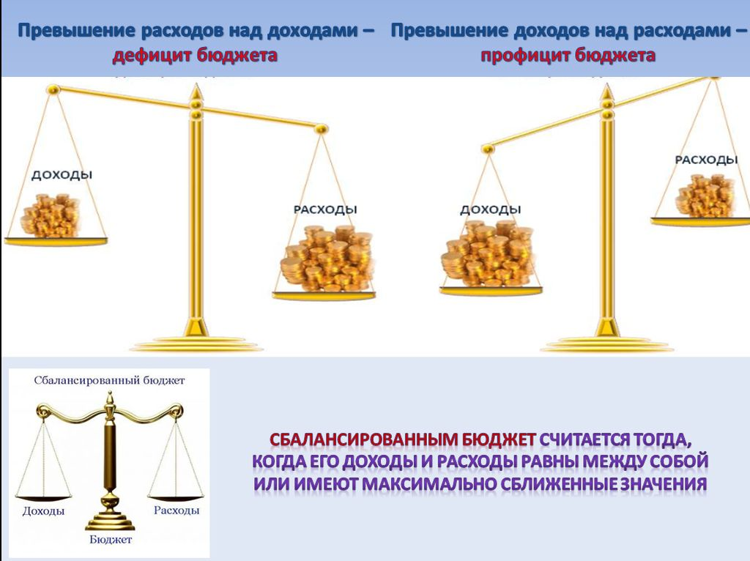
Принципы бюджетной системы
Единство бюджетной системы РФ
Разграничение доходов, расходов и источников финансирования дефицита бюджетов между бюджетами бюджетной системы
Полноты отражения доходов, расходов и источников финансирования дефицитов бюджетов
Общего (совокупного) покрытия расходов бюджетов
Подведомственности расходов бюджетов
Равенство бюджетных прав субъектов РФ, муниципальных образований
Самостоятельность бюджетов
Адресности и целевого характера бюджетных средств
Достоверности бюджета
Прозрачности (открытости)
Единства кассы
Эффективности использования бюджетных средств
Сбалансированности бюджетов
Источники финансирования дефицита бюджета
Муниципальные займы, осуществляемые путем выпуска ценных бумаг от имени муниципального образования
Бюджетные кредиты, полученные от бюджетов других уровней бюджетной системы
Изменение остатков средств на счетах по учету средств местного бюджета
Кредиты, полученные от кредитных организаций
Поступления от продажи имущества, находящегося в муниципальной собственности
При составлении, утверждении и исполнении бюджета органы власти должны исходить из необходимости минимизации размера дефицита бюджета.
Наличие дефицита бюджета не означает, что какие – либо из запланированных расходов не будут оплачены.
Все принятые в бюджет обязательства должны быть исполнены, за счет поступивших доходов и источников погашения дефицита бюджета.
К методам сбалансированности бюджета относятся:
наращивание доходной базы;
управление местными налогами;
оптимизация расходов;
построение эффективной системы бюджетного регулирования и оказания финансовой помощи из вышестоящих бюджетов;
привлечение населения к решению вопросов местного значения.

Slide 6




Бюджетный процесс
Бюджетный процесс – это деятельность органов государственной власти, органов местного самоуправления и иных участников бюджетного процесса по составлению и рассмотрению проектов бюджетов, утверждению и исполнению бюджетов, контролю за их исполнением, осуществлению бюджетного учета, внешней проверке, рассмотрению и утверждению бюджетной отчетности.
Участники бюджетного процесса
Глава администрации Анучинского муниципального округа
Дума Анучинского муниципального округа
администрация Анучинского муниципального округа
финансовый орган администрации Анучинского муниципального округа
органы муниципального финансового контроля
главные распорядители (распорядители) бюджетных средств
главные администраторы (администраторы) доходов бюджета
главные администраторы (администраторы) источников финансирования дефицита бюджета
получатели бюджетных средств
Бюджетный процесс в Анучинском муниципальном округе регулируется решением Думы от 25.11.2020г № 119-НПА
«Об утверждении Положения о бюджетном устройстве и бюджетном процессе в Анучинском муниципальном округе»
Этапы бюджетного процесса
4
3
2
1
Контроль за исполнением бюджета и утверждение отчета об исполнении бюджета
Исполнение бюджета
Рассмотрение и утверждение бюджета
Разработка и составление проекта

Slide 7
Составление проекта бюджета
Составление проекта бюджета округа осуществляется администрацией муниципального округа и начинается не позднее чем за шесть месяцев до начала очередного финансового года.
Проект бюджета округа составляется и утверждается сроком на три года - очередной финансовый год и плановый период.
Порядок и сроки составления проекта бюджета округа устанавливаются администрацией с соблюдением требований, устанавливаемых Бюджетным кодексом Российской Федерации и положением о бюджетном устройстве и бюджетном процессе в Анучинском муниципальном округе.
Составляется прогноз социально – экономического развития, определяются основные характеристики бюджета, основные направления бюджетной и налоговой политики, разрабатываются проекты муниципальных программ.
Непосредственное составление проекта бюджета округа осуществляется финансово-экономическим управлением администрации Анучинского муниципального округа.
Составление проекта бюджета округа основывается на:
Основных параметрах прогноза социально – экономического развития
Основных направлениях бюджетной и налоговой политики
Муниципальных программах
Бюджетном прогнозе (проекте бюджетного прогноза, проекте изменений бюджетного прогноза) на долгосрочный период
Положениях послания Президента Российской Федерации Федеральному собранию Российской Федерации

Slide 8
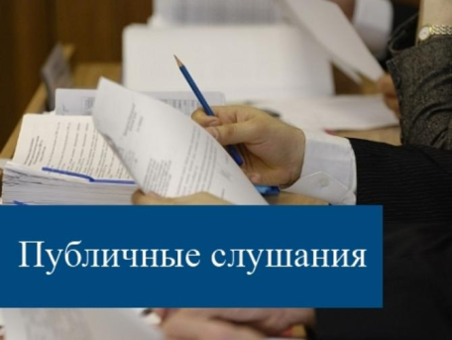




Гражданин и его участие в бюджетном процессе
Публичные слушания - форма реализации прав населения муниципального образования (общественности) на участие в процессе принятия решений органами местного самоуправления посредством проведения собрания для публичного обсуждения проектов муниципальных правовых актов муниципального образования по вопросам местного значения и других общественно значимых вопросов.
Принимает участие в формировании доходной части бюджета как налогоплательщик
НДФЛ, налог на имущество физических лиц, земельный налог.
Получатель услуг за счет средств бюджета
Инициаторы проведения публичных слушаний - жители Анучинского муниципального округа (далее жители), Дума Анучинского муниципального округа (далее Дума), глава Анучинского муниципального округа (далее Глава).
Инициатива населения по проведению публичных слушаний исходит от инициативной группы.
Публичные слушания, проводимые по инициативе населения или Думы, назначаются Думой, а по инициативе главы Анучинского муниципального округа - Главой.
Решение Думы, постановление Главы о назначении публичных слушаний подлежит официальному опубликованию в средствах массовой информации.
Решение Думы (постановление Главы) о назначении проведения публичных слушаний подлежит обязательному официальному опубликованию в течение 15 рабочих дней после его принятия.
Участниками публичных слушаний, имеющими право задавать вопросы и право на выступление для аргументации своих предложений, являются представители Думы и (или) представители администрации Анучинского муниципального округа, приглашенные на публичные слушания в качестве докладчиков и содокладчиков по рассматриваемому проекту, а также эксперты, которые внесли в оргкомитет в письменной форме свои предложения не позднее чем за три дня до дня проведения публичных слушаний, члены оргкомитета.
Участниками публичных слушаний без права выступления на публичных слушаниях могут быть представители средств массовой информации и все заинтересованные жители Анучинского муниципального округа.
По результатам публичных слушаний оргкомитет составляет итоговый документ (протокол).
Оргкомитет обеспечивает опубликование результатов публичных слушаний в средствах массовой информации, включая мотивированное обоснование принятых решений, в виде итогового документа (протокола) не позднее чем через 15 дней со дня их проведения.
Получает социальные гарантии в виде расходов бюджета на образование, культуру, ЖКХ, физическую культуру и спорт, социальные выплаты и другие услуги.
Как участник публичных слушаний может оказывать влияние на состав бюджета
Муниципалитет расходует поступившие доходы для выполнения своих функций и предоставление общественных (муниципальных) услуг: образование, культура, спорт, социальное обеспечение, поддержка экономики, гарантии безопасности, защита общественных интересов и др.
Граждане – и как налогоплательщики, и как потребители общественных услуг – должны быть уверены в том, что передаваемые ими в распоряжение муниципалитета средства используются прозрачно и эффективно, приносят конкретные результаты как для общества в целом, так и для каждой семьи, для каждого человека.

Slide 9
ОСНОВНЫЕ НАПРАВЛЕНИЯ
бюджетной и налоговой политики на 2025 год и на плановый период 2026 и 2027 годов
Основные направления бюджетной и налоговой политики Анучинского муниципального округа на 2025 год и на плановый период 2026 и 2027 годов определены в соответствии со статьями 172,184.2 Бюджетного кодекса Российской Федерации, Решением Думы АМО от 25.11.2020г № 119-НПА «Положение о бюджетном устройстве, бюджетном процессе в Анучинском муниципальном округе».
В Анучинском муниципальном округе определены следующие приоритеты в сфере управления муниципальными финансами:
создание условий для устойчивого исполнения бюджета муниципального округа, в том числе для повышения бюджетной обеспеченности муниципального округа;
использование проектных принципов управления,
участие в реализации федеральных и национальных проектов;
совершенствование программного метода планирования расходов местного бюджета с целью повышения эффективности расходов и их увязка с программными целями и задачами;
создание условий для равных финансовых возможностей оказания гражданам муниципальных услуг на всей территории муниципального округа;
повышение качества управления муниципальными финансами в общественном секторе;
проведение мониторинга качества управления муниципальными финансами, обеспечение открытости и прозрачности бюджетного процесса;
эффективное управление муниципальным долгом.
Основным приоритетом бюджетной политики Анучинского муниципального округа является достижение национальных целей развития Российской Федерации на период до 2030 года, целей и задач социально-экономического развития Анучинского муниципального округа.
В целях обеспечения основных направлений бюджетной политики Анучинского муниципального округа на 2025-2027 годы необходимо продолжить работу, направленную на решение следующих задач:
1)проведение ответственной бюджетной политики, направленной на максимально эффективное использование имеющихся финансовых ресурсов, расстановку приоритетов в расходовании бюджетных средств на реализацию современных целей и задач, оптимизацию и повышение эффективности бюджетных расходов;
2)безусловное исполнение действующих расходных обязательств и ответственный подход к принятию новых расходных обязательств;
3)повышение стратегической и операционной эффективности бюджетных расходов путем совершенствования нормативных правовых актов и методической базы в сфере разработки и реализации муниципальных программ Анучинского муниципального округа;
4)обеспечение открытости бюджетного процесса и вовлечения в него граждан, проживающих на территории Анучинского муниципального округа, в том числе путем развития инициативных проектов и инициативного бюджетирования на территории Анучинского муниципального округа.
В 2025 году бюджет Анучинского муниципального округа сохранит свою социальную направленность и буде ориентирован на последовательное повышение качества жизни населения Анучинского муниципального округа.
Важнейшей задачей бюджетной политики является повышение эффективности бюджетных расходов.
В целях повышения эффективности использования бюджетных ассигнований при реализации муниципальных программ следует продолжить реализацию мер, направленных на достижение целей и решение задач соответствующих муниципальных программ. Развитие методологии разработки муниципальных программ, повышение эффективности их реализации будут продолжены по следующим направлениям:
- обязательное отражение в муниципальных программах показателей стратегических документов федерального и регионального уровней и их целевых значений, что должно обеспечить полное соответствие муниципальных программ приоритетам государственной и региональной политики;

Slide 10



повышение качества планирования значений целевых показателей муниципальных программ;
- проведение комплексной оценки эффективности муниципальных программ, включающей оценку эффективности их реализации в разрезе подпрограмм, оценку финансового обеспечения и качества планирования каждой муниципальной программы.
Бюджетная политика в сфере образования
обеспечение доступности дошкольного образования в муниципальных дошкольных образовательных организациях;
- обеспечение государственных гарантий реализации прав на получение общедоступного и бесплатного дошкольного, начального общего, основного общего, среднего общего образования в муниципальных общеобразовательных организациях;
- создание новых мест в образовательных организациях различных типов для реализации дополнительных общеразвивающих программ всех направленностей;
- создание на базе общеобразовательных организаций, центров образования естественно-научной и технологической направленностей «Точка роста»;
- обеспечение безопасных условий функционирования муниципальных образовательных учреждений Анучинского муниципального округа в целях минимизации экстремистких и террористических проявлений;
- организацию предоставления дополнительного образования детей в муниципальных организациях дополнительного образования;
- организацию отдыха детей в каникулярное время.
Бюджетная политика в сфере культуры
- организация библиотечного обслуживания населения, формирование и хранение библиотечных фондов муниципальных библиотек;
- организация и обеспечение деятельности учреждений культуры и искусства, культурно-досуговой сферы;
- информатизация муниципальных библиотек, в том числе комплектование книжных фондов (включая приобретение электронных версий книг и приобретение (подписку) периодических изданий), приобретение компьютерного оборудования и лицензионного программного обеспечения, подключение муниципальных библиотек к сети Интернет;
- проведение мероприятий, ремонтных работ памятников воинской славы, участие в проектах и программах регионального уровня;
- обеспечение доступной для инвалидов среды жизнедеятельности.
Бюджетная политика в сфере социальной политики
- предоставление социальных выплат молодым семьям на приобретение (строительство) жилья, улучшение жилищных условий граждан, проживающих в сельской местности, в том числе молодых семей и молодых специалистов, предоставление региональных социальных выплат молодым семьям на улучшение жилищных условий;
- на поддержку социально ориентированных некоммерческих организаций, расположенных на территории Анучинского муниципального округа, на финансовое обеспечение затрат, связанных с предоставлением социальных услуг.

Slide 11




Бюджетная политика в сфере физкультуры и спорта
- создание условий для занятий физической культурой и спортом;
- организация и проведение физкультурно-оздоровительных и спортивно-массовых мероприятий;
- реализация программ спортивной подготовки Анучинского муниципального округа;
- развитие массового спорта, увеличение количества занимающихся спортом граждан, обеспечение доступа к объектам спорта.
Бюджетная политика в сфере молодежной политики
- реализация мероприятий по работе с молодежью на территории Анучинского муниципального округа;
- содействие в трудоустройстве в летний период молодежи и подростков;
- проведение мероприятий по патриотическому воспитанию граждан, по подготовке молодежи к военной службе.
Бюджетная политика в сфере национальной экономики
- обеспечение обязательств, связанных с продажей муниципального имущества на территории Анучинского муниципального округа;
- обеспечение надлежащего учета муниципального имущества;
- развитие системы поддержки малого и среднего предпринимательства на территории Анучинского муниципального округа путем предоставления субсидий субъектам малого и среднего предпринимательства, осуществляющим сельскохозяйственную деятельность на территории Анучинского муниципального округа;
организация и проведение событийных туристических мероприятий в округе;
реализация мероприятий в сфере дорожной деятельности.
Бюджетная политика в сфере жилищно-коммунального хозяйства
ликвидация аварийного и ветхого жилья;
строительство и реконструкция систем и объектов коммунальной инфраструктуры Анучинского муниципального округа;
- повышение энергетической эффективности использования энергетических ресурсов при эксплуатации объектов наружного (уличного) освещения на территории Анучинского муниципального округа;
- повышение комфортности и индекса качества городской среды в рамках реализации регионального проекта «Формирование комфортной городской среды;
- повышение качества питьевой воды для населений, в том числе для жителей населенных пунктов, не оборудованных современными системами централизованного водоснабжения;
- обеспечение проведения мероприятий, направленных на санитарную очистку и утилизацию бытовых отходов (ликвидация несанкционированных свалок).

Slide 12


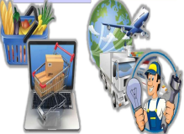


Прогноз социально – экономического развития муниципального округа
Параметры прогноза разработаны исходя из ориентиров и приоритетов социально-экономического развития, в соответствии с Указом Президента Российской Федерации от 7 мая 2024 г. № 309 «О национальных целях развития Российской Федерации на период до 2030 года и на перспективу до 2036 года», Сценарными условиями функционирования экономики Российской Федерации, основными параметрами прогноза социально-экономического развития Российской Федерации и прогнозируемых изменений цен (тарифов) на товары, услуги хозяйствующих субъектов, осуществляющих регулируемые виды деятельности в инфраструктурном секторе, на 2025 год и на плановый период 2026 и 2027 годов.
Проектировки сценарных условий и основных параметров прогноза развития экономики в 2025 году и на плановый период до 2027 года учитывают консервативную и базовую оценки развития внешних и внутренних условий, тенденции и итоги экономического и социального развития Анучинского муниципального округа в январе-декабре 2023 года, январе-июне 2024 года, среднесрочный прогноз индексов цен и индексов-дефляторов по отраслям экономики, влияние прогнозируемых условий и факторов роста.
Консервативный вариант (1) – основан на предпосылках об ухудшении внешнеэкономических условий. рассматривается как основной для составления бюджета на 2025 год и плановый период до 2027 года.
Основными задачами на предстоящий период являются:
- увеличение объемов производства и отгрузки продукции, выполненных работ и услуг как основа для роста заработной платы и платежей в бюджет;
- продолжение работы по привлечению дополнительных доходов в бюджет района и недопущение роста недоимки по налоговым и неналоговым платежам во все уровни бюджета;
- продолжение работы по оптимизации бюджетных расходов;
- привлечение в округ инвестиций и инвесторов, внедрение и использование новых технологии, модернизация производства;
- наращивание собственных источников формирования местного бюджета за счет развития малого бизнеса, эффективного использования земель и муниципальной собственности;
- решение экологических проблем за счет строительства очистных сооружений;
- создание благоприятных условий для развития малого и среднего бизнеса, обеспечивающего новые рабочие места, стабилизацию цен, снижение социальной напряженности;
- реализация национальных проектов и муниципальных программ на территории Анучинского муниципального округа;
- разработка и реализация «Долгосрочного плана развития опорного населенного пункта с. Анучино и прилегающей территории Анучинской сельской агломерации до 2030 гола».
- повышение качества дорожного покрытия путем проведения мероприятий по ремонту дорог и мероприятий по безопасности дорожного движения;
- повышение реальных доходов, уровня жизни и занятости населения;
- создание условий для развития сельскохозяйственного производства, поддержка малого и среднего предпринимательства в области сельского хозяйства;
- укрепление материально-технической базы муниципальных учреждений.
Базовый вариант (2) - описывает наиболее вероятный сценарий развития экономики
Разделы прогноза социально – экономического развития Анучинского муниципального округа
Демография
Рынок
товаров и услуг
Труд и
занятость
Денежные доходы
и расходы населения
При выполнении вышеуказанных мероприятий будет достигнут благоприятный социально-экономический эффект для Анучинского муниципального округа в целом.

Slide 13




Разделы прогноза социально – экономического развития Анучинского муниципального округа
Прибыль
Бюджет
Промышленное производство
Сельское хозяйство
Строительство
Развитие отраслей экономики
Инвестиции
Малое
предпринимательство
Динамика прогнозных показателей социально – экономического развития
муниципального округа

Slide 14
Динамика прогнозных показателей социально – экономического развития муниципального округа

Slide 16
Оценка эффективности налоговых льгот Анучинского муниципального округа.
Оценка эффективности налоговых льгот (налоговых расходов) по местным налогам производится в целях оптимизации перечня действующих налоговых льгот (налоговых расходов) и их соответствия общественным интересам, повышения точности прогнозирования результатов предоставления налоговых льгот (налоговых расходов), обеспечения оптимального выбора объектов для предоставления финансовой поддержки в форме налоговых льгот (налоговых расходов), сокращения потерь бюджета округа.
Проведена инвентаризация налоговых льгот на территории Анучинского муниципального округа.
По результатам инвентаризации составлен реестр налоговых льгот:
а) освобождены от уплаты налога на имущество физических лиц - физические лица, являющиеся членами многодетных семей, имеющих удостоверение, подтверждающее статус многодетной семьи;
Б) освобождены от уплаты земельного налога:
граждане, которым присвоено звание «Почетный житель Анучинского района (округа);
физические лица, члены многодетной семьи, имеющие удостоверение, подтверждающее статус многодетной семьи;
физические лица, призванные военными комиссариатами на военную службу по мобилизации в Вооруженные Силы Российской Федерации в соответствии с Указом Президента Российской Федерации от 21 сентября 2022года № 647 «Об объявлении частичной мобилизации в Российской Федерации»;
физические лица, являющиеся ветеранами боевых действий;
члены семей военнослужащих, погибших в ходе специальной военной операции.
Учитывая, что предоставление налоговых льгот (налоговых расходов) направлено на повышение уровня жизни населения, а именно поддержку малообеспеченных и социально незащищённых категорий граждан, повышение покупательской способности граждан, снижение доли расходов на оплату обязательных платежей, социальная эффективность этих налоговых льгот положительная.
Таким образом, налоговые льготы (налоговые расходы), предоставляемые отдельным категориям, в виде полного освобождения от уплаты земельного налога признаются эффективными и не требующими отмены.
Чтобы не допустить в дальнейшем ухудшения уровня доходов у социально-незащещённых слоев населения, целесообразно сохранить имеющиеся льготы для перечисленных категорий.

Slide 17

Оценка эффективности налоговых расходов Анучинского муниципального округа.
Наименование предоставляемых льгот | Категории налогоплательщиков | НПА | 2023 отчет | Сумма (тыс.руб.) | 2024г оценка |  | 2025г прогноз |  | 2026г прогноз |  | 2027г прогноз
 |  |  | количество | Сумма (тыс.руб.) | количество | Сумма (тыс.руб.) | количество | Сумма (тыс.руб.) | количество | Сумма (тыс.руб.) | количество | Сумма (тыс.руб.)
Пониженная ставка для налогоплательщиков в отношении объектов недвижимого имущества, налоговая база в отношении которых определяется как кадастровая стоимость. | Налогоплательщики в отношении объектов недвижимого имущества, налоговая база в отношении которых определяется как кадастровая стоимость - 1,2 % в отношении объектов налогообложения, включенных в перечень, определяемый в соответствии с п.7 ст 378.2 НК, в отношении объектов налогообложения, предусмотренных абзацем вторым п.10 ст 378.2 НК | Решение Думы АМР от 30.10.2019 года № 477-НПА Положение «О налоге на имущество физических лиц на территории АМО». | 80 | 863,0 | 80 | 863,0 | 80 | 863,0 | 80 | 863,0 | 80 | 863,0
Льготы для налогоплательщиков в отношении объектов недвижимого имущества, налоговая база в отношении которых определяется как кадастровая стоимость. | Налогоплательщики в отношении объектов недвижимого имущества, налоговая база в отношении которых определяется как кадастровая стоимость - налоговая льгота устанавливается для физических лиц являющихся членами многодетных семей, имеющих удостоверение, подтверждающее статус многодетной семьи | Решение Думы АМР от 30.10.2019 года № 477-НПА Положение «О налоге на имущество физических лиц на территории АМО». | 286 | 38,0 | 286 | 38,0 | 286 | 38,0 | 286 | 38,0 | 286 | 38,0

Slide 18

Наименование предоставляемых льгот | Категории налогоплательщик | НПА | 2022г отчет | Сумма (тыс.руб.) | 2023г оценка |  | 2024г прогноз |  | 2025г прогноз |  | 2026г прогноз
 |  |  | количество | Сумма (тыс.руб.) | количество | Сумма (тыс.руб.) | количество | Сумма (тыс.руб.) | количество | Сумма (тыс.руб.) | количество | Сумма (тыс.руб.)
Льготы для налогоплательщиков в отношении объектов недвижимого имущества, налоговая база в отношении которых определяется как кадастровая стоимость. | Налогоплательщики в отношении земельных участков, налоговая база в отношении которых определяется как кадастровая стоимость - налоговая льгота устанавливается для граждан, которым присвоено звание "Почетный житель Анучинского района" | Решение Думы АМО от 25.11.2020 года № 121-НПА « О Положении о земельном налоге на территории АМО» | 0 | 0 | 0 | 0 | 0 | 0 | 0 | 0 | 0 | 0
Льготы для налогоплательщиков в отношении земельных участков, налоговая база в отношении которых определяется как кадастровая стоимость. | Налогоплательщики в отношении земельных участков, налоговая база в отношении которых определяется как кадастровая стоимость - налоговая льгота устанавливается для физических лиц являющихся членами многодетных семей, имеющих удостоверение, подтверждающее статус многодетной семьи | Решения Думы АМО от 25.11.2020 года № 121-НПА «О Положении о земельном налоге на территории АМО» | 82 | 112,0 | 82 | 112,0 | 82 | 112,0 | 82 | 112,0 | 82 | 112,0

Slide 19
Наименование предоставляемых льгот | Категории налогоплательщик | НПА | 2022г отчет | Сумма (тыс.руб.) | 2023г оценка |  | 2024г прогноз |  | 2025г прогноз |  | 2026г прогноз
 |  |  | количество | Сумма (тыс.руб.) | количество | Сумма (тыс.руб.) | количество | Сумма (тыс.руб.) | количество | Сумма (тыс.руб.) | количество | Сумма (тыс.руб.)
Льготы для налогоплательщиков в отношении объектов недвижимого имущества, налоговая база в отношении которых определяется как кадастровая стоимость. | Налогоплательщики в отношении земельных участков, налоговая база в отношении которых определяется как кадастровая стоимость - налоговая льгота устанавливается для физических лиц призванные военными комиссариатами на военную службу по мобилизации в Вооруженные Силы Российской Федерации в соответствии с Указом Президента Российской Федерации от 21 сентября 2022г № 647 "Об объявлении частичной мобилизации в Российской Федерации" | Решение Думы АМО от 25.11.2020 года № 121-НПА « О Положении о земельном налоге на территории АМО» | 0 | 0 | 0 | 0 | 0 | 0 | 0 | 0 | 0 | 0
Льготы для налогоплательщиков в отношении земельных участков, налоговая база в отношении которых определяется как кадастровая стоимость. | Физические лица - являющиеся ветеранами боевых действий | Решения Думы АМО от 25.11.2020 года № 121-НПА «О Положении о земельном налоге на территории АМО» | 0 | 0 | 0 | 0 | 0 | 0 | 0 | 0 | 0 | 0
Льготы для налогоплательщиков в отношении земельных участков, налоговая база в отношении которых определяется как кадастровая стоимость. | Члены семей военнослужащих, погибших в ходе специальной военной операции | Решение Думы Анучинского муниципального округа от 25.11.2020 № 121-НПА "О Положении "О земельном налоге на территории АМО» | 0 | 0 | 0 | 0 | 0 | 0 | 0 | 0 | 0 | 0

Slide 20






Основные характеристики бюджета Анучинского муниципального округа (руб.)
доходы
Отчет
расходы
Население (чел.)
Доходы на 1 жителя (руб.)
Расходы на 1 жителя (руб.)
784067085,04
770605615,39
12503 | 62705,30 | 61628,73
Дефицит (-)/профицит (+)
+13461469,65
970083213,01
Оценка
1040073278,39
12314 | 78778,89 | 84462,67
Дефицит (-)/профицит (+)
-69990065,38
928695330,36
928695330,36
12165 | 76341,58 | 76341,58
Прогноз
Дефицит (-)/профицит (+)
-
884092641,26
884092641,26
12014 | 73588,53 | 73588,53
Прогноз
Дефицит (-)/профицит (+)
-
937430362,78
937430362,78
11879 | 78914,92 | 78914,92
Прогноз
Дефицит (-)/профицит (+)
-
Наибольший объем расходов в расчете на 1 жителя составляют расходы
в социальной сфере (руб.)/ %
2023г (отчет) | 2024г (оценка) | 2025г (прогноз) | 2026г (прогноз) | 2027г (прогноз)
42616,80/69,2 | 53017,43/62,8 | 58557,45/76,7 | 55245,15/75,1 | 58805,32/74,5

Slide 21
Динамика доходов и расходов (тыс.руб.)

Slide 22





Муниципальный долг- обязательства, возникающие из муниципальных заимствований, гарантий по обязательствам третьих лиц, другие обязательства в соответствии с видами долговых обязательств, принятые на себя муниципальным образованием.
В проекте решения о бюджете на 2025 год и плановый период 2026 и 2027годов ограничения по предельному объему муниципального долга и верхнего предельного муниципального долга отсутствуют.
Все заимствования подлежат учету
в долговой книге муниципального округа
ВАЖНО
Муниципальный долг не должен превышать 50% объема собственных доходов бюджета муниципального округа (ст.107)
Расходы на обслуживание долга не должны превышать 15% расходов бюджета муниципального округа за исключением субвенций (ст.111)
Заимствования необходимы для:
финансирования дефицита бюджета
погашения долговых обязательств
 | на 01.01.2024г (факт) | на 01.01.2025г (оценка) | 01.01.2026г (прогноз) | 01.01.2027г (прогноз) | 01.01.2028г (прогноз)
Муниципальный внутренний долг на 01 января соответствующего года | 0,00 | 0,00 | 0,00 | 0,00 | 0,00
1. Муниципальные ценные бумаги: | 0,00 | 0,00 | 0,00 | 0,00 | 0,00
- привлечение средств от размещения ценных бумаг | 0,00 | 0,00 | 0,00 | 0,00 | 0,00
- погашение номинальной стоимости ценных бумаг | 0,00 | 0,00 | 0,00 | 0,00 | 0,00
2. Кредиты, полученные от кредитных организаций: | 0,00 | 0,00 | 0,00 | 0,00 | 0,00
- привлечение кредитов | 0,00 | 0,00 | 0,00 | 0,00 | 0,00
- погашение основной суммы долга | 0,00 | 0,00 | 0,00 | 0,00 | 0,00
3. Бюджетные кредиты, привлеченные от других бюджетов бюджетной системы РФ: | 0,00 | 0,00 | 0,00 | 0,00 | 0,00
- привлечение кредитов | 0,00 | 0,00 | 0,00 | 0,00 | 0,00
- погашение основной суммы долга | 0,00 | 0,00 | 0,00 | 0,00 | 0,00
4. Муниципальные гарантии | 0,00 | 0,00 | 0,00 | 0,00 | 0,00
- предоставление муниципальных гарантий | 0,00 | 0,00 | 0,00 | 0,00 | 0,00
- исполнение муниципальных гарантий | 0,00 | 0,00 | 0,00 | 0,00 | 0,00
5. Объем иных непогашенных долговых обязательст муниципального образования | 0,00 | 0,00 | 0,00 | 0,00 | 0,00
Верхний предел муниципального внутреннего долга на 01 января соответствующего года, всего | 0,00 | 0,00 | 0,00 | 0,00 | 0,00
в том числе по муниципальным гарантиям | 0,00 | 0,00 | 0,00 | 0,00 | 0,00

Slide 23
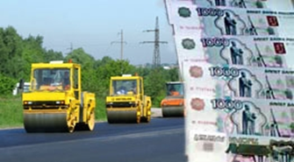

2025год (проект) руб. | 2026год (прогноз) руб. | 2027 год (прогноз) руб.
38113000 | 39895000 | 53641000
2025год (проект) руб. | 2026год (прогноз) руб. | 2027 год (прогноз) руб.
1000000 | 100000 | 100000
Резервный фонд Анучинского муниципального округа
Дорожный фонд Анучинского муниципального округа
Резервный фонд представляет собой обособленную часть средств бюджета Анучинского муниципального округа (далее – местный бюджет), предназначенную для финансирования непредвиденных расходов, в том числе финансирования мероприятий на проведение аварийно-спасательных и иных мероприятий, связанных с ликвидацией последствий стихийных бедствий и других чрезвычайных ситуаций на территории муниципального образования.
К непредвиденным расходам относятся расходы, носящие непредвиденный характер, возникновение потребности в которых нельзя предусмотреть заранее в силу обстоятельств объективного характера и которые не могли быть учтены при формировании расходов местного бюджета на соответствующий финансовый год и плановый период и не могут быть отложены на очередной финансовый год, в том числе наличие ситуации, сложившейся в результате непредвиденных обстоятельств, которые повлекли или могут повлечь за собой человеческие жертвы, ущерб здоровью людей, окружающей природной среде, значительные материальные потери и (или) нарушение условий жизнедеятельности людей либо ситуации, повлекшей за собой необходимость проведения незапланированных мероприятий.
Средства резервного фонда расходуются на финансовое обеспечение непредвиденных расходов, связанных с проведением мероприятий:
а) по осуществлению поисковых, аварийно-восстановительных, ремонтных работ на объектах жилищно-коммунального хозяйства, социальной сферы, промышленности, энергетики, транспорта и связи, пострадавших в результате чрезвычайных ситуаций природного и техногенного характера, на объектах муниципального жилищного фонда;
б) по развертыванию и содержанию временных пунктов проживания и питания для эвакуированных и пострадавших граждан;
в) по оказанию разовой материальной помощи лицам, пострадавшим в результате чрезвычайных ситуаций природного и/или техногенного характера;
г) по обновлению резерва материальных ресурсов для ликвидации чрезвычайных ситуаций на территории муниципального образования;
д) по использованию в целях гражданской обороны запасов материально-технических, продовольственных, медицинских и иных средств;
е) по проведению экстренных противоэпидемиологических и противоэпизоотических мероприятий по предупреждению вспышек эпидемий и эпизоотий;
ж) по оказанию гражданам - собственникам жилых помещений, и гражданам, зарегистрированным по месту жительства в данных жилых помещениях: - материальной помощи в связи с полной утратой жилого помещения; - разовой материальной помощи при значительном ущербе в результате пожара;
з) на своевременное финансовое обеспечение мероприятий, связанных с профилактикой и устранением последствий распространения, и ликвидация массовых заболеваний и эпидемий с проведением санитарно-противоэпидемических, иммунопрофилактических, карантинных и иных мероприятий;
и) осуществлением других непредвиденных расходов, не предусмотренных в бюджете округа.
Размер резервного фонда устанавливается решением Думы Анучинского муниципального округа о бюджете на очередной финансовый год и на плановый период и не может превышать 3 процентов утверждённого вышеуказанным решением общего объёма расходов.
Муниципальный дорожный фонд Анучинского МО(далее - дорожный фонд) - часть средств бюджета Анучинского МО, подлежащая использованию в целях финансового обеспечения дорожной деятельности в отношении автомобильных дорог общего пользования местного значения, а также капитального ремонта и ремонта дворовых территорий многоквартирных домов, проездов к дворовым территориям многоквартирных домов населенных пунктов Анучинского муниципального округа.
Бюджетные ассигнования дорожного фонда, не использованные в текущем финансовом году, направляются на увеличение бюджетных ассигнований дорожного фонда в очередном финансовом году.
Бюджетные ассигнования (далее - средства) дорожного фонда направляются на:
- проектирование, строительство, реконструкцию автомобильных дорог общего пользования местного значения округа (далее - автодороги местного значения), в том числе с твердым покрытием, и искусственных дорожных сооружений (включая разработку документации по планировке территории в целях размещения автомобильных дорог, инженерные изыскания, разработку проектной документации, проведение необходимых государственных экспертиз, выкуп земельных участков и подготовку территории строительства);
- капитальный ремонт, ремонт и содержание автодорог местного значения и искусственных дорожных сооружений, а также на проектирование соответствующих работ и проведение необходимых государственных экспертиз;
обустройство автодорог местного значения в целях повышения безопасности
дорожного движения;
- проведение работ по технической инвентаризации и паспортизации объектов дорожного хозяйства, оформление права муниципальной собственности округа на объекты дорожного хозяйства и земельные участки, на которых они расположены;
- капитальный ремонт и ремонт дворовых территорий многоквартирных домов и проездов к дворовым территориям многоквартирных домов;
- осуществление иных полномочий в области использования автомобильных дорог общего пользования местного значения и искусственных сооружений на них и осуществление дорожной деятельности в соответствии с законодательством Российской Федерации.
Бюджетные ассигнования дорожного фонда не могут быть использованы на цели, не соответствующие их назначению.

Slide 24

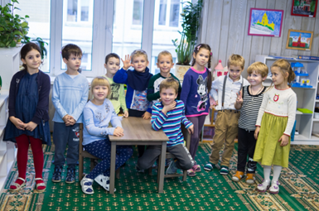
Объем бюджетных ассигнований на исполнение публичных нормативных обязательств (руб.)
Публичные обязательства – обязательства публично – правового образования, вытекающие из нормативных актов (законов, постановлений, распоряжений и др.), перед населением, организациями, другими публично-правовыми образованиями.
Наименование | Сумма
 | 2025 год (проект) | 2026 год (прогноз) | 2027год (прогноз)
1 | 2 | 3 | 4
Компенсация части родительской платы за содержание ребенка в муниципальных образовательных учреждениях | 1 555 630,00 | 1 617 930,00 | 1683063,00
Наименование | Сумма
 | 2025 год (проект) | 2026 год (прогноз) | 2027год (прогноз)
1 | 2 | 3 | 4
социальная поддержка детей, оставшихся без попечения родителей, и лиц, принявших на воспитание в семью детей, оставшихся без попечения родителей | 25608526,98 | 27944276,65 | 29123619,76
Наименование | Сумма
 | 2025 год (проект) | 2026 год (прогноз) | 2027год (прогноз)
ИТОГО | 27 164 156,98 | 29 562 206,65 | 30 806 682,76

Slide 25






Доходы бюджета
Доходы – денежные средства, поступающие в бюджет на безвозмездной и безвозвратной основе.
налог на доходы физических лиц;
доходы от уплаты акцизов;
налоги на совокупный доход;
налоги на имущество;
государственная пошлина
доходы от использования имущества;
платежи за пользование природными ресурсами;
доходы от оказания платных услуг(работ) и компенсации затрат государства;
штрафы, санкции, возмещение ущерба;
прочие неналоговые доходы
Доходы от предусмотренных законодательством Российской Федерации федеральных, региональных, местных налогов и сборов, в том числе от налогов, предусмотренных специальными налоговыми режимами и законодательством Анучинского муниципального округа.
Доходы от предоставления государством в
пользование имущества и природных ресурсов, от различного вида услуг, а также платежи в виде штрафов и иных санкций за нарушение законодательства
К безвозмездным поступлениям относятся: дотации из других бюджетов бюджетной системы Российской Федерации, субсидии из других бюджетов бюджетной системы Российской Федерации (межбюджетные субсидии), субвенции из федерального бюджета и (или) из бюджетов субъектов Российской Федерации, иные межбюджетные трансферты из других бюджетов бюджетной системы Российской Федерации, безвозмездные поступления от физических и юридических лиц, международных организаций и правительств иностранных государств, в том числе добровольные пожертвования.
предоставляются без определения конкретной цели их использования (в качестве финансовой помощи)
предоставляются на определенные цели для исполнения полномочий, переданных другим публично-правовым образованием
предоставляются на определенные цели на условиях софинансирования (долевого софинансирования)
иные межбюджетные трансферты – предоставляются в случаях и порядке, предусмотренных законами и принимаемыми в соответствии с иными нормативными правовыми актами органов государственной власти
Состав источников доходов определяется бюджетным кодексом Российской Федерации

Slide 26
Структура доходов бюджета Анучинского муниципального округа
Налоговые доходы (руб.)
Код бюджетной классификации | Наименование доходов | 2023г отчет | 2024г оценка | 2025г проект | % 2025г к 2023г | % 2025г к 2024г | 2026г прогноз | 2027г прогноз
000 1 01 00000 00 0000 000 | НАЛОГ НА ПРИБЫЛЬ ДОХОДЫ | 243 707 524,08 | 254620000,00 | 286667000,00 | 117,63 | 112,59 | 303644000,00 | 320520000,00
000 1 01 02000 00 0000 110 | Налог на доходы физических лиц | 243 707 524,08 | 24620000,00 | 286667000,00 | 117,63 | 112,59 | 303644000,00 | 320520000,00
000 1 03 00000 00 0000 000 | НАЛОГ НА ТОВАРЫ (РАБОТЫ,УСЛУГИ), РЕАЛИЗУЕМЫЕ НА ТЕРРИТОРИИ РОССИЙСКОЙ ФЕДЕРАЦИИ | 31 218 010,94 | 33064000,00 | 38113000,00 | 122,09 | 115,27 | 39895000,00 | 53641000,00
000 1 03 02000 00 0000 110 | Доходы от уплаты акцизов | 31 218 010,94 | 33064000,00 | 38113000,00 | 122,09 | 115,27 | 39895000,00 | 53641000,00
000 1 05 00000 00 0000 000 | НАЛОГИ НА СОВОКУПНЫЙ ДОХОД | 1 518 982,35 | 3 309 000,00 | 2 815 000,00 | 185,32 | 85,07 | 2 930 000,00 | 2 930 000,00
000 1 05 01000 00 0000 110 | Налог, взимаемый с налогоплательщиков, выбравших в качестве объекта налогообложения доходы | 398 973,25 | 459000,00 | 510000,00 | 127,83 | 111,11 | 520000,00 | 520000,00
000 1 05 02010 00 0000 110 | Единый налог на вмененный доход | -39 331,48 | 0,00
000 1 05 03000 00 0000 110 | Единый сельскохозяйственный налог | 834 661,62 | 900000,00 | 255000,00 | 30,55 | 28,33 | 260000,00 | 260000,00
000 1 05 04000 00 0000 110 | Налог, взимаемый в связи с применением патентной системы налогообложения | 324 678,96 | 1950000,00 | 2050000,00 | 631,39 | 105,13 | 2150000,00 | 2150000,00
000 1 06 00000 00 0000 000 | НАЛОГИ НА ИМУЩЕСТВО | 9 381 201,46 | 6 889 000,00 | 6 650 000,00 | 70,89 | 96,53 | 6 650 000,00 | 6 650 000,00
000 1 06 01000 00 0000 110 | Налог на имущество физических лиц | 4 083 081,82 | 3500000,00 | 3500000,00 | 85,72 | 100,00 | 3500000,00 | 3500000,00
000 1 06 06000 00 0000 110 | Земельный налог | 5 298 119,64 | 3389000,00 | 3150000,00 | 59,46 | 92,95 | 3150000,00 | 3150000,00
000 1 08 00000 00 0000 000 | ГОСУДАРСТВЕННАЯ ПОШЛИНА | 1 667 607,28 | 1800000,00 | 1900000,00 | 113,94 | 105,56 | 2000000,00 | 2100000,00
000 1 08 03000 00 0000 110 | Государственная пошлина | 1 667 607,28 | 1800000,00 | 1900000,00 | 113,94 | 105,56 | 2000000,00 | 2100000,00
 | ИТОГО | 287 493 326,11 | 299682000,00 | 336 145 000,00 | 116,92 | 112,17 | 355 119 000,00 | 385 841 000,00

Slide 27

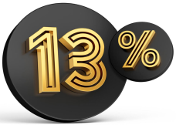



Налог на доходы физических лиц
НДФЛ является основным доходным источником бюджета.
Налогоплательщиками налога признаются физические лица, являющиеся налоговыми резидентами Российской Федерации, а также физические лица, получающие доходы от источников, в Российской Федерации, не являющиеся налоговыми резидентами Российской Федерации.
Налоговый вычет – это уменьшение налогооблагаемого дохода при исчислении НДФЛ, либо возврат части ранее уплаченного НДФЛ в установленных законодательством РФ о налогах и сборах случаях. На налоговые вычеты могут претендовать граждане, являющиеся резидентами РФ.
Ставки налога
 | В отношении доходов в виде процентов по облигациям с ипотечным покрытием, эмитированным до 01.01.2007г, а также по доходам учредителей доверительного управления ипотечным покрытием, полученным на основании приобретения ипотечных сертификатов участия, выданных управляющим ипотечным покрытием до 01.01.2007г
 | Если сумма налоговых баз за налоговый период составляет менее 5 млн.руб. или равна 5 млн. руб.
 | Если сумма налоговых баз превышает за налоговый период превышает 5 млн.руб
 | В отношении доходов по ценным бумагам (за исключением доходов в виде дивидендов), выпущенных российскими организациями, права по которым учитываются на счете депо иностранного номинального держателя
 | В отношении следующих доходов: - стоимости любых выигрышей и призов, получаемых в проводимых конкурсах, играх и других мероприятиях в целях рекламы товаров, работ и услуг; - суммы экономии на процентах при получении налогоплательщиками заемных (кредитных) средств; - доходов в виде платы за использование денежных средств членов кредитного потребительского кооператива (пайщиков).
Стандартные вычеты:
- 1400 руб. на первого и второго ребенка;
- 3000 руб. на третьего и последующего ребенка;
- 12000 руб. на каждого ребенка инвалида;
-3000руб. Чернобыльцам, инвалидам ВОВ и др.;
- 500руб. Героям России, участникам ВОВ, инвалидам с детства и др.
Социальные вычеты
Для лиц, которые несли расходы на лечение, обучение, физкультурно – оздоровительные услуги, на дополнительные меры по пенсионному обеспечению и на другие социально – значимые цели
Инвестиционные вычеты
Для лиц, совершающих операции по индивидуальным инвестиционным счетам и получающих доходы от реализации ценных бумаг
Имущественные вычеты
При приобретении жилья и земельных участков, при продаже некоторых видов имущества, а также в случае изъятия у налогоплательщиков недвижимости для государственных и муниципальных нужд
Профессиональные вычеты
Для лиц, осуществляющих предпринимательскую деятельность в качестве ИП, оказывающих услуги и выполняющих работы по договорам ГПХ, а также получающих авторские вознаграждения.
Налоговые вычеты
- при переносе на будущие периоды убытков от операций с ценными бумагами;
- при переносе на будущие периоды убытков от участия в инвестиционном товариществе

Slide 28




Акцизы на нефтепродукты являются одним из источников формирования дорожного фонда Анучинского муниципального округа
Налог, взимаемый в связи с
применением упрощенной
системы налогообложения
Упрощенная система налогообложения (УСН) – это один из налоговых режимов ,который подразумевает особый порядок уплаты налогов и ориентирован на представителей малого и среднего бизнеса.
Акциз — особый косвенный федеральный налог, который включают в итоговую стоимость продукта или услуги.
Акциз на автомобильный бензин
Акцизы на дизельное топливо
Акцизы на моторные масла
В рамках УСН можно выбрать объект налогообложения доходы или доходы, уменьшенные на величину произведенных расходов (иногда говорят «доходы минус расходы)
Ставки налога:
при объекте налогообложения «доходы» – 6%. Законами субъектов РФ ставка может быть снижена до 1%.Налог уплачивается с суммы доходов.
при объекте налогообложения «доходы минус расходы» - 15%. При этом региональными законами могут устанавливаться дифференцированные ставки налога УСН в пределах от 5 до 15 процентов. Пониженная ставка может распространяться на всех налогоплательщиков, либо устанавливаться для определенных категорий. В этом случае для расчета налога берется доход, уменьшенный на величину расхода.
Льготы данным режимом налогообложения не предусмотрены.
Патентная система
налогообложения
Налогоплательщиками признаются индивидуальные предприниматели, перешедшие на патентную систему налогообложения.
Срок действия патента 1-12 месяцев.
Налоговая ставка 6%.
это сбор, взимаемый с граждан или юридических лиц при обращении в госорганы, органы местного самоуправления, органы публичной власти за совершение юридически значимых действий. Эти действия перечислены в законодательстве, для каждого из них установлен отдельный размер платы с заявителя в пользу государства
Единый сельскохозяйственный налог
Единый сельскохозяйственный налог – это специальный налоговый режим, который разработан и введен специально для производителей сельскохозяйственной продукции.
Объектом налогообложения являются доходы, уменьшенные на величину произведенных расходов.
Налоговая ставка – 6%.Законами субъектов Российской Федерации налоговая ставка может быть уменьшена до 0%.
Льготы данным режимом налогообложения не предусмотрены.

Slide 29

Налог на имущество физических является местным налогом, устанавливается нормативными правовыми актами представительных органов муниципальных образований и обязателен к уплате на территории этих муниципальных образований.
Плательщики налога – физические лица, обладающие правом собственности на имущество, признаваемое объектом налогообложения.
Ставка налога Налоговые ставки устанавливаются нормативными правовыми актами представительных органов муниципальных образований, в размерах, не превышающих
0,1% | жилых домов, частей жилых домов, квартир, частей квартир, комнат; объектов незавершенного строительства в случае, если проектируемым назначением таких объектов является жилой дом; единых недвижимых комплексов, в состав которых входит хотя бы один жилой дом; гаражей и машино-мест, в том числе расположенных в объектах незавершенного строительства; хозяйственных строений или сооружений, площадь каждого из которых не превышает 50 кв.м. и которые расположены на земельных участках для ведения ЛПХ, садоводства или индивидуального жилищного строительства. Налоговые ставки по указанным объектам налогообложения в соответствии с п.3 ст.406НК РФ могут быть уменьшены до нуля или увеличены, но не более чем в три раза нормативными правовыми актами представительных органов муниципальных образований
2% | в отношении объектов налогообложения, включенных в перечень, определяемый в соответствии с п.7 ст.378.НК РФ, в отношении объектов налогообложения, предусмотренных абзацем второго пункта 10 ст.378.2 НК РФ, а также в отношении объектов налогообложения, кадастровая стоимость каждого из которых превышает 300 млн.руб.; если налоговые ставка не определены нормативными правовыми актами представительных органов муниципальных образований, налогообложение производится по указанным выше налоговым ставкам. допускается установление дифференцированных налоговых ставок в зависимости от кадастровой стоимости объекта налогообложения, вида объекта налогообложения, места нахождения налогообложения.
0,5% | в отношении прочих объектов; если налоговые ставка не определены нормативными правовыми актами представительных органов муниципальных образований, налогообложение производится по указанным выше налоговым ставкам. допускается установление дифференцированных налоговых ставок в зависимости от кадастровой стоимости объекта налогообложения, вида объекта налогообложения, места нахождения налогообложения.
Льготы по налогу.
От уплаты налога на имущество освобождены- пенсионеры; Герои ССР и РФ; лица, награжденные орденом Славы трех степеней; инвалиды 1 и 2 группы; инвалиды с детства; дети-инвалиды; участники ВОВ и других боевых операций из числа военнослужащих, проходивших службу, а также партизаны; ликвидаторы аварии на Чернобыльской АЭС; военнослужащие или бывшие военнослужащие, имеющие общую продолжительность службы 20 лет и более; члены семей военнослужащих, потерявших кормильца; родители и супруги военнослужащих и государственных служащих, погибших при исполнении служебных обязанностей; и другие категории. (ст.407 НК РФ).
Также налоговый вычет предоставляется для физических лиц, имеющих трех и более несовершеннолетних детей.
Налоговая льгота предоставляется при соблюдении следующих условий: имущество не используется в предпринимательской деятельности; кадастровая стоимость имущества не превышает 300 млн.руб.. Льготы предоставляются в отношении одного объекта каждого вида по выбору налогоплательщика.
При установлении налога нормативными правовыми актами представительных органов муниципальных образований могут устанавливаться налоговые льготы, не предусмотренные НК РФ.
Для объектов налогообложения, находящихся в общей долевой собственности, налог исчисляется для каждого из участников долевой собственности пропорционально его доле в праве собственности, а объектов общей совместной собственности для каждого участника в равных долях.
Налоговые вычеты
Для квартиры, части жилого дома кадастровая стоимость уменьшается на величину кадастровой стоимости 20кв.м. общей площади
Для комнаты, части квартиры кадастровая стоимость уменьшается на величину кадастровой стоимости 10 кв.м. общей площади
Для жилого дома кадастровая стоимость уменьшается на величину кадастровой стоимости 50 кв.м. общей площади
Для единого недвижимого комплекса, в состав которого входит хотя бы один жилой дом кадастровая стоимость уменьшается на один миллион руб.
Для объектов налогообложения, находящихся в собственности физических лиц, имеющих трех и более несовершеннолетних детей, налоговая база уменьшается на величину кадастровой стоимости 5 кв.м. общей площади квартиры, площади части квартиры, комнаты и 7 кв.м. общей площади жилого дома, части жилого дома в расчете на каждого несовершеннолетнего ребенка.

Slide 30

Земельный налог является местным налогом, устанавливается нормативными правовыми актами представительных органов муниципальных образований и обязателен к уплате на территории этих муниципальных образований.
Плательщики налога
Организации и физические лица, обладающие земельными участками на праве собственности, праве постоянного (бессрочного) пользования
или на праве пожизненного наследуемого имущества. В отношении земельных участков, входящих в имущество, составляющее паевой инвестиционный фонд, налогоплательщиками признаются управляющие компании.
От уплаты земельного налога освобождаются организации и физические лица, установленные ст.395 НК и нормативными правовыми актами представительных органов муниципальных образований. В случае, если в период применения налоговых льгот, осуществлены раздел или объединение земельных участков, то указанные налоговые льготы не применяются в отношении образованных в результате раздела и объединения земельных участков.
0,3% в отношении земельных участков:
отнесенных к землям сельхозназначения или к землям в составе зон сельхоз использования в населенных пунктах и используемых для сельхозпроизводства;
занятых жилищным фондом и объектами инженерной инфраструктуры жилищно-коммунального комплекса или приобретенных (предоставленных) для жилищного строительства;
не используемых в предпринимательской деятельности, приобретенных (предоставленных) для ведения ЛПХ, садоводства или огородничества;
ограниченных в оборот, предоставленных для обеспечения обороны, безопасности и таможенных нужд.
Ставки налога
1,5% в отношении прочих земельных участков
Динамика и доля налогов в общем объеме налоговых доходов (в млн. и %)
Прочие поступления – УСН, ЕСН, Патент, госпошлина.
Налоги на имущество – налог на имущество физических лиц, земельный налог.

Slide 31
Динамика и доля налогов в общем объеме налоговых доходов (млн.руб. и %)
Прочие поступления – УСН, ЕСН, Патент, госпошлина.
Налоги на имущество – налог на имущество физических лиц, земельный налог.

Slide 32
Неналоговые доходы (руб.)
Код бюджетной классификации | Наименование доходов | 2023г отчет | 2024г оценка | 2025г проект | % 2025г к 2023г | % 2025г к 2024г | 2026г прогноз | 2027г прогноз
000 1 11 00000 00 0000 000 | ДОХОДЫ ОТ ИСПОЛЬЗОВАНИЯ ИМУЩЕСТВА НАХОДЯЩЕГОСЯ В ГОСУДАРСТВЕННОЙ И МУНИЦИПАЛЬНОЙ СОБСТВЕННОСТИ | 11 898 136,53 | 15 178 000,00 | 12 414 000,00 | 104,34 | 81,79 | 12 414 000,00 | 12 414 000,00
000 1 11 05000 00 0000 120 | Доходы от сдачи в аренду имущества | 1 553 599,81 | 13156000,00 | 11000000,00 | 110,31 | 83,61 | 11000000,00 | 11000000,00
000 1 11 09000 00 0000 120 | Прочие поступления от использования имущества | 371 353,33 | 1500000,00 | 914000,00 | 58,83 | 60,93 | 914000,00 | 914000,00
000 1 11 05000 00 0000 120 | Доходы от арендной платы за земельные участки | 9 972 086,93 | 522000,00 | 500000,00 | 134,64 | 95,79 | 500000,00 | 500000,00
000 1 11 05300 00 0000 120 | Плата по соглашениям об установлении сервитута | 1 096,46
000 1 12 00000 00 0000 000 | ПЛАТЕЖИ ПРИ ПОЛЬЗОВАНИИ ПРИРОДНЫМИ РЕСУРСАМИ | 79 473,09 | 85000,00 | 157000,00 | 197,55 | 184,71 | 157000,00 | 157000,00
000 1 12 01000 00 0000 120 | Плата за негативное воздействие на окружающую среду | 79 473,09 | 85000,00 | 157000,00 | 197,55 | 184,71 | 157000,00 | 157000,00
000 1 13 00000 00 0000 000 | ДОХОДЫ ОТ ОКАЗАНИЯ ПЛАТНЫХ УСЛУГ (РАБОТ) И КОМПЕНСАЦИИ ЗАТРАТ ГОСУДАРСТВА | 1 988 605,54 | 1 432 000,00 | 1 504 000,00 | 75,63 | 105,03 | 1504000,00 | 1504000,00
000 1 13 00000 00 0000 130 | Прочие доходы от оказания платных услуг | 1 552 055,00 | 1432000,00 | 1504000,00 | 96,90 | 105,03 | 1504000,00 | 1504000,00
000 1 13 02000 00 0000 130 | Доходы от компенсации затрат бюджетов | 436 550,54
000 1 14 00000 00 0000 000 | ДОХОДЫ ОТ ПРОДАЖИ МАТЕРИАЛЬНЫХ И НЕМАТЕРИАЛЬНЫХ АКТИВОВ | 7 263 599,82 | 700 000,00 | 1 400 000,00 | 19,27 | 200,00 | 1 208 000,00 | 1 208 000,00
000 1 14 02000 00 0000 410 | Доходы от реализации иного имущества | 14 000,00 | 300000,00 | 300000,00 | 2142,86 | 100,00 | 300000,00 | 300000,00
000 1 14 06000 00 0000 430 | Доходы от продажи земельных участков | 7 166 894,14 | 400000,00 | 1000000,00 | 13,95 | 250,00 | 900000,00 | 900000,00
000 1 14 06300 00 0000 430 | Плата за увеличение площади земельных участков | 82 705,68 |  | 100000,00 | 120,91 |  | 8000,00 | 8000,00
000 1 16 00000 00 0000 000 | ШТРАФЫ,САНКЦИИ,ВОЗМЕЩЕНИЕ УЩЕРБА | 1 817 359,44 | 556000,00 | 562000,00 | 30,92 | 101,08 | 563000,00 | 564000,00
000 1 17 00000 00 0000 000 | ПРОЧИЕ НЕНАЛОГОВЫЕ ДОХОДЫ | 14 850,00
 | ИТОГО | 23062024,42 | 17951000,00 | 16037000,00 | 69,54 | 89,34 | 15846000,00 | 15847000,00

Slide 33


Наиболее значительную долю в объеме неналоговых платежей составляют доходы от использования имущества, находящегося в государственной и муниципальной собственности (арендная плата за земельные участки и арендная плата за имущество).
Арендная плата за земельные участки.
Доходы от сдачи в аренду муниципального имущества.
Арендная плата за земли планируется на основании заключенных и предполагаемых к заключению и расторжению договоров аренды, рыночной, кадастровой стоимости земельных участков, аукционов на право заключения договоров аренды, ставок арендной платы.
Доходы от сдачи в аренду имущества планируется на основании заключенных и расторгнутых договоров аренды имущества.
Размер арендной платы определяется по результатам оценки рыночной стоимости объекта, проводимой в соответствии с законодательством, регулирующим оценочную деятельность в РФ. Арендная плата устанавливается в годовом исчислении за все арендуемое имущество в целом
Динамика и доля неналоговых поступлений в общем объеме неналоговых доходов (млн.руб. и %)
Прочие поступления – платежи за экологию, доходы от оказания платных услуг, штрафы.

Slide 35
Объем и структура безвозмездных поступлений
Код бюджетной классификации | Наименование доходов | 2023г отчет | 2024г оценка | 2025г проект | % 2025г к 2023г | % 2025г к 2024г | 2026г прогноз | 2027г прогноз
000 2 00 00000 00 0000 000 | БЕЗВОЗМЕЗДНЫЕ ПОСТУПЛЕНИЯ | 473511734,24 | 652426163,3 | 576513330,36 | 121,75 | 88,36 | 513127641,26 | 535742362,78
000 2 02 00000 00 0000 000 | Безвозмездные поступления от других бюджетов | 473511734,24 | 652450213,01 | 576513330,36 | 121,75 | 88,36 | 513127641,26 | 535742362,78
000 2 02 10000 00 0000 150 | Дотации | 126610432,88 | 155825061,58 | 153992301,00 | 121,63 | 98,82 | 84039568,00 | 84039568,00
000 2 02 20000 00 0000 150 | Субсидии | 67676466,61 | 166456341,02 | 28736140,16 | 42,46 | 17,26 | 17939673,65 | 10803663,06
000 2 02 30000 00 0000 150 | Субвенции | 266967762,67 | 303433910,95 | 374027414,40 | 64,88 | 123,26 | 389747542,97 | 419498275,08
000 2 02 40000 00 0000 150 | Иные межбюджетные трансферты | 12684272,70 | 26734899,46 | 19757474,80 | 155,76 | 73,90 | 21400856,64 | 21400856,64
 | возврат остатков | -427200,62 | -24049,71

Slide 36
Разбивка безвозмездных поступлений из федерального и краевого бюджета (руб.)
Наименование | 2023год (отчет) |  | 2024год (оценка) |  | 2025год (прогноз) |  | 2026год (прогноз) |  | 2027 год (прогноз)
 | федеральный | краевой | федеральный | краевой | федеральный | краевой | федеральный | краевой | федеральный | краевой
Дотации на выравнивание бюджетной обеспеченности |  | 102731032 |  | 137029667,00 |  | 153992301,00 |  | 84039568,00 |  | 84039568,00
Дотации на поддержку мер по обеспечению сбалансированности бюджетов |  | 22040400,88 |  | 18795394,58
Прочие дотации |  | 1839000
Субсидии на реализацию мероприятий по обеспечению жильем молодых семей | 1383819,84 | 1154180,06 | 1082297,87 | 1467042,13 | 1756156,06 | 2380844,26 | 1083157,47 | 1468450,23 | 1056739,53 | 1432635,10
Субсидии на подготовку проектов межевания земельных участков и на проведение кадастровых работ | 284527,32 | 54195,68 | 609464,00 | 116088,38
Прочие субсидии |  | 64799743,61 |  | 163181448,64 |  | 24599135,84 |  | 15388065,95 |  | 8314288,43
Субвенции на реализацию дошкольного, общего и дополнительного образования |  | 211805226,52 |  | 228034168,00 |  | 270935513,00 |  | 306741214,00 |  | 335067332,00
Субвенции на осуществление отдельных полномочий по государственному управлению охраной труда |  | 973528 |  | 1208033,00 |  | 1219463,00 |  | 1265642,00 |  | 1313668,00
Субвенции на организацию и обеспечение оздоровления и отдыха детей |  | 1717785,43 |  | 2740234,20 |  | 3500861,10 |  | 10624464,00 |  | 10624464,00
Субвенции на реализацию полномочий по организации проведения мероприятий по предупреждению и ликвидации болезней животных, их лечению, защите населения от болезней, общих для человека и животных |  | 835923,50 |  | 1428455,44 |  | 1428455,44 |  | 1428455,44 |  | 1428455,44

Slide 37
Разбивка безвозмездных поступлений из федерального и краевого бюджета (руб.)
Наименование | 2023год (отчет) |  | 2024год (оценка) |  | 2025год (прогноз) |  | 2026год (прогноз) |  | 2027 год (прогноз)
 | федеральный | краевой | федеральный | краевой | федеральный | краевой | федеральный | краевой | федеральный | краевой
Субвенции на осуществление полномочий по обеспечению мер социальной поддержки педагогическим работникам |  | 2144865,08 |  | 3240000,00 |  | 3080000,00
Субвенции на предоставление жилых помещений детям-сиротам и детям, оставшихся без попечения родителей по договорам найма специализированных жилых помещений |  | 12972955,48 |  | 18283018,94 |  | 42763750,80 |  | 15719260,80 |  | 15719260,80
Обеспечение детей-сирот и детей, оставшихся без попечения родителей, жилыми помещениям
Реализация полномочия в сфере транспортного обслуживания по муниципальным маршрутам |  | 3387,08 |  | 3387,08 |  | 3387,08 |  | 3387,08 |  | 3387,08
Субвенция на осуществление полномочий по организации и обеспечению бесплатным питанием детей - учащихся | 6470313,39 | 4204539,43 | 9334122,00 | 6608478,00 | 9690000,00 | 5754500,00 | 9690000,00 | 5754500,00 | 9690000,00 | 5754500,00
Субвенции на реализацию полномочий по социальной поддержке детей, оставшихся без попечения родителей, и лиц, принявших на воспитание детей |  | 17264408,93 |  | 22700260,29 |  | 25608526,98 |  | 27944276,65 |  | 29123619,74
Субвенция на обеспечение реализации полномочий органов опеки и попечительства в отношении несовершеннолетних |  | 2085216,44 |  | 2582883,00 |  | 2607137,00 |  | 2705118,00 |  | 2807019,00

Slide 38
Разбивка безвозмездных поступлений из федерального и краевого бюджета (руб.)
Наименование | 2023год (отчет) |  | 2024год (оценка) |  | 2025год (прогноз) |  | 2026год (прогноз) |  | 2027 год (прогноз)
 | федеральный | краевой | федеральный | краевой | федеральный | краевой | федеральный | краевой | федеральный | краевой
Субвенции на компенсацию части платы, взимаемой с родителей (законных представителей) за присмотр и уход за детьми (дошкольные учреждения) |  | 1523587,39 |  | 1573382,00 |  | 1555630,00 |  | 1617930,00 |  | 1683063,00
Субвенции на осуществление первичного воинского учета | 1293510,00 |  | 1195888,00 |  | 1318708,00 |  | 1443568,00 |  | 1443568,00
Субвенции на осуществление полномочий по составлению (изменению) списков кандидатов в присяжные заседатели | 2240,00 |  | 8503,00 |  |  | 9893,00 |  | 12640,00 |  | 9893,00
Субвенции на государственную регистрацию актов гражданского состояния | 1117965,00 |  | 1085733,00 |  | 1106149,00 |  | 1106149,00 |  | 1106149,00
Единая субвенция |  | 2280128,00 |  | 2838247,00 |  | 2870981,00 |  | 2985820,00 |  | 3105253,00
Прочие субвенции |  | 272183,00 |  | 569098,00 |  | 574459,00 |  | 596118,00 |  | 618643,00
Межбюджетные трансферты на ежемесячное денежное вознаграждение за классное руководство педагогическим работникам | 11455951,16 |  | 17784000,00 |  | 18018000,00 |  | 18018000,00 |  | 18018000,00
Межбюджетные трансферты на проведение мероприятий по обеспечению деятельности советников директора по воспитанию и взаимодействию с детскими общественными объединениями | 174901,11 | 3569,41 | 1224485,30 | 24989,50 | 1249474,80 |  | 3382856,64 |  | 3382856,64
Прочие межбюджетные трансферты |  | 1049851,02 |  | 7701424,66 |  | 490000,00
ИТОГО: | 22183227,82 | 451755707,04 | 32324493,17 | 620125699,84 | 33148380,86 | 543364945,50 | 34736371,11 | 478282270,15 | 34707206,17 | 501035156,59

Slide 39
Доля межбюджетных трансфертов в общем объеме безвозмездных поступлений
Дотации
2023г – 126610432,88 руб.
2024г – 155825061,58 руб.
2025г – 153992301 руб.
2026г – 84039568 руб.
2027г - 84039568 руб.
Субсидии
2023г – 67676466,61 руб.
2024г –166456341,02 руб.
2025г – 28736140,16 руб.
2026г – 17939673,65 руб.
2027г – 10803663,06 руб.
Субвенции
2023г –266967762,67 руб.
2024г –303433910,95 руб.
2025г – 374027414,40 руб.
2026г – 389747542,97 руб.
2027г – 419498275,08 руб.
Иные трансферты
2023г –12684272,70 руб.
2024г –26734899,46 руб.
2025г – 19757474,80 руб.
2026г –389747542,97 руб.
2027г – 21400856,64 руб.
Дотации (руб.)
Выравнивание бюджетной обеспеченности
2023г –102731032,00 руб.
2024г –137029667,00руб.
2025г –153992301,00 руб.
2026г –84039568,00 руб.
2027г - 84039568,00 руб.
Обеспечение сбалансированности бюджетов
2023г –22040400,88 руб.
2024г –18795394,58руб.
2025г –
2026г –
2027г -
Прочие дотации
2023г – 1839000,00 руб.
2024г –
2025г –
2026г –
2027г -
Обеспечение жильем молодых семей
2023г –2538000,00 руб.
2024г –2549340,00 руб.
2025г –4137001,32руб.
2026г –2551607,70руб.
2027г - 2489374,63руб.
Подготовка проектов межевания земельных участков и на проведение кадастровых работ
2023г – 338723,00 руб.
2024г –725552,38руб.
2025г –
2026г –
2027г -
Прочие субсидии
2023г – 64799743,61 руб.
2024г –163181448,64руб.
2025г – 24599138,84руб.
2026г –15388065,95руб.
2027г – 8314288,43руб.
Субсидии (руб.)

Slide 40

Осуществление полномочий по охране труда
2023г – 973 528,00 руб.
2024г –1208033,00 руб.
2025г –1219463,00руб.
2026г –1265642,00руб.
2027г -1313668,00 руб.
Осуществление полномочий в сфере транспортного обслуживания по муниципальным маршрутам в границах МО
2023г –3 387,08 руб.
2024г –3 387,08 руб.
2025г –3 387,08 руб.
2026г –3 387,08 руб.
2027г - 3 387,08 руб.
Осуществление первичного воинского учета
2023г – 1 293 510,00 руб.
2024г –1195888,00 руб.
2025г –1318708,00 руб.
2026г –1443568,00 руб.
2027г –1443568,00 руб.
Осуществление полномочий по составлению (изменению) списков кандидатов в присяжные заседатели
2023г –2 240,00 руб.
2024г –8503,00 руб.
2025г –9893,00 руб.
2026г – 121640,00 руб.
2027г - 9893,00 руб.
Единая субвенция
2023г – 2 280 128,00 руб.
2024г –2838247,00 руб.
2025г –574459,00 руб.
2026г –596118,00 руб.
2027г -618643,00 руб.
Прочая субвенция
2023г –272 183,00 руб.
2024г –569098,00 руб.
2025г – руб.
2026г – руб.
2027г - руб.
Государственная регистрация актов гражданского состояния
2023г –1 117 965,00 руб.
2024г –1085733,00 руб.
2025г –1106149,00 руб.
2026г –1106149,00 руб.
2027г - 1106149,00 руб.
Общего характера

Slide 41









В сфере образования:
- на получение общедоступного и бесплатного дошкольного, общего и дополнительного образования;
- на организацию и обеспечение оздоровления и отдыха детей;
- на меры социальной поддержки педагогическим работникам;
- обеспечение бесплатным питанием;
-на компенсацию части платы, взимаемой с родителей за присмотр и уход за детьми
2023г –227 866 317,24 руб.
В сфере опеки и попечительства:
- обеспечение детей – сирот и детей, оставшихся без попечения родителей жилыми помещениями;
- социальная поддержка детей, оставшихся без попечения родителей;
- на реализацию полномочий органов опеки и попечительства в отношении несовершеннолетних
2025г – 294516004,10,00 руб.
2026г - 334427608,00 руб.
2027г - 362818859,00 руб.
2024г - 43566162,23 руб.
2026г – 463,68655,45 руб.
2027г – 47649899,56 руб.
2023г – 32 322 580,85 руб.
2024г – 251 530 404,20 руб.
2025г – 70979590,78 руб.
Субвенция на реализацию полномочий по организации проведения мероприятий по предупреждению и ликвидации болезней животных
2023г –835 923,50 руб.
2024г – 1428455,44 руб.
2025г –1428455,44 руб.
2026г –1428455,44 руб.
2027г –1428455,44 руб.
Субвенции в социальной сфере
Значительная доля в общем объеме безвозмездных поступлений приходится на субвенции:
2023г – 56,4%
2024г – 46,5%
2025г – 64,9%
2026г – 76,0%
2027г – 78,3%
Дотации, субсидии, иные межбюджетные трансферты:
2023г – 43,6%
2024г - 53,5%
2025г - 35,1%
2026г – 24%
2027г - 21,7%
Ежемесячное денежное вознаграждение за классное руководство педагогическим работникам
2023г – 11455951,16 руб.
2024г –17784000,00 руб.
2025г –18018000,00 руб.
2026г –18018000,00 руб.
2027г –18018000,00 руб.
Обеспечение деятельности советников директора по воспитанию и взаимодействию с общественными объединениями
2023г – 178470,52 руб.
2024г –1249474,80 руб.
2025г –1249474,80 руб.
2026г –3382856,64 руб.
2027г – 3382856,64 руб.
Иные межбюджетные трансферты
Прочие трансферты – 2023г - 1049851,02 руб.
2024г - 7701424,66 руб.
2025г – 490000,00 руб.

Slide 42
Расходы бюджета
Расходы бюджета – денежные средства, направляемые на финансовое обеспечение задач и функций государства и местного самоуправления, за исключением средств, являющихся в соответствии с Бюджетным кодексом РФ источниками финансирования дефицита бюджета.
Функциональная
классификация отражает направление средств бюджета на выполнение основных функций государства (раздел – подраздел – целевые статьи – виды расходов)
Ведомственная
классификация расходов бюджета непосредственно связана со структурой управления, она отображает группировку юридических лиц, получающих бюджетные средства (главные распорядители средств бюджета)
Экономическая
классификация показывает деление расходов государства на текущие и капитальные, а так же на выплату заработной платы, на материальные затраты, на приобретение товаров и услуг (категория расходов – группы – предметные статьи – подстатьи)
Расходные обязательства – это возникающие на основе закона, иного нормативного правового акта, договора или соглашения обязанности публично-правового образования или действующего от его имени бюджетного учреждения предоставить физическому или юридическому лицу, иному публично-правовому образованию средства из соответствующего бюджета.
Публичные – возникающие на основе закона, иного нормативного правового акта публично-правового образования перед физическим или юридическим лицом, иным публично – правовым образованием, подлежащее исполнению в установленном соответствующим законом, иным нормативным правовым актом размере или имеющие установленный законом, актом порядок его определения
Публичные нормативные – публичные обязательства перед физическим лицом, подлежащие исполнению в денежной форме в установленном соответствующим законом, иным нормативным правовым актом размере или имеющие установленный порядок индексации
Классификация расходов по признакам
В целях надлежащего контроля за осуществлением расходных обязательств на органы муниципальной власти возложена обязанность по ведению расходных обязательств.
Реестр расходных обязательств – используемый при составлении проекта бюджета, свод (перечень) законов, иных нормативных правовых актов, муниципальных правовых актов, обуславливающих публичные нормативные обязательства и (или) правовые основания ля иных расходных обязательств с указанием соответствующих положений (статей, частей, пунктов, подпунктов, абзацев) законов и иных нормативных правовых актов с оценкой объемов бюджетных ассигнований, необходимых для исполнения включенных в реестр обязательств.

Slide 43
Общегосударственные вопросы
Национальная оборона
Национальная безопасность и правоохранительная деятельность
Расходы бюджета по основным функциям и ведомствам (руб).
Культура
Социальная политика
Физкультура и спорт
Администрация АМО
2025г –251522171,65
2026г –214132715,76
2027г -219340778,14
Дума АМО
2025г –4703000
2026г – 4703000
2027г -4703000
МКУ Хозяйственное управление администрации АМО
2025г –19453000
2026г –18547100
2027г -18547100
Национальная экономика
Жилищно-коммунальное хозяйство
Образование
МКУ «Муниципальный орган управления образованием» АМО
2025г –521637610,90
2026г –533746294,64
2027г -563400890,64
МКУК ИДЦ АМО
2025г –106619047,81
2026г – 75727916,86
2027г -80039416
Финансово-экономическое управлением администрации АМО
2025г –20692200
2026г –21692200
2027г -22844500
По 26 муниципальным программам.
МУ Контрольно – счетная палата АМО
2025г –4068300
2026г – 4168300
2027г -4268300
Средства массовой информации

Slide 44
Расходы бюджета (руб).
Наименование | Раздел, подраздел | 2023г (факт) | 2024г (оценка) | 2025 (проект) | % 2025г к 2023г | % 2025г к 2024г | 2026г (прогноз) | 2027г (прогноз)
ОБЩЕГОСУДАРСТВЕННЫЕ ВОПРОСЫ | 0100 | 106713971,99 | 132629095,90 | 106794753,00 | 100,08 | 80,52 | 108306756,00 | 108306756,00
Функционирование высшего должностного лица субъекта Российской Федерации и муниципального образования | 0102 | 3078562,10 | 3541000,00 | 3637900,00 | 118,17 | 102,74 | 3637900,00 | 3637900,00
Функционирование законодательных (представительных) органов государственной власти и представительных органов муниципальных образований | 0103 | 3337813,57 | 4411210,00 | 4703000,00 | 140,90 | 106,61 | 4703000,00 | 4703000,00
Функционирование Правительства Российской Федерации, высших исполнительных органов государственной власти субъектов Российской Федерации, местных администраций | 0104 | 11853203,54 | 13015510,00 | 13630000,00 | 114,09 | 104,72 | 14315510,00 | 14815510,00
Судебная система | 0105 | 2240,00 | 8503,00 | 9893,00 | 441,65 | 116,35 | 121640,00 | 9893,00
Обеспечение деятельности финансовых, налоговых и таможенных органов и органов финансового (финансово-бюджетного) надзора | 0106 | 18512206,68 | 25701900,00 | 27393500,00 | 147,98 | 106,58 | 28493500,00 | 29745800,00
Обеспечение проведение выборов и референдумов | 0107 | 0,00 |  | 3000000,00 | #ДЕЛ/0! | #ДЕЛ/0!
Резервные фонды | 0111 | 0,00 | 2392788,30 | 1000000,00 |  | 41,79 | 100000,00 | 100000,00
Другие общегосударственные вопросы | 0113 | 69929946,10 | 78769158,90 | 65332989,00 | 93,43 | 82,94 | 65016924,80 | 65978809,80
НАЦИОНАЛЬНАЯ ОБОРОНА | 0200 | 1293510,00 | 1415888,00 | 1318708,00 | 101,95 | 93,14 | 1443568,00 | 1443568,00
Мобилизационная и вневойсковая подготовка | 0203 | 1293510,00 | 1415888,00 | 1318708,00 | 101,95 | 93,14 | 1443568,00 | 1443568,00
НАЦИОНАЛЬНАЯ БЕЗОПАСНОСТЬ И ПРАВООХРАНИТЕЛЬНАЯ ДЕЯТЕЛЬНОСТЬ | 0300 | 4795548,00 | 9656201,70 | 1970000,00 | 41,08 | 20,40 | 10644431,66 | 770000,00
Защита населения и территории от чрезвычайных ситуаций природного и техногенного характера, гражданская оборона | 0310 | 4795548,00 | 9656201,70 | 1970000,00 | 41,08 | 20,40 | 10644431,66 | 770000,00
НАЦИОНАЛЬНАЯ ЭКОНОМИКА | 0400 | 47922018,25 | 181148926,57 | 37299842,52 | 77,83 | 20,59 | 38747842,52 | 38747842,52
Сельское хозяйство и рыболовство | 0405 | 1574646,50 | 2754007,82 | 1428455,44 | 90,72 | 51,87 | 1428455,44 | 1428455,44
Водное хозяйство | 0406 | 488471,95 | 900000,00 | 920200,00 | 188,38 | 102,24
Транспорт | 0408 | 1384079,79 | 3412993,40 | 4053387,08 | 292,86 | 118,76 | 853387,08 | 663387,08
Дорожное хозяйство (дорожные фонды) | 0409 | 40189733,89 | 168256925,35 | 38113000,00 | 94,83 | 22,65 | 39895000,00 | 53641000,00
Связь и информатика | 0410 | 3042086,12 | 2310000,00 |  | 0,00 | 0,00
Другие вопросы в области национальной экономики | 0412 | 1243000,00 | 2915000,00 | 855000,00 | 68,79 | 29,33 | 655000,00 | 655000,00

Slide 45
Наименование | Раздел, подраздел | 2023г (факт) | 2024г (оценка) | 2025г (проект) | % 2025г к 2023г | % 2025г к 2024г | 2026г (прогноз) | 2027г (прогноз)
ЖИЛИЩНО – КОММУНАЛЬНОЕ ХОЗЯЙСТВО | 0500 | 74185129,11 | 55554220,82 | 29068274,30 | 39,18 | 52,32 | 28961846,30 | 28961846,30
Жилищное хозяйство | 0501 | 460807,77 | 550000,00 | 516000,00 | 111,98 | 93,82 | 693572,00 | 500000,00
Коммунальное хозяйство | 0502 | 41751556,10 | 7609935,05 | 19599126,05 | 46,94 | 257,55 | 4000000,00 | 2900000,00
Благоустройство | 0503 | 28494322,09 | 42517860,43 | 12121833,98 | 42,54 | 28,51 | 15423009,43 | 15425827,43
Другие вопросы в области жилищно – коммунального хозяйства | 0505 | 3478443,15 | 13577850,00 | 14090000,00 | 405,07 | 103,77 | 14777450,00 | 15377450,00
ОБРАЗОВАНИЕ | 0700 | 410869928,74 | 493462485,01 | 538599680,90 | 131,09 | 109,15 | 552759764,64 | 583249527,64
Дошкольное образование | 0701 | 90815700,99 | 104462170,00 | 125154665,00 | 137,81 | 119,81 | 133002240,00 | 137240960,00
Общее образование | 0702 | 269602459,88 | 323753602,80 | 338516732,80 | 125,56 | 104,56 | 350015430,64 | 374866173,64
Дополнительное образование детей | 0703 | 18916644,92 | 25323082,01 | 30191222,00 | 159,60 | 119,22 | 27651400,00 | 28551700,00
Профессиональная подготовка, переподготовка и повышение квалификации | 0705 | 398210,00 | 420000,00 | 270000,00 | 67,80 | 64,29 | 220000,00 | 220000,00
Молодежная политика | 0707 | 664260,00 | 100000,00 | 110000,00 | 16,56 | 110,00 | 110000,00 | 110000,00
Другие вопросы в области образования | 0709 | 30472652,95 | 39403630,20 | 44357061,10 | 145,56 | 112,57 | 41760694,00 | 42260694,00
КУЛЬТУРА КИНЕМАТОГРАФИЯ | 0800 | 78033131,12 | 100865187,74 | 92501347,81 | 118,54 | 91,71 | 61176516,86 | 64587716,00
Культура | 0801 | 78033131,12 | 100865187,74 | 92501347,81 | 118,54 | 91,71 | 61176516,86 | 64587716,00
СОЦИАЛЬНАЯ ПОЛИТИКА | 1000 | 39228147,41 | 52814095,52 | 78877309,10 | 201,07 | 149,35 | 49453897,35 | 50336140,39
Пенсионное обеспечение | 1001 | 885214,53 | 990000,00 | 990000,00 | 111,84 | 100,00 | 850000,00 | 850000,00
Социальное обеспечение | 1003 | 3364865,08 | 4990380,00 | 3458400,00 | 102,78 | 69,30 | 378400,00 | 78400,00
Охрана семьи и детства | 1004 | 34978067,80 | 46833715,52 | 74428909,10 | 212,79 | 158,92 | 48225497,35 | 49407740,39
ФИЗИЧЕСКАЯ КУЛЬТУРА И СПОРТ | 1100 | 4749230,77 | 5714778,20 | 2373000,00 | 49,97 | 41,52 | 325000,00 | 375000,00
Физическая культура | 1101 | 3395432,73 | 1270131,72 | 1524000,00 | 44,88 | 119,99 | 325000,00 | 375000,00
Массовый спорт | 1102 | 1353798,04 | 4444646,48 | 849000,00 | 62,71 | 19,10
СРЕДСТВА МАССОВОЙ ИНФОРМАЦИИ | 1200 | 2815000,00 | 3500000,00 | 3500000,00 | 124,33 | 100,00 | 2800000,00 | 2800000,00
Периодическая печать и издательство | 1202 | 2815000,00 | 3500000,00 | 3500000,00 | 124,33 | 100,00 | 2800000,00 | 2800000,00
ВСЕГО РАСХОДОВ |  | 770605615,39 | 1040073278,39 | 929544330,36 | 120,63 | 89,37 | 872717527,26 | 913143984,78

Slide 46
Динамика расходов на 2023-2027годы (тыс.руб. и в %)
Социальная сфера – образование, культура, социальная политика, физкультура и спорт.
Экономика – национальная экономика и ЖКХ.
Прочие расходы – национальная безопасность, национальная оборона и средства массовой информации.
2027г
2026г
2025г
2024г

Slide 47
социальная сфера
экономика
общегосударственные вопросы
прочие

Slide 48



Условно – утвержденные расходы
Условно-утверждаемые расходы – резерв денежных средств, не распределенных в плановом периоде в соответствии с классификацией расходов бюджетов бюджетные ассигнования.
На случай непредвиденного сокращения доходов
Для принятия новых расходных обязательств в очередном бюджетном цикле
На чем основаны предусмотренные условно утверждаемые расходы (УУР) в 2025 и 2026 годах
Статья 184.1 Бюджетного кодекса Российской Федерации
Требование:
– на первый год планового периода в объеме не менее 2,5 % общего объема расходов бюджета (без учета расходов бюджета, предусмотренных за счет межбюджетных трансфертов из других бюджетов бюджетной системы Российской Федерации, имеющих целевое назначение);
– на второй год планового периода в объеме не менее 5 % общего объема расходов бюджета (без учета расходов бюджета, предусмотренных за счет межбюджетных трансфертов из других бюджетов бюджетной системы Российской Федерации, имеющих целевое назначение).
Цель – повышение устойчивости бюджета
2026 год в сумме – 11375114 руб.
2027 год в сумме – 24286378 руб.

Slide 49

Для реализации данного Указа и достижения целевых показателей среднемесячная заработная плата отдельных категорий работников должна составить
Категории работников | 2025г (проект) руб. | 2026г (проект) руб. | 2027г (проект) руб.
Педагогические работники образовательных учреждений общего образования | 76469,30 | 86180,90 | 93506,30
Педагогические работники дошкольных образовательных учреждений | 74715,90 | 84202,80 | 91362,20
Педагогические работники учреждений дополнительного образования детей | 76469,30 | 86180,90 | 93506,30
Работники учреждений культуры | 76469,30 | 86180,90 | 93506,30
№ 597 от 7 мая 2012 года
«О мерах по реализации государственной социальной политики»

Slide 50
ПРОГРАММНЫЕ И НЕПРОГРАММНЫЕ РАСХОДЫ БЮДЖЕТА ОКРУГА
Бюджет формируется в программном формате на основе муниципальных программ.
Каждая муниципальная программа увязывает бюджетные ассигнования с результатами их использования для достижения заявленных целей. Таким образом, программный бюджет призван повысить качество формирования и исполнения главного финансового документа.
Программный бюджет
это
Повышение эффективности
деятельности всех участников программы за счет полномасштабного охвата всех сфер деятельности органов местного самоуправления и, как следствие, бюджетных ассигнований, находящихся в их распоряжении.
Обеспечение прозрачности расходования бюджетных средств, что позволяет увязать результаты, достигнутые в ходе реализации программ с бюджетными ресурсами, направленными на их достижение.
Четкая определенная ответственность за достижение результатов. Вытекает из необходимости исполнителя и соисполнителей, ответственных за реализацию муниципальной программы.
Муниципальная программа – документ стратегического планирования, содержащий комплекс планируемых мероприятий взаимоувязанных по задачам, срокам осуществления, исполнителям и ресурсам и обеспечивающих наиболее эффективное достижение целей и решение задач социально-экономического развития муниципального образования.
 | 2023г (факт) | 2024г (оценка) | 2025г (проект) | % 2025г к 2023г | % 2025г к 2024г | 2026г (прогноз) | 2027г (прогноз)
программные | 738780354,42 | 993455978,26 | 887988846,94 | 120,20 | 89,38 | 833338687,17 | 872697548,58
непрограммные | 31825260,97 | 46617300,03 | 40706483,42 | 127,91 | 87,32 | 39378840,09 | 40446436,20

Slide 51
Динамика расходов на 2023-2027годы (тыс.руб. и в %)
Значительную долю в общем объеме расходов составляют расходы муниципальных программ более 95%.

Slide 52
Расходы бюджета округа по муниципальным программам(руб.)
Социальной направленности – 8 программам
Наименование программы | 2023г (факт) | 2024г (оценка) | 2025г (проект) | % 2025г к 2023г | % 2025г к 2024г | 2026г (прогноз) | 2027г (прогноз)
Развитие образования | 413624241,21 | 496151867,01 | 526888110,90 | 127,38 | 106,19 | 538065294,64 | 567719890,64
Развитие молодежной политики и патриотического воспитания граждан | 628600,00 | 298300,00 | 330000,00 | 52,50 | 110,63 | 330000,00 | 330000,00
Обеспечение жильем молодых семей | 3402000,00 | 4771054,29 | 5001001,32 | 147,00 | 104,82 | 3415607,70 | 3353374,63
Социальная поддержка инвалидов «Доступная среда» | 83000,00 | 123000,00 | 83000,00 | 100,00 | 67,48 | 83000,00 | 83000,00
Развитие физической культуры, спорта и туризма | 5199230,77 | 6214778,20 | 1849000,00 | 35,56 | 29,75 | 700000,00 | 475000,00
Сохранение и развитие культуры | 78033131,12 | 100865187,74 | 106619047,81 | 136,63 | 105,70 | 75727916,86 | 80039416,00
Укрепление общественного здоровья | 110000,00 | 154000,00 | 165000,00 | 150,00 | 107,14 | 165000,00 | 165000,00
ВСЕГО | 501080203,10 | 608578187,24 | 640935160,03 | 127,91 | 105,32 | 618486819,20 | 652165681,27

Slide 53






Муниципальная программа «Развитие образования в Анучинском муниципальном округе Приморского края на 2025-2029 годы»
Утверждена постановлением администрации АМО от 11.09.2024г № 874-па
В Анучинском муниципальном округе функционирует 7 организаций дошкольного образования, 2 дошкольные группы при школах, 4 общеобразовательные организации и 5 филиалов, 1 организация дополнительного образования.
В округе функционирует 7 школьных столовых и 2 буфета, в которых получают горячее питание (завтрак) учащиеся 1-4 классов и 5-11 классов и горячее питание для детей инвалидов и детей с ОВЗ (завтрак и обед).
Программы дополнительного образования реализуются в одном учреждении дополнительного образования (детско-юношеская спортивная школа), в общеобразовательных и дошкольных образовательных учреждениях.
С точки зрения интересов и потребностей личности Программа призвана обеспечивать:
доступное и качественное дошкольное образование Анучинского муниципального округа;
доступное и качественное образование с учетом индивидуальных особенностей, склонностей и способностей обучающихся;
необходимый уровень физического, психического и нравственного здоровья, защиту прав ребенка в образовательном процессе;
достойные условия работы и жизни, возможности профессионального роста и саморазвития работников системы образования.
С точки зрения общественных интересов и социально-экономических потребностей Программа призвана содействовать:
воспитанию новых поколений граждан - патриотов России;
консолидации граждан вокруг проблем образования;
повышению социальной и экономической эффективности образования;
привлечению инвестиций в сферу образования.
С точки зрения образовательной отрасли Программа ориентирована на:
повышение социального статуса образовательных учреждений;
включение всех образовательных учреждений в систему непрерывного образования;
обновление содержания образования и структуры на основе ФГОС и ФОП, новых образовательных технологий, современного опыта и лучших педагогических традиций;
- обеспечение единства общего и дополнительного образования детей.
Цель муниципальной программы - обеспечение высокого качества и доступности обучения, воспитания гармонично развитой и социально ответственной личности на основе духовно-нравственных ценностей, исторических и национально-культурных традиций, развитие личности в условиях безопасной, доступной образовательной среды, соответствующей требованиям инновационного развития экономики, современным потребностям граждан.
Задачи программы:
обеспечение доступности и повышение уровня охвата детей в возрасте от 2 месяцев до 8 лет дошкольным образованием;
- внедрение на уровнях начального общего, основного общего и среднего общего образования новых методов обучения и воспитания, образовательных технологий, обеспечивающих освоение обучающимися базовых навыков и умений, повышение их мотивации к обучению и вовлечённости в образовательный процесс, а также обновление содержания и совершенствование методов обучения предметной области «Труд (технология), «ОБЗР»;
обеспечение государственных гарантий доступности и равных возможностей в получении бесплатного начального, основного и среднего образования;
- формирование эффективной системы выявления, поддержки и развития способностей и талантов у детей и молодежи, основанной на принципах справедливости, всеобщности и направленной на самоопределение и профессиональную ориентацию всех обучающихся;
- выстраивание разветвленной системы поиска и поддержки одаренных детей и их сопровождение в течение дошкольного и школьного периода;
- обеспечение доступности и повышение уровня охвата детей в возрасте от 5 до 18 лет дополнительным образованием;
- создание необходимых условий полноценного и безопасного отдыха и оздоровления детей, занятости несовершеннолетних;

Slide 54
- совершенствование инфраструктуры, обеспечивающей безопасность образовательных учреждений и потребности системы образования;
- обновление инфраструктуры общего образования путем проведения капитального ремонта, реконструкций зданий и спортивных площадок, обновления учебно-методических пособий, соответствующих современным стандартам;
- обеспечение деятельности казённого учреждения «Муниципальный орган управления образованием Анучинского муниципального округа Приморского края» и образовательных учреждений;
- организация летнего отдыха, оздоровления и трудоустройства несовершеннолетних на базе общеобразовательных учреждений;
- организация горячего и безопасного питания в школьных столовых, как залог улучшения здоровья детей и подростков.
Подпрограммы | 2023г(факт) | 2024г(оценка) | 2025г(прогноз) | 2026г(прогноз) | 2027г(прогноз)
Развитие дошкольного образования | 92339288,38 | 106035552,00 | 126664795,00 | 134620170,00 | 138924023,00
Развитие общего образования | 258671927,06 | 307251002,80 | 322412232,80 | 334570930,64 | 359421673,64
Дополнительное образование и воспитание детей | 18916644,92 | 25323082,01 | 16073522,00 | 13100000,00 | 13100000,00
Организация отдыха, оздоровления и занятости детей и молодежи | 2303061,25 | 3442234,20 | 4480861,10 | 10624464,00 | 10624464,00
Руководство и управление в сфере образования | 24551416,78 | 30797396,00 | 34052200,00 | 23905230,00 | 24405230,00
Школьное питание | 16841902,82 | 23302600,00 | 23204500,00 | 21244500,00 | 21244500,00
ИТОГО | 413624241,21 | 496151867,01 | 526888110,90 | 538065294,64 | 567719890,64
Основные мероприятия :
- организация предоставления общедоступного и бесплатного дошкольного образования;
- организация общедоступного и бесплатного начального общего, основного общего и среднего общего образования;
организация предоставления общедоступного дополнительного образования детей;
обеспечение системы развития отдыха, оздоровления и занятости детей и молодежи;
обеспечение функций управления в сфере образования;
создание условий для получения качественного общего образования;
организация обеспечения школьного питания.
№ п/п | Показатель (индикатор) | Ед. изм. | 2025г | 2026г | 2027г
Подпрограмма «Развитие системы дошкольного образования»
1. | Доступность дошкольного образования для детей в возрасте от 2 месяцев до 8 лет | % | 100 | 100 | 100
2 | Доля детей в возрасте 1 - 7 лет, получающих услуги дошкольного образования в общей численности детей в округе | % | 45 | 46 | 47
3 | Количество объектов учреждений дошкольного образования, участвующих в проведении текущего и капитального ремонта, спортивных площадок | Ед. | 7 | 7 | 7
4 | Количество проведенных семинаров для педагогов и проведенных конкурсов, фестивалей для дошкольников | Ед. | 9 | 10 | 10
5 | Доля получивших выплату компенсации части платы, взимаемой с родителей (законных представителей) за присмотр и уход за детьми, осваивающими образовательные программы дошкольного образования в учреждениях, осуществляющих образовательную деятельность, в общей численности обратившихся за данной выплатой. | % | 100 | 100 | 100

Slide 55
№ п/п | Показатель (индикатор) | Ед. изм. | 2025г | 2026г | 2027г
6 | Количество учреждений, выполняющих требования противопожарной безопасности | Ед. | 7 | 7 | 7
7 | Количество учреждений, выполняющих требования антитеррористической безопасности | Ед. | 7 | 7 | 7
8 | Количество учреждений, выполняющих требования по охране труда | Ед. | 7 | 7 | 7
Подпрограмма «Развитие общего образования»
1. | Доля общеобразовательных учреждений, в которых обновлено содержание и методы обучения предметной области «Труд», «ОБЗР» в общей численности общеобразовательных учреждений округа | % | 20 | 55 | 80
2. | Доля общеобразовательных учреждений, в которых имеются специализированные классы | % | 55 | 55 | 66
3 | Доля общеобразовательных учреждений, попавших в проект «ШНОР» | % | 0 | 0 | 0
4 | Доля общеобразовательных учреждений округа, в которых функционируют группы продленного дня в общей численности общеобразовательных учреждений округа | % | 33 | 44 | 89
5 | Доля обучающихся, занимающихся в первую смену, в общей численности обучающихся общеобразовательных учреждений округа | % | 100 | 100 | 100
6 | Доля школьников, охваченных подвозом в общей численности детей в общеобразовательных учреждениях округа, нуждающихся в подвозе | % | 100 | 100 | 100
7 | Количество объектов общеобразовательных учреждений, участвующих в проведении текущего и капитального ремонта, спортивных площадок | % | 8 | 8 | 8
8 | Доля школьников 4-11 классов, участвующих во ВсОШ на школьном этапе в общей численности детей школьного возраста | % | 100 | 100 | 100
9 | Доля школьников 9-11 классов на муниципальном и региональном этапе | % | 3 | 3 | 4
10 | Доля выпускников 11-х классов, сдавших ЕГЭ по русскому языку и математике без пересдачи, в общей численности участников ЕГЭ | % | 100 | 100 | 100
11 | Доля выпускников 9-х классов, сдавших ОГЭ по русскому языку и математике без пересдачи, в общей численности участников ОГЭ | % | 80 | 85 | 95
12 | Доля обучающихся, не получивших аттестат об основном общем и среднем общем образовании, в общей численности выпускников общеобразовательных учреждений | % | Не более 1 % | 0 | 0
13 | Количество общеобразовательных учреждений, выполняющих требования противопожарной безопасности | Ед. | 9 | 9 | 9
14 | Количество общеобразовательных учреждений, выполняющих требования антитеррористической безопасности | Ед. | 9 | 9 | 9
15 | Количество общеобразовательных учреждений, выполняющих требования по охране труда | Ед. | 9 | 9 | 9
16 | Доля обучающихся общеобразовательных учреждений вовлеченных во внеурочную деятельность | % | 55 | 60 | 75
17 | Численность молодых специалистов, привлеченных в муниципальные образовательные учреждения округа | чел. | 2 | 3 | 3
18 | Доля педагогических работников общеобразовательных учреждений округа, вовлеченных в национальную систему профессионального роста педагогических работников, в общей численности педагогических работников общеобразовательных учреждений | % | 25 | 30 | 50
19 | Доля вовлеченных обучающихся в проекты «Движение Первых», «Орлята», «Юнармия», различные модели «Наставничество» | % | 100 | 100 | 100

Slide 56
№ п/п | Показатель (индикатор) | Ед. изм. | 2025г | 2026г | 2027г
Подпрограмма «Дополнительное образование и воспитание детей»
1. | Доля детей в возрасте от 5 до 18 лет, охваченных дополнительным образованием в общей численности детей в возрасте от 5 до 18 лет, проживающих на территории округа | % | 60 | 62 | 63
2. | Доля учреждений дополнительного образования, в которых обновлено содержание и методы обучения | % | 100 | 100 | 100
3 | Доля школьников, участвующих в сдаче нормативов ГТО в общей численности школьников | % | 27 | 32 | 35
4 | Доля детей в возрасте от 5 до 18 лет, получающих дополнительное образование с использованием сертификата персонифицированного финансирования дополнительного образования, в общей численности детей, получающих дополнительное образование за счет бюджетных средств (за исключением обучающихся в образовательных организациях дополнительного образования детей со специальными наименованиями «детская школа искусств», «детская музыкальная школа», «детская хоровая школа», «детская художественная школа», «детская хореографическая школа», «детская театральная школа», «детская цирковая школа», «детская школа художественных ремесел» | % | 1 | 1 | 1
5 | Доля детей в возрасте от 5 до 18 лет, обучающихся по дополнительным общеразвивающим программам за счет социального сертификата на получение муниципальной услуги в социальной сфере в общей численности детей в возрасте от 5 до 18 лет, проживающих на территории муниципалитета | % | 1 | 1 | 1
6 | Количество проведенных мероприятий по воспитательно - профилактическому и спортивному направлению | Ед. | 15 | 15 | 17
7 | Количество объектов образовательных учреждений, участвующих в проведении текущего и капитального ремонта, спортивных площадок | Ед. | 1 | 2 | 3
8 | Количество учреждений, выполняющих требования противопожарной безопасности | Ед. | 1 | 1 | 1
9 | Количество учреждений, выполняющих требования антитеррористической безопасности | Ед. | 1 | 1 | 1
10 | Количество учреждений, выполняющих требования по охране труда | Ед. | 1 | 1 | 1
Подпрограмма «Организация отдыха, оздоровления и занятости детей и молодёжи»
1 | Доля детей, охваченных всеми формами отдыха и оздоровления, в общей численности детей в возрасте от 6,5 до 15 лет в общеобразовательных учреждениях округа | % | 60 | 62 | 62
2 | Доля несовершеннолетних, трудоустроенных в каникулярное время, в общей численности детей в возрасте от 14 до 18 лет в общеобразовательных учреждениях округа | % | 40 | 40 | 40
Подпрограмма «Руководство и управление в сфере образования»
1 | Доля сохранения контингента обучающихся и воспитанников в образовательных учреждениях в течение года | % | 100 | 100 | 100
2 | Регулярность обновления сайтов образовательных организаций в сети Интернет | периодичность | 1 р/ мес | 1 р/ мес | 1 р/ мес
3 | Регулярность размещения информации в социальных сетях, Госпаблики, Сферум | периодичность | Не менее 3 публикаций /нед. | Не менее 3 публикаций /нед. | Не менее 3 публикаций /нед.

Slide 57
№ п/п | Показатель (индикатор) | Ед. изм. | 2025г | 2026г | 2027г
4 | Доля образовательных учреждений, имеющие акты приемки учреждений без замечаний надзорных органов | % | 100 | 100 | 100
5 | Доля сохраненной муниципальной собственности | % | 100 | 100 | 100
6 | Выполнение муниципального задания | % | 90 | 90 | 90
7 | Доля сохраненного контингента сотрудников образовательных учреждений | % | 100 | 100 | 100
8 | Количество школьников 9-11 классов, претендующих на стипендию главы | Чел. | 3 | 4 | 6
9 | Количество проведенных семинаров, конкурсов, мероприятий для педагогических работников и количество проведенных районных мероприятий для обучающихся | Ед. | 7 | 8 | 9
10 | Предписания (не устраненных) замечаний со стороны надзорных органов | Ед. | 0 | 0 | 0
11 | Доля педагогических работников общеобразовательных учреждений округа, вовлеченных в национальную систему профессионального роста педагогических работников, в общей численности педагогических работников общеобразовательных учреждений округа | % | 40 | 42 | 44
12 | Обеспечение выплат молодым специалистам в соответствии с законодательством | % | 100 | 100 | 100
Подпрограмма «Школьное питание»
1 | Доля детей школьного возраста, охваченных горячим питанием в общей численности детей в общеобразовательных учреждениях округа | % | 67 | 70 | 75
Ожидаемые результаты реализации программы:
-повышение уровня охвата детей в возрасте от 2 месяцев до 8 лет дошкольным образованием до 50%;
ежегодное проведение мероприятий по улучшению условий содержания воспитанников, материально технической базы, обновлению образовательной среды;
- повышение квалификации педагогических работников в сфере дошкольного образования повысится. Выявление и поддержка одаренных и талантливых детей дошкольного возраста в круге возрастет;
100 % материальная поддержка воспитания и обучения детей, посещающие дошкольные учреждения родителям (законным представителям);
ежегодное проведение мероприятий по обеспечению противопожарной безопасности, антитеррористической безопасности и охране труда в учреждениях;
- обновление во всех общеобразовательных учреждениях округа методов обучения и воспитания, образовательных технологий, обеспечивающих освоение обучающимися базовых навыков
и умений, повышение их мотивации к обучению и вовлечённости в образовательный процесс, а также обновление содержания и совершенствование методов обучения предметной области; «Труд (технология), «ОБЗР». Реализация национальных проектов ЦОС, Точка Роста. Создание на базе образовательных учреждений специализированных классов - агрокласс, педагогический класс, казачий класс, класс лесничества, инженерный класс, «Курчатовский класс». Отсутствие общеобразовательных учреждений, попавших в проект «ШНОР» (школы с низкими образовательными результатами);
- функционирование группы продленного дня для обучающихся во всех общеобразовательных учреждениях округа. Бесперебойный и безопасный подвоз обучающихся в общеобразовательные учреждения;
улучшение условий содержания обучающихся в 100% общеобразовательных учреждениях. Улучшение материально технической базы и обновление образовательной среды;
- 100 % участие обучающихся 4-11 классов в ВсОШ на школьном этапе. Количество выпускников, сдавших ЕГЭ по русскому языку и математике (без сроков пересдачи), возрастет до 100 %. Результаты ЕГЭ не ниже показателей региона. Количество выпускников, сдавших ОГЭ по русскому языку и математике (без сроков пересдачи), возрастет до 100 %. Результаты ОГЭ не ниже показателей региона;

Slide 58
Ожидаемые результаты реализации программы:
- проведение мероприятий по обеспечению противопожарной безопасности, антитеррорестической безопасности и охране труда в 100% учреждениях общего образования;
- 95 % школьников примут участие в реализации внеурочной деятельности (проекты «Пушкинская карта», «Арсеньевская карта»), в окружных и краевых фестивалях, конкурсах, исследовательских проектах;
- увеличение численности молодых специалистов, привлеченных в муниципальные образовательные учреждения округа, до 3 человек в год. Переговоры с педагогическими учебными заведениями (колледж, ВУЗу) по вопросу трудоустройства. Уровень вовлеченности педагогических работников общеобразовательных учреждений округа в национальную систему профессионального роста педагогических работников возрастет;
100 % вовлечение обучающихся в проекты «Движение Первых», «Орлята», «Юнармия», различные модели «Наставничество»;
улучшение условий содержания обучающихся и обеспечение условий повышения качества дополнительного образования;
- обновление в учреждениях дополнительного образования округа методов обучения и воспитания, образовательных технологий, обеспечивающих освоение обучающимися базовых навыков и умений, повышение их мотивации к мероприятиям дополнительного образования;
- количество школьников, участвующих в сдаче нормативов ГТО возрастет;
- охват детей в возрасте от 5 до 18 лет, получающих дополнительное образование с использованием сертификата персонифицированного финансирования дополнительного образования, в общей численности детей, получающих дополнительное образование за счет бюджетных средств (за исключением обучающихся в детских школах искусств) составит 1 %. Охват детей в возрасте от 5 до 18 лет, обучающихся по дополнительным общеразвивающим программам за счет социального сертификата на получение муниципальной услуги в социальной сфере, 1 %;
- увеличение количества проводимых воспитательно-профилактических и спортивных мероприятий;
- улучшение условий содержания обучающихся и материально технической базы и обновление образовательной среды в учреждениях дополнительного образования;
- ежегодное проведение мероприятий по обеспечению противопожарной безопасности, антитеррористической деятельности и охране труда в учреждениях дополнительного образования;
- увеличение охвата детей школьного возраста от 6,5 до15 лет отдыхом и оздоровлением в лагерях с дневным пребыванием до 65 %. Сохранение численности детей в возрасте от 14 до 18 лет, трудоустроенных в каникулярный период;
- сохранение контингента обучающихся и воспитанников в течение года. Повышение открытости деятельности образовательных учреждений. Улучшение организации работы и повышение уровня исполнительской дисциплины руководителей образовательных учреждений;
- бесперебойное финансовое обеспечение деятельности КУ МОУО. Сохранение материально технической базы;
- увеличение количества школьников 9- 11 классов, претендующих на стипендию главы до 10 человек;
- повышение качества образования в образовательных учреждениях;
- выполнение требований по пожарной антитеррористической безопасности и охране труда;
- повышение квалификации работников образовательных учреждений и КУ МОУО;
- обеспечение выплат молодым специалистам в соответствии с законодательством;
- обеспечение качественным горячим питанием обучающихся в общеобразовательных учреждениях.

Slide 59


Муниципальная программа «Развитие молодежной политики и патриотического воспитания граждан в Анучинском муниципальном округе на 2025-2029 годы»
Утверждена постановлением администрации АМО от 13.08.2024 № 760
Целью программы является совершенствование правовых, социально-экономических и организационных условий для успешной самореализации молодёжи, направленной на раскрытие ее потенциала, а также формирование у граждан высокого патриотического сознания, чувства верности своему Отечеству, готовности к выполнению гражданского долга.
Задачи программы:
создание условий для воспитания гражданственности и патриотизма;
совершенствование системы вовлечения молодежи в социальную практику и добровольчество, поддержка молодежных инициатив и талантливой молодежи.
Подпрограммы | 2023г (факт) | 2024г (оценка) | 2025г (проект) | 2026г (прогноз) | 2027г (прогноз)
Патриотическое воспитание | 170000,00 | 198300,00 | 220000,00 | 220000,00 | 220000,00
Молодежь | 458600,00 | 100000,00 | 110000,00 | 110000,00 | 110000,00
ИТОГО | 628600,00 | 298300,00 | 330000,00 | 330000,00 | 330000,00
Наименование индикатора | Ед. изм. | Плановое годовое значение показателей (индикаторов)
 |  | 2025год | 2026 год | 2027 год
Подпрограмма «Патриотическое воспитание граждан Анучинского муниципального округа»
Количество проведенных культурно-массовых мероприятий, направленных на военно-патриотическое, гражданское, краеведческое воспитание | ед. | 12 | 12 | 12
Количество изготовленных баннеров, наглядной агитации, публикаций и иных материалов по вопросам патриотической направленности | ед. | 8 | 8 | 8
Подпрограмма «Молодежь Анучинского муниципального округа»
Количество молодежи, принимающей участие в обучающих мероприятиях (семинары, тренинги, мастер-классы, лекции, выездные обучающие смены, стажировки) | чел. | 70 | 70 | 70
Доля молодежи, охваченной социально-значимыми мероприятиями, к общему числу молодежи | % | 17 | 17 | 17
Основные мероприятия :
- мероприятия по патриотическому воспитанию граждан;
- реализация мероприятий, направленных на привлечение детей и молодежи к участию в мероприятиях и повышение качества жизни детей.

Slide 60

Ожидаемые результаты реализации программы:
- повышение уровня информационного обеспечения и организационно-методического сопровождения системы патриотического воспитания детей и молодежи;
сохранение традиций военно-патриотического воспитания;
обеспечение духовно нравственного единство граждан, снизит степень идеологического противостояния, возрождения истинных духовных ценностей Российского народа;
расширение спектра молодежных социально значимых инициатив;
достаточное обеспечение информацией, необходимой для реализации программ молодежной политики, всех субъектов этой деятельности;
повышение качественного уровня мероприятий молодежной политики;
увеличение количества участников мероприятий;
выявление числа одарённых, талантливых молодых людей, реализующих себя в различных сферах общественной жизни;
улучшение здоровья молодого поколения.
Об утверждении муниципальной программы «Обеспечение жильем молодых семей Анучинского муниципального округа на 2025-2029 годы»
Утверждена постановлением администрации АМО от 30.08.2024 № 817
Программа предусматривает создание системы поддержки молодых семей в целях улучшения сложившихся тенденций в демографической ситуации и решения задач кадровой политики в муниципальном округе.
Возможность решения жилищной проблемы создаст для молодежи стимул к повышению качества трудовой деятельности, уровня квалификации в целях роста заработной платы. Решение жилищной проблемы молодых людей округа позволит сформировать экономически активный слой населения.
Целью программы является предоставление поддержки в решении жилищной проблемы молодым семьям, признанным в установленном порядке, нуждающимися в улучшении жилищных условий.
Задачи Программы:
предоставление молодым семьям округа – участникам Программы социальных выплат на приобретение (строительство) стандартного жилья;
формирование условий для активного использования ипотечного жилищного кредитования при решении жилищной проблемы молодых семей.
Основное мероприятие – поддержка по обеспечению жильем граждан, предоставление социальных выплат молодым семьям – участникам программы.
Наименование индикатора | Ед. изм. | Значение показателей (индикаторов)
 |  | 2025год | 2026 год | 2027 год
Количество молодых семей, улучивших жилищные условия | ед | 2 | 2 | 2
Возможность решения жилищной проблемы создаст для молодежи стимул к повышению качества трудовой деятельности, уровня квалификации в целях роста заработной платы. Решение жилищной проблемы молодых людей округа позволит сформировать экономически активный слой населения.
Ожидаемые результаты реализации программы:
- увеличение количества молодых семей, улучшивших жилищные условия;
- привлечение в жилищную сферу дополнительных финансовых средств кредитных и других организаций, предоставляющих займы, в том числе ипотечные, а также собственные средства граждан;
- укрепление семейных отношений и улучшение демографической ситуации в округе.

Slide 61

Муниципальная программа социальной поддержки инвалидов Анучинского муниципального округа
«Доступная среда» на 2025-2029 годы
Утверждена постановлением администрации АМО от 20.08.2024 № 783
Целью программы является создание правовых, экономических и социальных условий, способствующих интеграции инвалидов в общество и повышению уровня их жизни.
Задачи Программы:
- совершенствование организационной основы формирования доступной среды жизнедеятельности инвалидов и других маломобильных групп населения;
- повышение уровня доступности для инвалидов и других маломобильных групп населения объектов и услуг социальной инфраструктуры;
- обеспечение социальной адаптации инвалидов и других маломобильных групп населения в общество;
- формирование в обществе толерантного отношения к инвалидам.
Наименование индикатора | Ед. изм. | Значение показателей (индикаторов)
 |  | 2025год | 2026 год | 2027 год
Доля приоритетных объектов и услуг в приоритетных сферах жизнедеятельности инвалидов, нанесенных на карту доступности по результатам их паспортизации среди всех приоритетных объектов и услуг от общей численности данной категории населения | % | 6,0 | 6,0 | 6,0
Доля культурно-массовых мероприятий, посещаемых инвалидами, от общей численности мероприятий | % | 17,0 | 17,0 | 17,0
Количество трудоустроенных инвалидов, зарегистрированных в органах службы занятости населения | ед. | 8 | 8 | 8
Ожидаемые результаты реализации программы:
- Обеспечение эффективного взаимодействия и координации работ органов исполнительной власти, органов местного самоуправления, общественных организаций при формировании условий доступности приоритетных объектов и услуг в приоритетных сферах жизнедеятельности инвалидов и других маломобильных групп населения;
- обеспечение равного доступа инвалидов, получение финансовой, методической и информационной поддержки из бюджетов всех уровней;
- повышение социальной активности инвалидов и преодоление их самоизоляции при помощи занятий спортом и участия в культурно-массовых мероприятиях;
- преодоление социальной разобщенности и безразличного отношения общества к проблемам инвалидов и к проблеме обеспечения доступной среды жизнедеятельности для инвалидов и других маломобильных групп населения.

Slide 62


Муниципальная программа «Развитие физической культуры, спорта и туризма в Анучинском муниципальном округе
на 2025-2029 гг.»
Утверждена постановлением администрации АМО от 26.08.2024 № 804
Целью программы является обеспечение условий для развития физической культуры, школьного спорта и массового спорта, внутреннего и внешнего туризма на территории округа.
Основные задачи программы:
создание условий для вовлечения различных групп населения округа к регулярным занятиям физической культурой и спортом;
укрепление материально-технической базы физической культуры и спорта;
увеличение численности занимающихся физической культурой и спортом;
целенаправленная пропаганда физической культуры и формирование здорового образа жизни;
качество подготовки - спортивных резервов и команд по игровым видам спорта;
создание условий для системного развития секторов делового, экологического, культурно-исторического, сельского, развлекательного туризма.
развитие инфраструктуры в сфере физической культуры и спорта.
Подпрограммы | 2023г(факт) | 2024г(оценка) | 2025г(прогноз) | 2026г(прогноз) | 2027г(прогноз)
Развитие физической культуры и спорта | 4749230,77 | 5714778,20 | 1524000,00 | 325000,00 | 375000,00
Развитие внутреннего и въездного туризма | 450000,00 | 500000,00 | 325000,00 | 375000,00 | 100000,00
ИТОГО | 5199230,77 | 62174778,20 | 1849000,00 | 700000,00 | 475000,00
Основные мероприятия программы:
создание условий для привлечения населения к занятиям спортом;
развитие туристического потенциала.
№ п/п | Показатель (индикатор) | Ед. изм. | 2025г | 2026г | 2027г
Подпрограмма «Развитие физической культуры и спорта »
1. | Доля детей и молодежи, систематически занимающегося физической культурой и спортом, в общей численности детей и молодежи | %. | 86 | 88 | 90
2. | Доля населения среднего возраста, систематически занимающегося физической культурой и спортом, в общей численности населения среднего возраста; | % | 56 | 57 | 58
3. | Доля населения старшего возраста, систематически занимающегося физической культурой и спортом, в общей численности населения старшего возраста; | % | 5 | 7 | 11
4. | Строительство спортивных сооружений | шт | 1 | 1 | 1
Подпрограмма «Развитие внутреннего и въездного туризма »
1. | Количество туристов, посещающих мероприятия, направленные на развитие туристической привлекательности округа | чел. | 1000 | 1200 | 1400

Slide 63
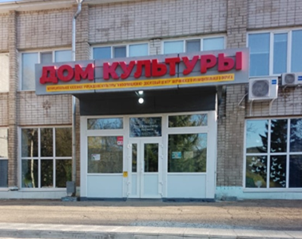

Ожидаемые результаты реализации программы:
-повышение интереса населения к занятиям физической культурой и спортом и увеличение к 2029 году доли граждан, систематически занимающихся физической культурой и спортом до 60% от общего числа жителей;
увеличение доли граждан, выполнивших нормативы Всероссийского физкультурно-спортивного комплекса «Готов к труду и обороне» (ГТО), в общей численности населения, принявшего участие в сдаче нормативов Всероссийского физкультурно-спортивного комплекса «Готов к труду и обороне» (ГТО) до 20%;
- увеличение обеспеченности населения спортивными сооружениями исходя из единовременной пропускной способности объектов спорта;
- улучшение результатов выступления спортсменов на краевых соревнованиях;
- формирование нормативно-правовой базы развития туризма на территории округа;
- разработка и реализация рекламно-информационного обеспечения туристской сферы округа;
- обеспечение координации и поддержки в области создания и реализации на территории округа инвестиционных проектов;
- проведение районного фестиваля меда «Анучино – медовое раздолье».
Муниципальная программа « Сохранение и развитие культуры Анучинского муниципального округа на 2025-2029 годы»
Утверждена постановлением администрации АМО от 11.09.2024г № 879-па
Сеть учреждений культуры округа составляет – Муниципальное казенное учреждение культуры «Информационно – досуговый центр», в состав которого входят: дом культуры, 11 сельских клубов, 9 библиотек, музей с филиалом, Детская школа искусств.
Основными целями муниципальной программы являются:
- создание условий для дальнейшего развития учреждений культуры и искусства Анучинского муниципального округа, сохранения культурных традиций для формирования духовно-нравственных ориентиров граждан,
повышение роли культуры в решении перспективных задач социально-экономического развития АМО;
творческое и техническое совершенствование культурной среды, усиление ее
позитивного влияния на формирование духовно-нравственных ориентиров граждан;
обеспечение максимальной доступности широких слоев населения к культурно-историческому наследию;
сохранение и пополнение музейных фондов.
Для достижения поставленной цели необходимо комплексное решение следующих задач:
создание условий для сохранения лучших традиций и художественного
совершенствования творческих коллективов, исполнителей;
поддержка театрального и музыкального искусства, создание условий для выявления и становления одаренной творческой молодежи;
сохранение и развитие различных форм культурной- досуговой деятельности и любительского творчества;
сохранение лучших национально-культурных традиций в сфере культуры,
выявление и поддержка молодых дарований;
создание условий для сохранения и пополнения библиотечных фондов, стимулирование работы библиотек по оперативному обеспечению потребностей пользователей;
- обеспечение жизнедеятельности учреждений культуры и искусства в современных условиях, сочетание их традиционной инфраструктуры с открытостью к инновационным формам и методам деятельности, откликом на новые потребности и запросы потребителей культурных услуг;
- модернизация материально-технической базы учреждений культуры и искусства для удовлетворения изменяющихся культурных запросов различных групп населения в современных условиях.

Slide 64
Начиная с 2025 года финансирование мероприятий предусматривается по подпрограммам.
Подпрограммы | 2025г (проект) | 2026г (прогноз) | 2027г (прогноз)
Обеспечение деятельности Анучинского историко-краеведческого музея | 5481800,00 | 4016000,00 | 4266000,00
Обеспечение деятельности учреждений культуры и библиотек | 87019547,81 | 57160516,86 | 60321716,00
Развитие дополнительного образования детей в области культуры и искусства | 14117700,00 | 14551400,00 | 15451700,00
ИТОГО | 106619047,81 | 75727916,86 | 80039416,00
Основными мероприятия программы
обеспечение деятельности историко - краеведческого музея округа;
сохранение и развитие клубной и библиотечной системы в сфере культуры;
Обеспечение деятельности "МБУ дополнительного образования "Детская школа исскуств»
Показатель (индикатор) | Ед. изм. | 2025г | 2026г | 2027г
Подпрограмма « Обеспечение деятельности Анучинского историко-краеведческого музея.»
Приобретение необходимого специализированного оборудования для хранения и экспонирования музейных предметов. | ед. | 20 | 20 | 20
Посещаемость музейных мероприятий | чел. | 4000 | 4050 | 4080
Количество наглядной агитации и иных материалов по вопросам музейного дела. | ед. | 10 | 10 | 10
Количество текущего и капитального ремонта музея. | об.. | 2 | 2 | 2
Подпрограмма «Обеспечение деятельности учреждений культуры и библиотек»
Количество текущего и капитального ремонта учреждений культуры. | Об.. | 12 | 12 | 12
Количество проведенных культурно-массовых мероприятий. | ед. | 3014 | 3315 | 3647
Число посещений культурно массовых мероприятий | Чел. | 157204 | 172925 | 190218
Количество участников в клубных формированиях, клубах по интересам, кружках. | Чел. | 3014 | 3315 | 3647
Количество участий в смотрах, фестивалях, конкурсах. | ед. | 8 | 9 | 9
Обучение работников культуры. | чел. | 2 | 2 | 2
Участие в конкурсе на лучшего работника учреждения культуры. | Чел. | 0 | 1 | 1
Пополнения книжного фонда, оборудования. | ед. | 60 | 70 | 80
Число пользователей библиотек. | чел. | 3520 | 3535 | 3560
Число посещений. | чел. | 62993 | 63617 | 64241
Приобретение информационно-технического оборудования, сценического оборудования, мебели, звуковой, музыкальной аппаратуры, оргтехники. | ед. | 15 | 15 | 15
Содержание и благоустройство территорий, прилегающих к учреждениям культуры и искусства. | ед. | 15 | 15 | 15
Доля проведенных мероприятий к общему количеству мероприятий по противопожарной безопасности объектов культуры. | % | 70 | 75 | 80

Slide 65
Показатель (индикатор) | Ед. изм. | 2025г | 2026г | 2027г
Доля проведенных мероприятий к общему количеству мероприятий по антитеррористической защищенности объектов культуры. | % | 20 | 20 | 20
Количество разработанных ПСД. | ед. | 1 | 1 | 1
Подпрограмма «Развитие дополнительного образования детей в области культуры и искусства»
Реализация дополнительных предпрофессиональных общеобразовательных программ в области искусства (человеко-час) | чел.\час. | 6822 | 8925 | 8925
Количество обучающихся. | чел. | 68 | 90 | 90
Количество приобретенных музыкальных инструментов. | ед. | 0 | 1 | 1
Количество приобретенного художественного инвентаря. | ед. | 1 | 1 | 1
Количество приобретенной мебели. | ед. | 0 | 20 | 20
Количество проведенного текущего и капитального ремонта ДШИ с. Анучино. | об. | 2 | 1 | 1
Количество проведенных мероприятий по противопожарной безопасности объектов ДШИ. | ед. | 2 | 2 | 2
Количество проведенных мероприятий по антитеррористической защищенности объектов ДШИ. | ед. | 2 | 2 | 2
Количество разработанных ПСД. | ед. | 1 | 1 | 1
Ожидаемые результаты реализации программы:
повышение результативности деятельности музея;
обеспечение сохранности исторических ценностей и доступности экспонирования музейных предметов ;
создание благоприятных условий и доступности широких слоев населения к историческому наследия АМО;
повышение рентабельности и результативности учреждений культуры, расширение сферы услуг;
обеспечение сохранности объектов культуры и безопасность граждан
способствование повышению имиджа Анучинского муниципального округа посредством улучшения качества выступлений творческих коллективов и исполнителей, представляющих Анучинский муниципальный округ на конкурсах, фестивалях и других мероприятиях различного уровня;
улучшение культурно-досугового обслуживания населения;
развитие самодеятельного художественного творчества;
укрепление кадрового потенциала учреждений культуры;
укрепление, обновление материально-технической базы учреждений культуры Анучинского муниципального округа;
повышение ответственности к требования пожарной безопасности работников культуры;
увеличение количества экземпляров новых поступлений в библиотечные фонды библиотек;
обеспечение жизнедеятельности учреждения ДШИ в современных условиях.

Slide 66

Муниципальная программа «Укрепление общественного здоровья в Анучинском муниципальном округе на 2025-2029 годы»
Утверждена постановлением администрации АМО от 11.09.2024г № 867
Муниципальная программа позволит сохранить население, здоровье и благополучие людей, обеспечить устойчивый рост численности населения округа, позволит снизить смертность и повысить продолжительность жизни. Бесплатное оказание гражданам медицинской помощи (включает в себя организационное сопровождение проведения профилактических медицинских осмотров и диспансеризации населения), мотивирование граждан к ведению здорового образа жизни посредством проведения информационно-коммуникационной кампании, а также вовлечения граждан, волонтеров, в мероприятия по укреплению общественного здоровья.
Целью программы -является снижение смертности трудоспособного населения Анучинского муниципального округа за счет обеспечения увеличения доли граждан, ведущих здоровый образ жизни.
Задачи Программы:
- формирование среды, способствующей ведению гражданами здорового образа жизни за счет мотивирования граждан и некоммерческих организаций в мероприятия по укреплению общественного здоровья посредством информационно – коммуникационной кампании;
- увеличение охвата населения профилактическими мероприятиями, направленными на снижение распространенности неинфекционных заболеваний, а также увеличение доли населения, ведущего здоровый образ жизни.
Основные мероприятия программы:
проведение информационно - коммуникационной кампании;
мероприятия по выявлению и коррекции факторов риска основных хронических неинфекционных заболеваний у населения округа.
Наименование индикатора | Ед. изм. | Значение показателей (индикаторов)
 |  | 2025год | 2026 год | 2027 год
Смертность мужчин трудоспособного возраста на 100 тыс. населения, в возрасте 16-59 лет (случаев) | ед | 20/518,0 | 19/499,1 | 18/477,2
Смертность женщин трудоспособного возраста на 100 тыс. населения, в возрасте 16-54 лет (случаев) | ед | 5/181,3 | 5/183,7 | 5/185,4
Количество жителей, обратившихся в медицинские учреждения Анучинского муниципального округа по вопросам здорового образа жизни | чел | 230 | 235 | 240
Ожидаемые результаты реализации программы:
-повышение уровня вовлеченности населения в профилактические мероприятия с целью укрепления здоровья;
-снижение смертности и улучшение здоровья населения, в первую очередь трудоспособного, за счет снижения факторов риска, выявления заболеваний на ранней стадии путем проведения профилактических осмотров и диспансеризации.

Slide 67
Обеспечение безопасности жизнедеятельности – 3 программы
Наименование программы | 2023г (факт) | 2024г (оценка) | 2025г (проект) | % 2025г к 2023г | % 2025г к 2024г | 2026г (прогноз) | 2027г (прогноз)
Комплексные меры по противодействию экстремизму, терроризму, правонарушениям и наркомании | 77520,00 | 106672,00 | 100400,00 | 129,51 | 94,12 | 80400,00 | 80400,00
Совершенствование гражданской обороны, защита населения и территории от чрезвычайных ситуаций, обеспечение пожарной безопасности | 1912677,80 | 4300000,00 | 1970000,00 | 103,00 | 45,81 | 10644431,66 | 770000,00
Капитальный ремонт гидротехнических сооружений | 488471,95 | 900000,00 | 920200,00
ВСЕГО | 2478669,75 | 5306672,00 | 2990600,00 | 120,65 | 56,36 | 10724831,66 | 850400,00

Slide 68



Муниципальная программа «Комплексные меры по противодействию экстремизму, терроризму, правонарушениям и наркомании
в Анучинском муниципальном округе на 2025-2029 гг.»
Утверждена постановлением администрации АМО от 19.07.2024г № 672
Целью муниципальной программы является повышение уровня обеспечения общественной безопасности населения на территории округа.
Задачи программы:
1.Совершенствование системы профилактики правонарушений;
2.Снижение незаконного потребления наркотических средств и психотропных веществ на территории Анучинского муниципального округа;
3.Распространение норм и установок толерантного сознания и поведения, формирование уважительного отношения к этнокультурным и конфессиональным различиям;
4.Создание безопасной информационно-образовательной среды для обеспечения, сохранения и укрепления нравственного, физического, психологического и социального здоровья населения;
5.Информационно-пропагандистское противодействие экстремистским и террористическим проявлениям, профилактика правонарушений.
Показатель (индикатор) | Ед. изм. | 2025г | 2026г | 2027г
Подпрограмма « Профилактика экстремизма и терроризма»
Количество зарегистрированных проявлений терроризма и экстремизма на территории округа от общего количества правонарушений | % | 0 | 0 | 0
Количество проведенных мероприятий по профилактике терроризма и экстремизма | ед. | 11 | 11 | 11
Количество изготовленных баннеров, наглядной агитации, публикаций и иных материалов по вопросам терроризма и экстремизма, межнациональных и межконфессиональных отношений, размещенных в средствах массовой информации | ед. | 6 | 6 | 6
Подпрограмма «Профилактика правонарушений»
Количество проведенных мероприятий по профилактике правонарушений | ед | 10 | 10 | 10
Количество изготовленных баннеров, наглядной агитации, публикаций и иных материалов по вопросам правонарушений, размещенных в средствах массовой информации | ед. | 6 | 6 | 6
Количество проведенных профилактических бесед | ед. | 1 | 1 | 1
Подпрограмма «Профилактика наркомании, незаконного потребления наркотических средств и психотропных веществ»
Количество проведенных мероприятий по профилактике наркомании | ед. | 10 | 10 | 10
Количество изготовленных баннеров, наглядной агитации, публикаций и иных материалов по вопросам наркомании, размещенных в средствах массовой информации | ед. | 6 | 6 | 6
Количество человек, поставленных на профилактический учет с первичной заболеваемостью наркоманией | чел | 0 | 0 | 0
Ожидаемые результаты реализации муниципальной программы:
- создание действенного механизма предупреждения терроризма и проявлений экстремизма путем привлечения всех слоев населения к обеспечению комплекса мероприятий по противодействию этим явлениям;
- обеспечение антитеррористической защищенности и усиление надежности охраны критически важных и потенциально опасных объектов, объектов жизнеобеспечения населения, объектов образования;
- препятствование созданию и деятельности националистических экстремистских молодежных группировок;

Slide 69
- создание условий, способствующих формированию активной жизненной позиции, культурно-досуговой и спортивно-массовой работы с населением, прежде всего с несовершеннолетними и молодежью;
- снижение количества совершаемых правонарушений на территории округа;
- снижение количества лиц употребляющих алкогольные и наркотические вещества;
- снижение уровня преступности на территории округа;
- формирование у детей, подростков и молодежи негативного отношения к употреблению и незаконному обороту наркотических и психотропных веществ;
- снижению роста рецидивной преступности.
Подпрограммы | 2023г факт | 2024г оценка | 2025г проект | 2026г прогноз | 2027г прогноз
Профилактика экстремизма и терроризма | 27520,00 | 41672,00 | 30400,00 | 30400,00 | 30400,00
Профилактика правонарушений | 15000,00 | 15000,00 | 15000,00 | 15000,00 | 15000,00
Профилактика наркомании, незаконного потребления наркотических и психотропных веществ | 35000,00 | 50000,00 | 35000,00 | 35000,00 | 35000,00
ИТОГО | 77520,00 | 106672,00 | 100400,00 | 80400,00 | 80400,00
Основные мероприятия программы:
формирование нетерпимого отношения к проявлениям терроризма и экстремизма;
мероприятия по профилактике правонарушений;
профилактика правонарушений и незаконного потребления наркотических средств и психотропных веществ.

Slide 70

Муниципальная программа «Совершенствование гражданской обороны, защита населения и территории от чрезвычайных ситуаций, обеспечение пожарной безопасности Анучинского муниципального округа на 2025-2029 годы»
Утверждена постановлением администрации АМО от 12.08.2024г № 756
Основной целью Программы является минимизация социального и экономического ущерба, наносимого населению и экономике Анучинского муниципального округа при возникновении чрезвычайных ситуаций природного и техногенного характера, пожаров
Задачами Программы являются:
обеспечение эффективного предупреждения и ликвидации чрезвычайных ситуаций природного и техногенного характера, пожаров;
обеспечение и поддержание в готовности сил и средств гражданской обороны, защита населения и территорий округа от чрезвычайных ситуаций природного и техногенного характера, обеспечения пожарной безопасности;
обеспечение эффективной деятельности и управления в системе мобилизационной подготовки, гражданской обороны, защита населения и территорий округа от чрезвычайных ситуаций, обеспечения пожарной безопасности;
совершенствование системы предупреждения и оповещения населения об опасностях на территории округа;
. обеспечение своевременного оповещения населения Анучинского муниципального округа об угрозе возникновения пожаров или чрезвычайных ситуаций;
информирование населения округа по вопросам обеспечения безопасности людей на водных объектах;
повышение пожарной безопасности.
№ п/п | Наименование индикатора | Ед. измерения | Базовый период (год)
 |  |  | 2025 год | 2026 год | 2027 год
1 | 2 | 3 | 4 | 5 | 6
1 | Количество деструктивных событий (чрезвычайных ситуаций, пожаров, происшествий на водных объектах) | ед. | 2 | 2 | 2
2 | Численность населения погибшего, травмированного и пострадавшего, вследствие деструктивных событий | чел. | 0 | 0 | 0
3 | Численность населения спасенного, вследствие деструктивных событий | чел. | 1 | 2 | 2
4 | Количество созданных подразделений добровольной пожарной охраны (команды). | ед. | 2 | 0 | 0
5 | Количество руководителей, должностных лиц и специалистов прошедших обучение по повышению объёма знаний и навыков в области пожарной безопасности защиты от чрезвычайных ситуаций населения и территорий | чел. | 0 | 0 | 0
6 | Количество изготовленных баннеров, плакатов, листовок, публикаций и иных материалов по вопросам чрезвычайных ситуаций пожарной безопасности, происшествий на водных объектах, размещённых в средствах массовой информации. | шт. | 1000 | 1000 | 1000
Основное мероприятие программы - защита населения и территории от чрезвычайных ситуаций.

Slide 71
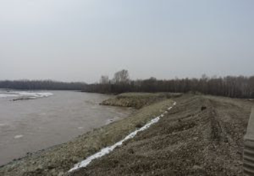
Ожидаемые результаты реализации муниципальной программы:
- повышение уровня защищенности населения и территории округа от чрезвычайных ситуаций пожарной безопасности, происшествий на водных объектах;
- повышение эффективного использования средств местного бюджета для решения приоритетных задач по обеспечению защиты населения и территории округа;
- снижение рисков возникновения пожаров и смягчение их возможных последствий;
- снижение рисков происшествий на водных объектах и смягчение их возможных последствий;
снижение рисков и смягчение последствий чрезвычайных ситуаций природного и техногенного характера на территории Анучинского муниципального округа;
обеспечение развития комплексной системы информирования и оповещения населения в местах массового пребывания людей;
- создание условий для оказания поддержки (стимулирования) добровольных пожарных.
Муниципальная программа «Капитальный ремонт гидротехнических сооружений - на территории Анучинского муниципального округа на 2025 – 2029 годы»
Утверждена постановлением администрации АМО от 10.09.2024г № 864
Основными целями программы являются обеспечение защищенности населения и объектов экономики Анучинского муниципального округа от наводнений и иного негативного воздействия вод.
Задачи программы:
–повышение эксплуатационной надежности гидротехнических сооружений путем их приведения к безопасному техническому состоянию;
обеспечение защищенности населения и объектов экономики от негативного воздействия вод сооружениями инженерной защиты.
Основные мероприятия:
- разработка проектно-сметной документации ГТС;
- капитальный ремонт ГТС;
-декларирование и страхование ГТС.
Наименование показателя эффективности | Ед. изм. | Значение целевого индикатора
 |  | 2025 год | 2026 год | 2027 год
Количество разработанной проектно-сметной документации для осуществления капитального ремонта гидротехнических сооружений, | ед. | 1 | 0 | 0
Протяжённость гидротехнического сооружения приведённых к уровню безопасной эксплуатации – Земляная дамба с. Анучино кадастровый номер 25:01:000000:682 | км. | 0 | 1,743 | 0
Декларация ГТС | шт. | 1 | 0 | 0
Страхование ГТС | шт. | 5 | 5 | 5
Ожидаемые результаты реализации программы:
– ремонт гидротехнического сооружения – Земляная дамба, местоположение Приморский край, Анучинский район, с. Анучино, на реке Арсеньевка, кадастровый номер земельного участка 25:01:000000:682, обеспечит защиту населения и объектов экономики Анучинского муниципального округа от наводнения и иного негативного воздействия вод р. Арсеньевка, а так же эксплуатацию надежности гидротехнических сооружений путём их приведения к безопасному техническому состоянию;
-страхования поможет собственникам ГТС компенсировать ущерб, нанесенный в результате аварии
на их опасном объекте;
- документ, в котором обозначаются меры по обеспечению безопасности данного сооружения. Он включает в себя анализ возможных рисков, связанных с эксплуатацией ГТС, а также планы по их предотвращению и минимизации.

Slide 72
Общего характера– 4 программы
Наименование программы | 2023г (факт) | 2024г (оценка) | 2025г (проект) | % 2025г к 2023г | % 2025г к 2024г | 2026г (прогноз) | 2027г (прогноз)
Муниципальное управление | 77186739,01 | 99575424,00 | 95191189,00 | 123,33 | 95,60 | 95133507,00 | 97795392,00
Противодействие коррупции | 46000,00 | 53000,00 | 60000,00 | 130,43 | 113,21 | 60000,00 | 60000,00
Повышение эффективности управления муниципальными финансами | 18512206,68 | 25744900,00 | 27393500,00 | 147,98 | 106,40 | 28493500,00 | 29745800,00
Управление и распоряжение муниципальным имуществом | 24683029,91 | 32027694,22 | 46731150,80 | 189,33 | 145,91 | 19486660,80 | 18886660,80
ВСЕГО | 120427975,60 | 157401018,22 | 169375839,80 | 140,64 | 107,61 | 143173667,80 | 146487852,80

Slide 73

Муниципальная программа «Муниципальное управление Анучинского муниципального округа на 2025-2029годы»
Утверждена постановлением администрации АМО от 10.07.2024г № 643
Основной целью Программы является -- повышение эффективности деятельности органов местного самоуправления в Анучинском МО.
Достижение основной цели Программы обеспечивается за счет решения следующих основных задач:
- снижение показателя текучести кадров в администрации Анучинского МО, обеспечение достойного уровня заработной платы;
-оптимизация функций администрации Анучинского МО и ее структурных подразделений;
-предоставление ежемесячной денежной выплаты, осуществляемая в связи с прекращением замещения муниципальной должности на постоянной основе
или должности муниципальной службы при выходе на пенсию;
- обеспечение открытости и прозрачности в деятельности органов местного самоуправления;
- организация государственных услуг по государственной регистрации актов гражданского состояния.
- снижение числа преступлений и общественно опасных деяний, совершенных несовершеннолетними;
- сокращение числа семей, находящихся в социально опасном положении;
- повышение качества рабочих мест и условий труда;
- развитие системы обучения требованиям охраны труда;
- снижение числа нарушений в области благоустройства и санитарного содержания территории Анучинского МО среди населения;
- реализация единой государственной политики в сфере защиты прав и законных интересов несовершеннолетних, в том числе детей-сирот и детей, оставшихся без попечения родителей, детей, нуждающихся в помощи государства, а также лиц из числа детей-сирот и детей, оставшихся без попечения родителей, на территории Анучинского МО;
- оптимизация финансовых расходов на материально-техническое и организационное обеспечение деятельности администрации Анучинского МО.
№ п/п | Наименование показателя | Ед. изм. | Значения показателей
 |  |  | 2025 | 2026 | 2027
1 | 2 | 3 | 4 | 5 | 6
1 | Количество муниципальных служащих, прошедших обучение | ед. | 5 | 6 | 6
2 | Обеспечение исполнения расходной части бюджета Анучинского МО | % | 95 | 95 | 95
3 | Пенсионное обеспечение за выслугу лет лицам, замещавших муниципальные должности и должности муниципальных служащих в органах местного самоуправления Анучинского муниципального округ | % | 95 | 95 | 95
4 | Реализация основных мероприятий администрации Анучинского муниципального округа и ее структурных подразделений в рамках программных и непрограммных мероприятий | % | 95 | 95 | 95
5 | Информационное обеспечение органов местного самоуправления Анучинского муниципального округа | % | 100 | 100 | 100
6 | Проведение и участие в мероприятиях, направленных на пропаганду семейных ценностей, повышение роли, значения и влияния института семьи в обществе | ед. | 2 | 2 | 2
7 | Увеличение количества проведенных мероприятий с целью повышения культуры охраны труда граждан (конкурсы по охране труда) | ед. | 2 | 2 | 2

Slide 74
№ п/п | Наименование показателя | Ед. изм. | Значения показателей
 |  |  | 2025 | 2026 | 2027
8 | Снижение количества несовершеннолетних, состоящих на учете в КДН и ЗП | ед. | 20 | 19 | 19
9 | Снижение количества преступлений, совершенных несовершеннолетними | ед. | 4 | 3 | 2
10 | Обеспечение деятельности избирательных комиссий и оказание им содействия в организации и подготовке в проведение выборов и референдумов | % | 100 | 100 | 100
11 | Доля экономии бюджетных средств в результате проведения процедур размещения заказов на поставку товаров, выполнение работ, оказание услуг для нужд администрации | % | 6 | 6 | 6
12 | Защита информации при проведении мероприятий мобилизационной подготовки | % | 100 | 100 | 100
13 | Обеспечение безопасности работников (специалистов) в процессе их трудовой деятельности и их прав на рабочие места, соответствующие государственным нормативным требованиям охраны труда | % | 100 | 100 | 100
14 | Увеличение количества протоколов в области благоустройства и санитарного содержания территории Анучинского муниципального округа | ед. | 6 | 7 | 7
15 | Увеличение количества детей-сирот и детей, оставшихся без попечения родителей в замещающие семьи граждан на территории Анучинского муниципального округа | ед. | 10 | 10 | 10
16 | Создание необходимых условий для эффективного осуществления переданных полномочий (по сферам деятельности) | % | 100 | 100 | 100
Основные мероприятия программы:
обеспечение деятельности муниципальной службы;
пенсионное обеспечение муниципальных служащих;
обеспечение деятельности КДН и административной комиссии;
обеспечение деятельности по государственному управлению охраной труда;
обеспечение реализации государственных полномочий органов опеки и попечительства в отношении несовершеннолетних;
обеспечение деятельности по государственной регистрации актов гражданского состояния;
обеспечение эффективного осуществления своих полномочий муниципальным казенным учреждением "Хозяйственное управление администрации Анучинского МО».

Slide 75

Муниципальная программа «Противодействие коррупции в органах местного самоуправления Анучинского муниципального округа на 2025-2029годы»
Утверждена постановлением администрации АМО от 23.07.2024г № 677
Целью Программы является - совершенствование системы мер , направленных на профилактику и противодействие коррупции в органах местного самоуправления и в муниципальных учреждениях Анучинского муниципального округа.
Для достижения поставленной цели необходимо решение следующих задач:
- исключение причин и условий, способствующих возникновению коррупционных проявлений в Анучинском муниципальном округе;
- усиление влияния этических и нравственных норм на соблюдение лицами, замещающими должности муниципальной службы, запретов, ограничений и требований, установленных в целях противодействия коррупции;
- повышение эффективности информационных и просветительских мер, направленных на создание в Анучинском муниципальном округе атмосферы нетерпимости к коррупционным проявлениям;
- предупреждение коррупционных проявлений;
- просвещение в сфере противодействия коррупции;
- сотрудничество и межведомственное взаимодействие в сфере предупреждения коррупционных проявлений;
- принятие информационно-пропагандистских и просветительских мер, направленных на создание в обществе атмосферы нетерпимости к коррупционным проявлениям.
№ п/п | Наименование показателя | Ед. изм. | Значения показателей
 |  |  | 2025 | 2026 | 2027
1 | 2 | 3 | 4 | 5 | 6
1 | Доля выполнения мероприятий, предусмотренных Программой к реализации в соответствующем году, от общего количества мероприятий | % | 100 | 100 | 100
2 | Доля нарушений по вопросам противодействия коррупции, допущенных муниципальными служащими органов местного самоуправления и работниками муниципальных учреждений Анучинского муниципального округа | % | 20 | 20 | 10
3 | Количество направленных должностными лицами органов администрации и муниципальных учреждений Анучинского МО в установленном порядке уведомлений о личной заинтересованности при исполнении должностных обязанностей, которая приводит или может привести к конфликту интересов | ед. | 2 | 2 | 2
4 | Количество сообщений, поступивших в адрес органов местного самоуправления и муниципальных учреждений Анучинского МО, содержащих подтвержденные сведения коррупционных проявлений в системе муниципального управления | ед. | 0 | 0 | 0
5 | Количество муниципальных служащих, прошедших обучение по образовательным программам в области противодействия коррупции | ед. | 15 | 15 | 15
6 | Количество публикаций в СМИ, на официальном сайте администрации Анучинского МО по вопросам противодействия коррупции | ед. | 5 | 6 | 6
Основное мероприятия – мероприятия антикоррупционных программ.

Slide 76
Ожидаемые результаты реализации муниципальной программы
- обеспечение открытости и прозрачности для населения информации о деятельности органов местного самоуправления;
- укрепление доверия граждан к деятельности органов местного самоуправления Анучинского муниципального округа;
- отсутствие причин и условий, способствующих совершению коррупционных правонарушений;
- выработка и принятие мер по предупреждению и выявлению коррупционных нарушений, устранению причин выявленных нарушений;
-создание положительного имиджа муниципального служащего органов местного самоуправления Анучинского муниципального округа;
- снижение количества допущенных должностными лицами органов местного самоуправления Анучинского муниципального округ и работников муниципальных учреждений коррупционных проступков, влекущих применение мер юридической ответственности;
- наличие у муниципальных служащих органов местного самоуправления и работников муниципальных учреждений Анучинского муниципального округа актуальных знаний нормативных правовых актов Российской Федерации в сфере противодействия коррупции;
- разработка мер по противодействию коррупции с учетом общественного мнения;
- отсутствие случаев неуведомления или несвоевременного уведомления о личной заинтересованности при исполнении должностных обязанностей, которая может привести к конфликту интересов, и случаев непринятия мер по предотвращению подобного конфликта;
принятие должностными лицами органов местного самоуправления и муниципальных учреждений своевременных и достаточных мер по предотвращению и урегулированию конфликта интересов;
выявление и исключение фактов неэффективного или нецелевого использования бюджетных средств;
- вовлечение граждан в деятельность по противодействию коррупции;
- ознакомление руководителей муниципальных организаций(учреждений, предприятий)c антикоррупционным законодательством.

Slide 77

Муниципальная программа «Повышение эффективности управления муниципальными финансами» на 2025 – 2029годы
Утверждена постановлением администрации АМО от 23.05.2024г № 460
Целью программы является повышение эффективности и качества управления муниципальными финансами. Достижение указанной цели – это эффективное использование бюджетных ресурсов для обеспечения динамичного развития экономики, повышения уровня жизни населения и формирования благоприятных условий жизнедеятельности.
Для достижения данной цели Программа предусматривает решение следующих задач:
реалистичность и надежность экономических прогнозов и предпосылок, положенных в основу бюджетного планирования;
формирование бюджета с учетом долгосрочного прогноза основных параметров бюджетной системы;
ограничение дефицита бюджета округа и муниципального долга;
полнота учета и прогнозирование объема финансовых и других ресурсов, которые могут быть направлены на достижение конкретных целей, проведение оптимизационных мероприятий;
планирование бюджетных ассигнований исходя из необходимости безусловного исполнения действующих расходных обязательств;
принятие новых расходных обязательств при наличии взвешенного, экономически обоснованного подхода и четкой оценки, необходимых для их исполнения, бюджетных ассигнований;
соблюдение установленных бюджетных ограничений и обеспечение финансовой устойчивости и платежеспособности бюджета округа при принятии новых расходных обязательств, в том числе при условии и в пределах реструктуризации (сокращении) ранее принятых обязательств (в случае необходимости);
осуществление мероприятий по контролю за правильностью, эффективностью и целевым использованием бюджетных средств главными распорядителями, распорядителями и получателями бюджетных средств, другими участниками бюджетного процесса.
Основные мероприятия программы: обеспечение деятельности органов местного самоуправления (финансово-экономического управления, контрольно-счетной палаты, отдела внутреннего финансового контроля).
Реализация программных мероприятий позволит достичь следующих показателей:
сохранение темпов роста объема налоговых доходов бюджета округа к уровню отчетного финансового года – 3%;
сохранение доли программных расходов бюджета округа, в общем объеме расходов бюджета – 90%;
обеспечение исполнения расходных обязательств округа от утвержденных параметров бюджета – 95%
отсутствие просроченной кредиторской задолженности к общему объему расходов бюджета округа;
соблюдение отношения объема расходов на обслуживание муниципального долга к общему объему расходов за исключением объема расходов, которые осуществляются за счет субвенций, предоставляемых из бюджетов бюджетной системы Российской Федерации – не более 10%;
предоставление отчетности об исполнении консолидированного бюджета – 12шт;
размещение на официальном сайте администрации публикаций «Бюджет для граждан», характеризующий уровень открытости бюджетных данных – 3 шт.;
доля контрольных мероприятий, по результатам которых приняты меры, направленные на устранение выявленных нарушений (направлены представления, предписания, предложения; информационные письма, возбуждено административное производство, прочее) в общем объеме контрольных мероприятий, требующих принятия таких мер – 100%.
Основное мероприятия – обеспечение деятельности органов местного самоуправления.

Slide 78
№ п/п | Наименование показателя | Ед. изм. | Значения показателей
 |  |  | 2025 | 2026 | 2027
1 | 2 | 3 | 4 | 5 | 6
1 | Утверждение местного бюджета на трехлетний период (на очередной финансовый год и на плановый период) |  | ежегодно | ежегодно | ежегодно
2 | Обеспечение исполнения расходных обязательств местного бюджета | % | 95 | 95 | 95
3 | Объем просроченной кредиторской задолженности местного бюджета | Тыс.руб | 0 | 0 | 0
4 | Отношение объема средств местного бюджета, охваченных проверками, к общему объему средств местного бюджета без учета расходов на обслуживание муниципального долга | % | 10 | 10 | 10
5 | Поддержание в актуальном состоянии раздела «Открытый бюджет» на официальном интернет – сайте администрации округа |  | ежегодно | ежегодно | ежегодно
6 | Доля контрольных мероприятий, по результатам которых приняты меры, направленные на устранение выявленных нарушений (направлены представления, предписания, предложения; информационные письма, возбуждено административное производство, прочее) в общем объеме контрольных мероприятий, требующих принятия таких мер | % | 100 | 100 | 100
Ожидаемые результаты реализации программы - обеспечение сбалансированности и устойчивости бюджета; рассмотрение и утверждение в установленные сроки соответствующего требованиям бюджетного законодательства бюджета на очередной финансовый год; повышение доходного потенциала бюджета муниципального округа; отсутствие муниципального долга; недопущение нарушений бюджетного законодательства в сфере организации бюджетного процесса и учета в округе.
Основное мероприятие - обеспечение деятельности органов местного самоуправления.

Slide 79

Муниципальная программа «Управление и распоряжение муниципальным имуществом
Анучинского муниципального округа» на 2025-2029 годы
Утверждена постановлением администрации АМО от 23.05.2024г № 460
Программа направлена на реализацию мероприятий по формированию структуры собственности Анучинского муниципального округа и обеспечению эффективного управления ею.
Основная цель муниципальной программы - Повышение эффективности управления, распоряжения и использования муниципального имущества, в т.ч. земельных участков на территории Анучинского муниципального округа.
Для успешного достижения поставленной цели, предполагается решение следующих задач:
- совершенствование системы учета объектов муниципального округа;
- обеспечение доступных неналоговых доходов в бюджет муниципального округа;
- обеспечение рационального и эффективного использования земель на территории Анучинского муниципального округа.
Основные мероприятия муниципальной программы:
- оценка недвижимости, признание прав и регулирование отношений по государственной и муниципальной собственности;
- мероприятия по землеустройству и землепользованию;
- содержание казны;
- оформление проектно -сметной документация для муниципальных объектов;
- содержание и ремонт колодцев;
- мероприятия в области строительства, архитектуры и градостроительства.
Показатель (индикатор) | Ед. изм. | 2025г | 2026г | 2027г
Выявление и учет объектов муниципальной собственности | шт. | 20 | 20 | 20
Выявление и учет земельных участков , собственность на которые не разграничена | шт. | 20 | 20 | 20
Содержание и обслуживание объектов имущества казны | шт | 3750 | 3750 | 3750
Увеличение объектов имущества казны | шт | 10 | 10 | 10
Оформление проектно -сметной документации, экспертиз, сметы, обследований для объектов муниципального имущества | шт | 1 | 1 | 1
Сведения, выписки об основных характеристиках и зарегистрированных правах на объекты недвижимости ,в т.ч. земельные участки | шт | 150 | 150 | 150
Содержание и ремонт колодцев расположенных на территории округа | шт | 8 | 8 | 8
Оформление градостроительной документации (проекты планировки, перепланировки,ПЗЗ, Генпланы, схема территориального планирования, схема рекламных конструкции и другие) | шт | 1 | 1 | 1
Обслуживание программного обеспечения программы «Барс» | шт | 1 | 1 | 1
Приобретение муниципального имущества для детей-сирот и детей, оставшихся без попечения родителей, лиц из числа детей-сирот и детей, оставшихся без попечения родителей, | шт | 3 | 3 | 3

Slide 80
Ожидаемые результаты реализации программы:
- систематизация учёта объектов муниципальной собственности, в т.ч. земельных участков;
- реализация неэффективного муниципального имущества;
- принятие в муниципальную собственность бесхозяйного имущества, расположенного на территории Анучинского муниципального округа;
- обеспечение открытости в деятельности администрации Анучинского муниципального округа;
- повышение доходной части бюджета Анучинского муниципального округа;
- решение социально-значимых направлений деятельности Анучинского муниципального округа;
- проведение комплексных кадастровых работ выделяемых в отношении: земельных участков из состава земель сельскохозяйственного назначения, государственная собственность на которые не разграничена и в отношении которых органы местного самоуправления получают право распоряжения после постановки земельных участков на государственный кадастровый учёт; находящихся на день проведения кадастровых работ в собственности муниципальных образований;
- проведение работ по межеванию, паспортизации и постановке на кадастровый учёт земельного участка, мелиоративных систем и отдельно стоящих гидротехнических сооружений Приморского края;
- проведение комплексных кадастровых работ;
- получение данных для эффективной работы;
- учет договорных отношений с контрагентами по аренде имущества, купли- продажи имущества, договоров безвозмездного пользования (объектов недвижимости), договоров соц. найма;
- заключение договоров найма жилых помещений для детей - ситрот и детей оставшихся без попечения родителей, лиц из числа детей-сирот и детей, оставшихся без попечения родителей .

Slide 81
Наименование программы | 2023г (факт) | 2024г (оценка) | 2025г (проект) | % 2025г к 2023г | % 2025г к 2024г | 2026г (прогноз) | 2027г (прогноз)
Дорожная деятельность в отношении автомобильных дорог местного значения | 40189733,89 | 168256925,32 | 38113000,00 | 94,83 | 22,65 | 39895000,00 | 53641000,00
Обеспечение качественными услугами жилищно-коммунального хозяйства | 39731111,25 | 7283370,00 | 16330191,25 | 41,10 | 224,21 | 2893572,00 | 2700000,00
Об энергосбережении и повышении энергетической эффективности | 500000,00 | 550000,00 | 100000,00 | 20,00 | 18,18 | 600000,00 | 100000,00
Создание условий предоставления транспортных услуг населению и организация транспортного обслуживания населения |  |  | 4053387,08 |  |  | 853387,08 | 663387,08
Обеспечение граждан твердым топливом (дровами) | 4393310,00 | 3136565,05 | 3066334,80 | 69,80 | 97,76 | 200000,00 | 200000,00
Организация ритуальных услуг и содержание мест захоронения | 1701967,14 | 2839000,00 | 3471833,98 | 203,99 | 122,29 | 544726,00 | 547544,00
Обеспечение инженерной инфраструктурой земельных участков, предоставляемых бесплатно для индивидуального строительства семьям, имеющим трех и более детей |  |  | 100000,00 |  |  | 600000,00
Содействие развитию малого и среднего предпринимательства, социального предпринимательства, а также физических лиц и индивидуальных предпринимателей, применяющих специальный налоговый режим "Налог на профессиональный доход» | 1912677,80 | 355000,00 | 355000,00 | 18,56 | 100,00 | 355000,00 | 355000,00
Благоустройство территории населенных пунктов | 14602258,66 | 24343417,38 | 8500000,00 | 58,21 | 34,92 | 6500000,00 | 6500000,00
Формирование современной городской среды населенных пунктов | 9336818,93 | 13835443,05 | 150000,00 | 1,61 | 1,08 | 8378283,43 | 8378283,43
Комплексное развитие сельских территорий | 3983306,10 | 1570380,00 | 642500,00 | 16,13 | 40,91 | 378400,00 | 78400,00
Поддержка социально ориентированных некоммерческих организаций |  |  | 30000,00 |  |  | 30000,00
ВСЕГО | 114793505,97 | 222170100,80 | 70858860,03 | 60,90 | 31,89 | 60374981,43 | 72500227,43
Поддержка отраслей экономики– 12 программ

Slide 82

Муниципальная программа «Дорожная деятельность в отношении автомобильных дорог местного значения на территории Анучинского муниципального округа» на 2025-2029 годы
Утверждена постановлением администрации АМО от 01.07.2024г № 619
Приоритеты муниципальной политики должны обеспечить:
сбалансированное и эффективное развитие дорожной деятельности; содержание и развитие улично-дорожной сети для потребностей населения и экономики округа путем поддержания нормативного состояния автомобильных дорог, а также строительства и реконструкции автомобильных дорог;
повышение безопасности дорожного движения.
Цель программы - развитие и обслуживание улично - дорожной сети для обеспечения снижения транспортных издержек пользователей автомобильных дорог и повышения комплексной безопасности в сфере дорожного хозяйства.
Задачи программы:
- увеличение протяженности автомобильных дорог местного значения, соответствующих нормативным требованиям;
поддержание автомобильных дорог общего пользования местного значения на уровне, соответствующем категории дороги, путем выполнения нормативных мероприятий по содержанию и ремонту дорог;
повышение надежности и безопасности движения на автомобильных дорогах местного значения.
Основное мероприятие – содействие развитию автомобильных дорог общего пользования.

Slide 83

 | Показатель (индикатор) | Ед. изм. | 2025год | 2026год | 2027год
1 | 2 | 3 | 4 | 5 | 6
1 | Ремонт автомобильных дорог местного значения | км | 9 | 8 | 10
2 | Содержание автомобильных дорог местного значения:
 | зимнее содержание | км | 315,3 | 315,3 | 315,3
 | весенне-летнее содержание | км | 150 | 150 | 150
3 | Повышение безопасности дорожного движения:
 | нанесение дорожной разметки | км | 2,5 | 2,5 | 2,5
 | установка дорожных знаков | шт | 5 | 5 | 5
4 | Разработка ПСД | шт | 10 | 10 | 10
5 | Приобретение дорожно-эксплуатационной техники | ед | 0 | 0 | 0
Ожидаемые результаты реализации:
- доля протяженности автомобильных дорог местного значения, не отвечающих нормативным требованиям, в общей протяженности автомобильных дорог местного значения снизится до 45%;
- прирост протяженности автомобильных дорог местного значения, соответствующих нормативным требованиям, составит 42 км
Муниципальная программа «Обеспечение качественными услугами жилищно-коммунального хозяйства на территории Анучинского муниципального округа» на 2025-2029 годы
Утверждена постановлением администрации АМО от 28.08.2024г № 808
Цель Программы - повышение качества и надежности предоставления жилищно-коммунальных услуг.
Достижение поставленной цели требует формирования комплексного подхода в муниципальном управлении, реализации скоординированных по ресурсам, срокам, исполнителям и результатам мероприятий для решения следующих задач Программы - повышение надежности функционирования систем коммунальной инфраструктуры; организация системы сбора и вывоза ТКО на территории округа и обеспечение населения качественной питьевой водой.
Основное мероприятие программы – создание условий для обеспечения качественными услугами жилищно – коммунального хозяйства.
№ п/п | Наименование индикатора | Ед.изм. | Базовый период, год
 |  |  | 2025 год | 2026 год | 2027 год
1 | Протяженность отремонтированных сетей к общей протяженности | % | 1 | 1 | 1
2 | Обустроено (отремонтировано) мест накопления твердых коммунальных отходов | ед. | 2 | 2 | 2
3 | Проведено лабораторных исследований воды из нецентрализованных источников водоснабжения (колодцев) | ед. | 10 | 10 | 10
4 | Приобретено коммунальной техники | ед. | 0 | 0 | 1
5 | Разработано, актуализировано схем тепло-, водоснабжения, водоотведения; программ комплексного развития коммунальной инфраструктуры | шт. | 1 | 1 | 1
6 | Ликвидировано несанкционированных свалок | ед. | 3 | 3 | 3
7 | Разработано и проведено экспертизы проектно-сметной документации, инженерных изысканий – 5 шт. | шт. | 1 | 1 | 1

Slide 84

Ожидаемые результаты реализации:
- снижение числа аварий на сетях коммунальной инфраструктуры.
- доля населения, обеспеченного питьевой водой надлежащего качества – 20%
- улучшение состояния окружающей среды и внешнего облика территории.
Муниципальная программа «Об энергосбережении и повышении энергетической эффективности на территории Анучинского муниципального округа» на 2025-2029 годы
Утверждена постановлением администрации АМО от 28.08.2024г № 807
Приоритеты муниципальной политики должны обеспечить: эффективное использование топливно-энергетических ресурсов.
Цель муниципальной программы -Повышение эффективности использования энергетических ресурсов
Задачи муниципальной программы:
- снижение затрат на оплату потребляемых энергоресурсов;
выявление бесхозяйных сетей.
Основное мероприятие - создание условий для повышения эффективности использования энергетических ресурсов.
№ п/п | Наименование индикатора | Ед.изм. | Базовый период, год
 |  |  | 2025 год | 2026 год | 2027 год
1 | Установка приборов учета ресурсов | ед | 0 | 0 | 0
2 | Утепление зданий | ед | 0 | 0 | 0
3 | Замена котельного оборудования на энергоэффективное | ед | 1 | 1 | 1
4 | Ремонт сетей и внутренних систем теплоснабжения | пм | 200 | 200 | 200
5 | Выявление бесхозяйных сетей | пм | 20 | 20 | 20
6 | Энергетическое обследование зданий | ед | 1 | 1 | 1
Ожидаемые результаты реализации программы:
- экономия энергоресурсов - снижение оплаты за потребленные ресурсы.
- оформление бесхозяйных объектов имущества в собственность Анучинского муниципального округа.

Slide 85

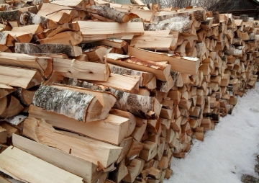
Муниципальная программа «Создание условий для предоставления транспортных услуг населению и организация транспортного обслуживания населения в границах Анучинского муниципального округа» на 2025 – 2029годы
Утверждена постановлением администрации АМО от 28.06.2024г № 600
Цель программы – повышение доступности транспортных услуг для жителей округа.
Задачи программы:
- развитие системы общественного транспорта;
- создание условий для деятельности перевозчиков, осуществляющих перевозку пассажиров на территории округа;
- обеспечение бесперебойности движения автобусов по утвержденным маршрутам.
№ п/п | Наименование показателя | Ед. изм. | Значения показателей
 |  |  | 2025год | 2026год | 2027год
1 | 2 | 3 | 4 | 5 | 6
1 | Выполнение перевозчиками планового количества рейсов по муниципальным маршрутам | ед | 800 | 800 | 800
Основное мероприятие -осуществление регулярных пассажирских перевозок по регулируемым тарифам по муниципальным маршрутам на территории округа.
Ожидаемые результаты реализации муниципальной программы - сохранение количества действующих муниципальных маршрутов в границах округа - 3 ед.
Муниципальная программа «Обеспечение граждан твердым топливом (дровами) на территории Анучинского муниципального округа» на 2025-2029 годы
Утверждена постановлением администрации АМО от 19.06.2024г № 553
Цель программы – обеспечение граждан твердым топливом (дровами) в необходимом объеме и надлежащего качества.
Задачи программы:
- создание условий для обеспечения граждан твердым топливом (дровами), обеспечение бесперебойного снабжения граждан твердым топливом (дровами);
возмещение затрат топливоснабжающей организации в связи с обеспечением граждан твердым топливом (дровами).
№ п/п | Наименование показателя | Ед. изм. | Значения показателей
 |  |  | 2025 год | 2026 год | 2027 год
1 | 2 | 3 | 4 | 5 | 6
1 | Доля площади жилищного фонда, обеспеченного твердым топливом, в общей площади жилищного фонда с печным отоплением | % | 15 | 15 | 15
Ожидаемые результаты реализации муниципальной программы -удовлетворение потребностей граждан в обеспечении твердым топливом (дровами) на территории округа

Slide 86
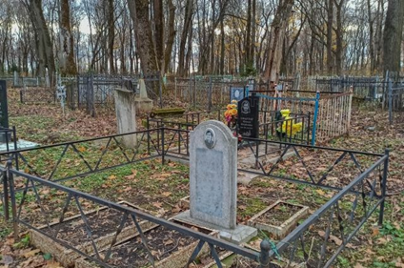

Муниципальная программа «Организация ритуальных услуг и содержание мест захоронения на территории Анучинского муниципального округа» на 2025 – 2029годы
Утверждена постановлением администрации АМО от 25.06.2024г № 587
Цель Программы - повышение уровня благоустройства, содержание мест захоронения (кладбищ) и повышение качества предоставления ритуальных услуг.
Задачи Программы:
- выполнение комплекса мер по сохранению, благоустройству и надлежащему содержанию мест захоронения (кладбищ);
- инвентаризация кладбищ, расположенных на территории округа с проведением обследований и составлением электронных реестров, получение
общедоступных результатов;
- захоронение невостребованных трупов по гарантированному перечню услуг.
№ п/п | Наименование показателя | Ед. изм. | Значения показателей
 |  |  | 2025 год | 2026 год | 2027 год
1 | 2 | 3 | 4 | 5 | 6
1 | Улучшение качества содержания мест захоронений (кладбищ) | % | 60 | 60 | 60
2 | Инвентаризация кладбищ, стен скорби, крематориев, а также мест захоронений на кладбищах и в стенах скорби, расположенных на территории Анучинского муниципального округа | га | 24 | 10 | 10
3 | Совершенствование организации ритуальных услуг (захоронение невостребованных трупов по гарантированному перечню услуг) | шт | 5 | 5 | 5
Основное мероприятие – благоустройство и содержание кладбищ.
Ожидаемые результаты реализации муниципальной программы
- соблюдение требований по содержанию и благоустройству кладбищ;
- создание электронного реестра мест захоронения (кладбищ) – 60%;
- улучшение уровня ритуальных услуг и организации похоронного дела. (Удовлетворение заявок межокружного отделения ГБУЗ «ПК БЮРО СМЭ» на захоронение невостребованных трупов) – 100%.
Муниципальная программа «Обеспечение инженерной и транспортной инфраструктурой земельных участков, предоставляемых (предоставленных) бесплатно для индивидуального жилищного строительства семьям, имеющим трех и более детей
на территории Анучинского муниципального округа» на 2025-2029 годы
Утверждена постановлением администрации АМО от 10.09.2024г № 863
Цель муниципальной программы -Повышение качества и условий жизни семей, имеющих трех и более детей на территории Анучинского муниципального округа.
Задача программы - обеспечение инженерной и транспортной инфраструктурой земельных участков, предоставляемых (предоставленных) бесплатно для индивидуального жилищного строительства семьям, имеющим трех и более детей.

Slide 87
Основные мероприятия программы:
- разработка проектно-сметной и рабочей документации;
- строительство и ввод в эксплуатацию подъездных автомобильных дорог, внутриквартальных проездов к земельным участкам;
- строительство и ввод в эксплуатацию инженерной инфраструктуры;
- осуществление технологического присоединения к электрическим сетям.
№ п/п | Наименование показателя | Ед. изм. | Значения показателей
 |  |  | 2025 год | 2026 год | 2027 год
1 | 2 | 3 | 4 | 5 | 6
1 | Разработка проектно-сметной и рабочей документации | шт. | 1 | 0 | 0
2 | Доля земельных участков, обеспеченных транспортной инфраструктурой, предоставляемых (предоставленных) семьям, имеющим трех и более детей | % | 0 | 15 | 25
3 | Доля земельных участков, обеспеченных инженерной инфраструктурой, предоставляемых (предоставленных) семьям, имеющим трех и более детей | % | 0 | 15 | 25
4 | Доля земельных участков, обеспеченных электроснабжением, предоставляемых (предоставленных) семьям, имеющим трех и более детей | % | 0 | 0 | 0
Ожидаемые результаты реализации муниципальной программы:
- выполнение комплексных инженерных изысканий (геодезических, геологических, гидрологических, экологических);
- разработка проектно-сметной и рабочей документации инженерной (электроснабжение, водоснабжение) и транспортной инфраструктуры; проведение госэкспертизы проектно-сметной документации и инженерных изысканий.

Slide 88



Муниципальная программа "Содействие развитию малого и среднего предпринимательства, социального предпринимательства, а также физических лиц и индивидуальных предпринимателей, применяющих специальный налоговый режим "Налог на профессиональный доход»
Утверждена постановлением администрации АМО от 11.07.2024г № 645
Цель муниципальной программы – создание условий для развития малого и среднего предпринимательства, а также физических лиц, применяющих специальный налоговый режим «Налог на профессиональный доход».
Достижение указанной цели предполагает решение следующего комплекса задач - содействие повышению предпринимательской грамотности и конкурентоспособности субъектов малого и среднего предпринимательства, а также физических лиц, применяющих специальный налоговый режим.
В целях стимулирования развития деятельности малого и среднего предпринимательства определены следующие приоритетные направления:
Инновационная деятельность;
обрабатывающие производства;
оказание услуг: социальных, жилищно – коммунальных, бытовых (кроме услуг парикмахерских и салонов красоты);
производство и переработка сельскохозяйственной продукции.
Реализация мероприятий муниципальной программы предполагает обеспечить условия для сохранения действующих и вновь созданных субъектов малого и среднего предпринимательства, что позволит обеспечить увеличение количества рабочих мест, повышение заработной платы на предприятиях малого и среднего бизнеса и тем самым повысить уровень жизни населения Анучинского муниципального округа.
Основные мероприятия программы:
финансовая поддержка субъектов малого и среднего предпринимательства, социального предпринимательства и самозанятых граждан;
информационное и организационное обеспечение субъектов малого и среднего предпринимательства, социального предпринимательства и самозанятых граждан.
Способами эффективного решения указанных задач являются:
-предоставление субсидий на осуществление поддержки бизнеса; предоставление субсидий физическим лицам, применяющим специальный налоговый режим;
- предоставление субсидий субъектам МСП, имеющим статус социальных;
организация и проведение мероприятий краевого и окружного значения; участие субъектов МСП, социального предпринимательства и самозанятых граждан в выставках- ярмарках, форумах, спартакиадах.
№ п/п | Наименование показателя | Ед. изм. | Значения показателей
 |  |  | 2025год | 2026год | 2027год
1 | 2 | 3 | 4 | 5 | 6
1 | Численность занятых в сфере малого и среднего предпринимательства, включая индивидуальных предпринимателей | Ед. | 732 | 735 | 740
2 | Доля среднесписочной численности работников (без внешних совместителей) малых и средних предприятий в среднесписочной численности работников(без внешних совместителей) всех предприятий и организаций | % | 25,57 | 25,6 | 25,7
3 | Количество физических лиц и индивидуальных предпринимателей, применяющих специальный налоговый режим | Ед. | 620 | 650 | 675
4 | Количество субъектов МСП, а также физических лиц и индивидуальных предпринимателей, применяющих специальный налоговый режим, получивших имущественную поддержку путем предоставления муниципального имущества в аренду |  | 0 | 0 | 1

Slide 89
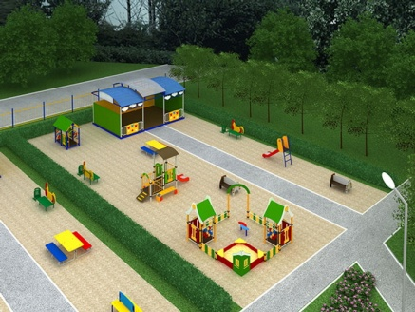
Основное мероприятие – содействие развитию малого и среднего предпринимательства.
Ожидаемые результаты реализации муниципальной программы:
- увеличение численности занятых в сфере малого и среднего предпринимательства, включая индивидуальных предпринимателей до 750 человек;
- рост доли среднесписочной численности работников (без внешних совместителей) малых и средних предприятий в среднесписочной численности работников (без внешних совместителей) всех предприятий и организаций до 25,9%;
- увеличение количества физических лиц и индивидуальных предпринимателей, применяющих специальный налоговый режим «Налог на профессиональный доход» до 730 единиц к 2029 году;
- увеличение количества субъектов МСП, а также физических лиц и индивидуальных предпринимателей, применяющих специальный налоговый режим «Налог на профессиональный доход», получивших имущественную поддержку путем предоставления муниципального имущества в аренду до 1 в год.
-увеличение количества субъектов малого и среднего предпринимательства включенных в реестр социальных предпринимателей до 3 к 2029 году.
Реализация муниципальной программы будет способствовать повышению информированности и деловой активности субъектов малого и среднего предпринимательства, а также физических лиц и индивидуальных предпринимателей, применяющих специальный налоговый режим «Налог на профессиональный доход», росту имиджа предпринимательской деятельности, а также положительно скажется на росте конкурентоспособности субъектов малого предпринимательства округа, улучшение качества работы и условий труда занятых в малом и среднем бизнесе.
Муниципальная программа «Благоустройство территории населенных пунктов Анучинского муниципального округа» на 2025-2029 годы
Утверждена постановлением администрации АМО от 15.07.2024г № 648
Приоритеты муниципальной политики должны обеспечить: повышение уровня внешнего благоустройства и санитарного содержания населенных пунктов.
Цель Программы- комплексное решение проблем благоустройства, обеспечение и улучшение внешнего вида территории округа, способствующего комфортной жизнедеятельности, создание комфортных условий проживания и отдыха населения.
Задачи Программы:
- организация озеленения территории и обустройство зеленых зон малыми архитектурными формами;
-обеспечение освещённости улиц, внедрение современных экологически безопасных осветительных приборов, повышение энергетической эффективности населённых пунктов;
-повышение уровня благоустройства общественных и дворовых территорий;
-улучшение санитарно -эпидемиологического состояния территории;
приведение в надлежащее состояние объектов благоустройства;
реализация проектов инициативного бюджетирования.
Основное мероприятие – благоустройство и озеленение территории округа.
Ожидаемые результаты реализации:
-создание новых экосистем, обогащая биоразнообразие и предоставляя убежище и пищу для различных видов, энергосбережение и повышение энергоэффективности качественной и бесперебойной работы уличного освещения;
-обеспечение надлежащего содержания территории муниципального образования и объектов благоустройства, повышение качества территорий муниципального образования за счет сохранения, создания, установки, реконструкции и ремонта объектов благоустройства, организация досуга детей дошкольного и младшего школьного возраста; безопасность жизни и здоровья детей, пропаганда здорового образа жизни.
-комплексная оценка проектно-сметной документации, определит, каким функциональным, прочностным и другим эксплуатационным характеристикам должны соответствовать конструкции и конструктивные элементы, позволит самостоятельно, своевременно в большем объеме осуществлять работы по содержанию общественных и дворовых территорий

Slide 90

№ п/п | Наименование показателя | Ед. изм. | Значения показателей
 |  |  | 2025год | 2026год | 2027год
1 | 2 | 3 | 4 | 5 | 6
1 | Высажено зелёных насаждений | шт | 100 | 100 | 100
2 | Содержание систем уличного освещения | км | 13400 | 13400 | 13400
3 | Увеличение доли протяженности освещенных улиц от общей протяженности улиц | % | 2 | 2 | 2
4 | Содержание объектов благоустройства и общественных территорий | м² | 57160 | 57160 | 57160
5 | Установка детских игровых площадок | шт | 0 | 1 | 0
6 | Разработка и проведение экспертизы проектно-сметной документации | шт | 5 | 5 | 5
7 | Приобретение машин и оборудование для благоустройства. | шт | 1 | 1 | 1
Муниципальная программа «Формирование современной городской среды населённых пунктов на территории Анучинского муниципального округа на 2025-2029годы
Утверждена постановлением администрации АМО от 15.07.2024г № 649
Основными приоритетами в сфере реализации программы являются:
- комплексный подход к реализации проектов благоустройства;
- вовлечение граждан и общественных организаций в процесс обсуждения проектов, их отбор;
- повышение качества городской среды;
-реализация мероприятий, обеспечивающих поддержание территорий в надлежащем комфортном состоянии; обеспечение доступности городской среды
для маломобильных групп населения, в том числе создание безбарьерной среды для маломобильных граждан в зоне общественных пространств.
Приоритеты муниципальной политики направлены на повышение уровня комфортности жизнедеятельности граждан посредством благоустройства населённых пунктов.
Подпрограммы | 2023г факт | 2024г оценка | 2025г проект | 2026г прогноз | 2027г прогноз
Формирование современной городской среды населенных пунктов | 4068729,58 | 8513952,65
Благоустройство территорий | 5268089,35 | 5321490,40 | 150000,00 | 8378283,43 | 8378283,43
ИТОГО | 9336818,93 | 13835443,05 | 150000,00 | 8378283,43 | 8378283,43

Slide 91

Цель муниципальной программы- повышение уровня благоустройства территорий округа и создание благоприятных условий для проживания и отдыха населения. Для достижения поставленных целей требуется формирование комплексного подхода к реализации мероприятий для решения следующих задач:
-повышение уровня благоустроенных дворовых территорий;
-формирование реализованных практик благоустройства на территории округа (парков, скверов, зон отдыха и др.);
-повышение уровня вовлеченности заинтересованных граждан, организаций в реализацию мероприятий по благоустройству территории округа.
Ожидаемые результаты реализации муниципальной программы:
-достижение высокого уровня комфортности благоустроенных территорий, отвечающего современным потребностям населения;
- повышение уровня вовлеченности заинтересованных граждан, организаций в реализацию мероприятий по благоустройству территории округа;
- комплексная оценка проектно-сметной документации, определит, каким функциональным, прочностным и другим эксплуатационным характеристикам должны соответствовать конструкции и конструктивные элементы
Муниципальная программа «Комплексное развитие сельских территорий Анучинского муниципального округа» на 2025-2029 годы
Утверждена постановлением администрации АМО от 22.05.2024г № 449
Приоритеты муниципальной политики направлены на повышение уровня и качества жизни сельского населения населённых пунктов Анучинского муниципального округа.
В соответствии со стратегическими приоритетами формируется цели и задачи Программы:
- создание комфортных условий проживания и жизнедеятельности в сельской местности, формирование позитивного отношения к сельской местности, к сельскому образу жизни;
- повышение престижности проживания в сельской местности;
обеспечение граждан жильём надлежащего качества, закрепление кадров на селе и в сельском хозяйстве;
улучшения демографической ситуации в Анучинском муниципальном округе.
Основные мероприятия:
поддержка по обеспечению жильем граждан;
благоустройство территорий округа;
создание условий для комфортного проживания граждан.
Подпрограммы | 2023г факт | 2024г оценка | 2025г проект | 2026г прогноз | 2027г прогноз
Обеспечение граждан сельских территорий жильем и закрепление молодых специалистов на селе и в сельском хозяйстве |  | 70380,00 | 378400,00 | 378400,00 | 78400,00
Мероприятия по благоустройству сельских территорий округа" | 3983306,10 | 1500000,00
Создание и развитие инфраструктуры сельских территорий |  |  | 264100,00
ИТОГО | 3983306,10 | 1570380,00 | 642500,00 | 378400,00 | 78400,00

Slide 92
№ п/п | Наименование индикатора | Ед. изм. | Базовый период, год
 |  |  | 2025 | 2026 | 2027
 | Подпрограмма «Обеспечение граждан сельских территорий жильём и закрепление молодых специалистов на селе и в сельском хозяйстве
1.1. | Количество приобретённого (построенного) жилья | Квартир, домов | 2 | 2 | 2
1.2. | Количество молодых специалистов | Чел. | 2 | 1 | 1
 | Подпрограмма «Мероприятия по благоустройству сельских территорий »
2.1. | Количество обустроенных спортивных площадок | Ед. | 0 | 1 | 0
2.2. | Количество зданий с оформленными фасадами | Ед. | 0 | 2 | 0
 | Подпрограмма «Создание и развитие инфраструктуры сельских территорий округа»
3.1. | Количество построенных и капитально-отремонтированных сетей водоснабжения и (или) водоотведения для обеспечения качественными услугами жилищно-коммунального хозяйства | км | 1,0125 | 0 | 0
3.2. | Количество учреждений образования и культуры, в которых улучшены условия для повышения качества образования и предоставления услуг в области культуры | Ед. | 3 | 3 | 1
Ожидаемые результаты реализации муниципальной программы:
- увеличение количества жилья, предоставляемое (построенного) гражданам сельских территорий - 10 ед.;
- закрепление квалифицированных молодых кадров на селе и в сельскохозяйственном производстве - 6 чел.;
- увеличение количества спортивных площадок - 1 ед.;
- увеличение количества зданий с оформленными фасадами - 2 ед.;
- увеличение протяжённости построенных и капитально-отремонтированных сетей водоснабжения и (или) водоотведения - 1,0125 км;
- увеличение количества капитально -отремонтированных учреждений образования и культуры - 8 ед.

Slide 93

Муниципальная программа «Поддержка социально ориентированных некоммерческих организаций на территории Анучинского муниципального округа на 2025-2029 годы»
Утверждена постановлением администрации АМО от 30.08.2024 № 818
Отражая интересы различных групп населения, в первую очередь социально незащищённых, СОНКО и общественные объединения играют значительную роль в развитии демократии: способствуют развитию общественного участия в принятии решений органами местного самоуправления для повышения их эффективности; выполняют социальные функции; реализуют значимые для местного сообщества мероприятия, стимулируют общественную жизнь, активность жителей.
Целью программы является обеспечение условий для эффективной деятельности и развития социально ориентированных некоммерческих организаций (далее - СОНКО) на территории округа, формирование механизма партнёрских отношений между администрацией округа и некоммерческими организациями, общественными объединениями округа.
Задачи Программы:
- вовлечение населения в деятельность СО НКО в целях решения вопросов местного значения;
- оказание имущественной, информационной, консультационной и финансовой поддержки СО НКО округа.
Основное мероприятие - обеспечение поддержки деятельности СО НКО.
Наименование индикатора | Ед. изм. | Значение показателей (индикаторов)
 |  | 2025год | 2026 год | 2027 год
Количество некоммерческих организаций, общественных объединений Анучинского муниципального округа, взаимодействующих с администрацией АМО | Ед. | 2,0 | 2,0 | 2,0
Количество проведенных мероприятий, акций некоммерческими организациями, общественными объединениями Анучинского муниципального округа | Ед. | 3,0 | 3,0 | 3,0
Ожидаемые результаты реализации программы:
-создание условий для повышения активности деятельности СО НКО;
- формирование новых СО НКО на территории округа;
- вовлечение населения в деятельность СО НКО.

Slide 94
Расходы бюджета округа по непрограммным мероприятиям(руб.)
Непрограммные расходы – расходы, не вошедшие в мероприятия муниципальных программ.
Наименование мероприятия | 2023г (факт) | 2024г (оценка) | 2025г (проект) | % 2025г к 2023г | % 2025г к 2024г | 2026г (прогноз) | 2027г (прогноз)
Функционирование высшего должностного лица субъекта Российской Федерации и муниципального образования | 3078562,10 | 3541000,00 | 3637900,00 | 118,17 | 102,74 | 3637900,00 | 3637900,00
Функционирование законодательных (представительных) органов государственной власти и представительных органов муниципальных образований | 3337813,57 | 4411210,00 | 4703000,00 | 140,90 | 106,61 | 4703000,00 | 4703000,00
Составление (изменение) списков кандидатов в присяжные заседатели федеральных судов общей юрисдикции в Российской Федерации | 2240,00 | 8503,00 | 9893,00 | 441,65 | 116,35 | 121640,00 | 9893,00
Резервные средства | 3088530,20 | 9528990,00 | 1000000,00 | 32,38 | 10,49 | 100000,00 | 100000,00
Расходы связанные с исполнением решений принятых судебными органами | 320192,88 | 170000,00
Выборы представительного органа муниципального образования |  |  | 3000000,00
Публичные нормативные социальные выплаты гражданам
Осуществление первичного воинского учета на территориях, где отсутствуют военные комиссариаты | 1293510,00 | 1415888,00 | 1318708,00 | 101,95 | 93,14 | 1443568,00 | 1443568,00
Субвенции на реализацию государственных полномочий по организации проведения мероприятий по предупреждению и ликвидации болезней животных | 835923,50 | 1428455,44 | 1428455,44 | 170,88 | 100,00 | 1428455,44 | 1428455,44
Расходы на реализацию государственных полномочий по социальной поддержке детей, оставшихся без попечения родителей, и лиц, принявших на воспитание в семью детей, оставшихся без попечения родителей | 17264408,93 | 22700260,29 | 25608526,98 | 148,33 | 112,81 | 27944276,65 | 29123619,76
на реализацию государственного полномочия в сфере транспортного обслуживания по муниципальным маршрутам | 1384079,79 | 3412993,40
Социальные выплаты гражданам, кроме публичных нормативных социальных выплат | 1220000,00
ВСЕГО | 31825260,97 | 46617300,13 | 40706483,42 | 127,91 | 87,32 | 39378840,09 | 40446436,20

Slide 95


Сведения о расходах с учетом интересов целевых групп на 2025-2027годы
Муниципальная программа «Развитие образования»
Поддержка семей с детьми
 | Целевая группа | Численность представителей целевой группы/Доля в общей численности населения % | Меры поддержки за счет средств бюджета | Объем расходов на поддержку, рублей/Доля в общем объеме расходов, %
 |  |  |  | 2024 год (оценка) | 2025 год (прогноз) | % 2025г к 2024г | 2026г (прогноз) | 2027г (прогноз)
Подпрограмма «Развитие системы дошкольного образования»
 | Один родитель(законных представителей), внесший родительскую плату за содержание ребенка(присмотр и уход за ребенком) в образовательном учреждении | 173 | Компенсация части платы, взимаемой с родителей (законных представителей) за присмотр и уход за детьми, осваивающими образовательные программы дошкольного образования | 1573382,00 | 1555630,00 | 98,87 | 16179300,00 | 1683063,00
ИТОГО по подпрограмме |  | 173 |  | 1573382,00 | 1555630,00 | 98,87 | 16179300,00 | 1683063,00
Подпрограмма «Школьное питание»
 | Обучающиеся в 1-4 классах включительно в муниципальных общеобразовательных учреждениях | 577 | Бесплатное питание один раз в день в период учебного процесса в сумме 95руб. | 8496325,00 | 9900000,00 | 116,52 | 9900000,00 | 9900000,00
 | Обучающиеся в 1-11 классах (включительно) дети-инвалиды и дети с ограниченными возможностями | 62 | Бесплатное питание (горячее питание) в период учебного процесса на 160 руб. | 4162600,00 | 2420000,00 |  | 2420000,00 | 2420000,00
 | Обучающиеся в 5-11классах из многодетных семей; из семей, имеющих среднедушевой доход ниже величины прожиточного минимума, установленной в Приморском крае; из семей, находящихся в социально – опасном положении; из числа детей – сирот и детей, оставшихся без попечения родителей, за исключением детей, находящихся на полном государственном обеспечении | 223 | Бесплатное питание один раз в день в период учебного процесса на сумму 85,0 руб. | 3283675,00 | 4680000,00 | 142,52 | 4680000,00 | 4680000,00

Slide 96


 | Целевая группа | Численность представителей целевой группы/Доля в общей численности населения % | Меры поддержки за счет средств бюджета | Объем расходов на поддержку, рублей/Доля в общем объеме расходов, %
 |  |  |  | 2024 год (оценка) | 2025 год (прогноз) | % 2025г к 2024г | 2026г (прогноз) | 2027г (прогноз)
Подпрограмма «Школьное питание»
 | Дети из семей мобилизованных родителей | 29 | Бесплатное питание школьников | 560000,00
ИТОГО по подпрограмме |  | 891 |  | 16502600,00 | 17000000,00 | 103,01 | 17000000,00 | 17000000,00
Социальная поддержка педагогических кадров
 | Целевая группа | Численность представителей целевой группы/Доля в общей численности населения % | Меры поддержки за счет средств бюджета | Объем расходов на поддержку, рублей/Доля в общем объеме расходов,%
 |  |  |  | 2024 год (оценка) | 2025 год (прогноз) | % 2025г к 2024г | 2026 год (прогноз) | 2027 год (прогноз)
Подпрограмма «Развитие общего образования»
 | Педагогические работники (молодые специалисты) муниципальных образовательных учреждений | 7 | Ежемесячная денежная выплата в размере 10000 руб., предоставляемая до достижения трехлетнего педагогического стажа работы в образовательной организации | 3240000,00 | 100000,00 | 3,09 | 40000,00 | 40000,00
ИТОГО по подпрограмме |  | 7 |  | 3240000,00 | 100000,00 | 3,09 | 40000,00 | 40000,00

Slide 97

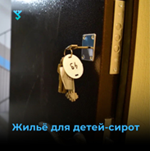
Стимулирование талантливых детей
 | Целевая группа | Численность представителей целевой группы/Доля в общей численности населения % | Меры поддержки за счет средств бюджета | Объем расходов на поддержку, рублей/ Доля в общем объеме расходов,%
 |  |  |  | 2024 год (оценка) | 2025 год (прогноз) | % 2025г к 2024г | 2026 год (прогноз) | 2027 год (прогноз)
Подпрограмма «Руководство и управление в сфере образования»
 | Учащиеся - школьники | 1 | Выплата стипендии главы | 10000,00 | 10000,00 | 100 | 10000,00 | 10000,00
ИТОГО по подпрограмме |  | 1 |  | 10000,00 | 10000,00 | 100 | 10000,00 | 10000,00
ВСЕГО по программе |  | 1072/8,7 |  | 21325982,00 | 18665630,00 | 87,53 | 18667930,00 | 18733063,00
Муниципальная программа «Управление и распоряжение муниципальным имуществом
Поддержка детей – сирот, оставшихся без попечения родителей
 | Целевая группа | Численность представителей целевой группы/Доля в общей численности населения % | Меры поддержки за счет средств бюджета | Объем расходов на поддержку, рублей/ Доля в общем объеме расходов,%
 |  |  |  | 2024 год (оценка) | 2025 год (прогноз) | % 2025г к 2024г | 2026 год (прогноз) | 2027 год (прогноз)
 | Дети – сироты и дети, оставшиеся без попечения родителей | 5 | Обеспечение жилыми помещениями | 16785000,00 | 42763750,80 | 254,77 | 15719260,80 | 15719260,80
ВСЕГО по программе |  | 5/0,04 |  | 16785000,00 | 42763750,80 | 254,77 | 15719260,80 | 15719260,80

Slide 98


Муниципальная программа «Муниципальное управление»
Поддержка пенсионеров
 | Целевая группа | Численность представителей целевой группы/Доля в общей численности населения % | Меры поддержки за счет средств бюджета | Объем расходов на поддержку, рублей/Доля в общем объеме расходов,%
 |  |  |  | 2024 год (оценка) | 2025 год (прогноз) | % 2025г к 2024г | 2026 год (прогноз) | 2027 год (прогноз)
 | Пенсионеры из числа, бывших муниципальных служащих | 11 | Доплата к пенсии муниципальных служащих | 990000,00 | 990000,00 | 100,00 | 850000,00 | 850000,00
ВСЕГО по программе |  | 11/0,09 |  | 990000,00 | 990000,00 | 100,00 | 850000,00 | 850000,00
Муниципальная программа «Развитие малого и среднего предпринимательства»
Поддержка субъектов малого и среднего предпринимательства
 | Целевая группа | Численность представителей целевой группы/Доля в общей численности населения % | Меры поддержки за счет средств бюджета | Объем расходов на поддержку, рублей/Доля в общем объеме расходов,%
 |  |  |  | 2024 год (оценка) | 2025 год (прогноз) | % 2025г к 2024г | 2026 год (прогноз) | 2027 год (прогноз)
 | Субъекты малого и среднего предпринимательства | 1 | Возмещение части затрат, связанных с уплатой платежей, по мероприятиям, связанным с содействием развитию лизинга оборудования | 355000,00 | 355000,00 | 1 | 355000,00 | 355000,00
ВСЕГО по программе |  | 1/0,01 |  | 355000,00 | 355000,00 | 1 | 355000,00 | 355000,00

Slide 99

Муниципальная программа «Обеспечение жильем молодых семей»
Улучшение жилищных условий молодых семей
 | Целевая группа | Численность представителей целевой группы/Доля в общей численности населения % | Меры поддержки за счет средств бюджета | Объем расходов на поддержку, рублей/Доля в общем объеме расходов,%
 |  |  |  | 2024 год (оценка) | 2025 год (прогноз) | % 2025г к 2024г | 2026 год (прогноз) | 2027 год (прогноз)
 | Молодые семьи | 3 | Социальные выплаты на приобретение жилья | 4771054,29 | 5001001,32 | 104,82 | 3416607,70 | 3353374,63
ВСЕГО по программе |  | 3/0,03 |  | 4771054,29 | 5001001,32 | 104,82 | 3416607,70 | 3353374,63
ВСЕГО по всем программам |  | 1092/8,87 |  | 44227036,29 | 67775382,12 | 153,24 | 39008798,50 | 39010698,43

Slide 100
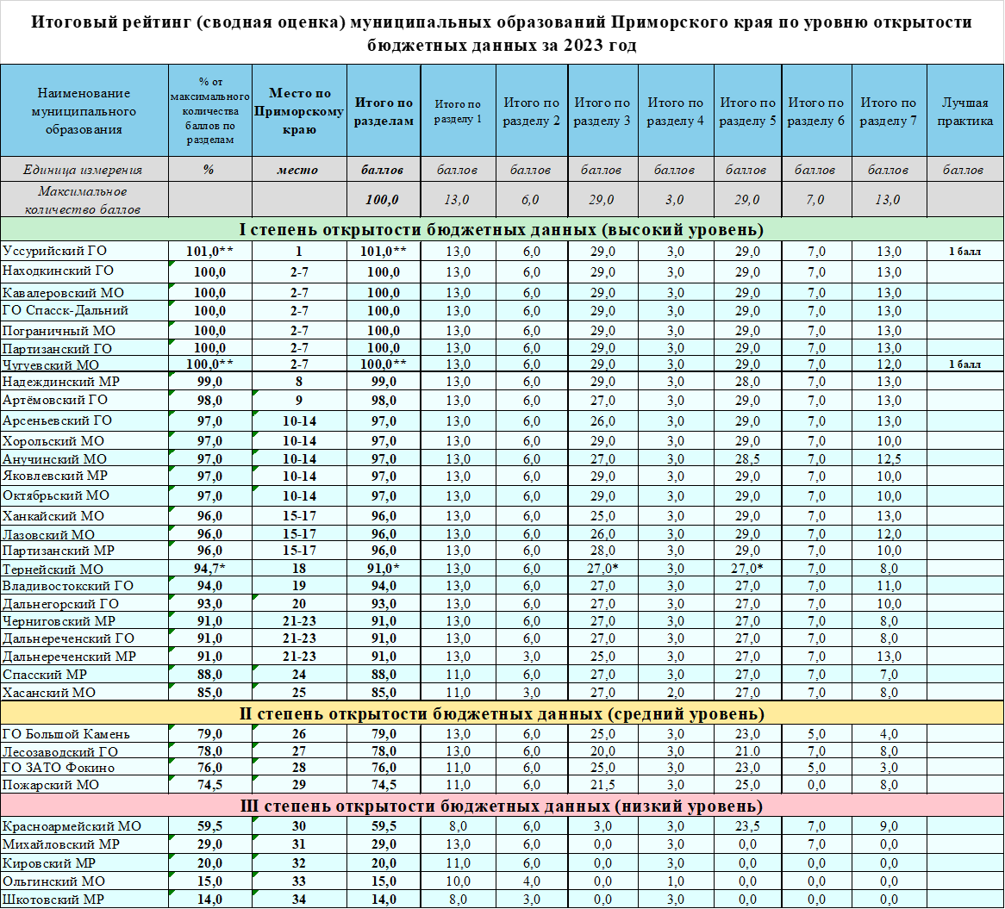
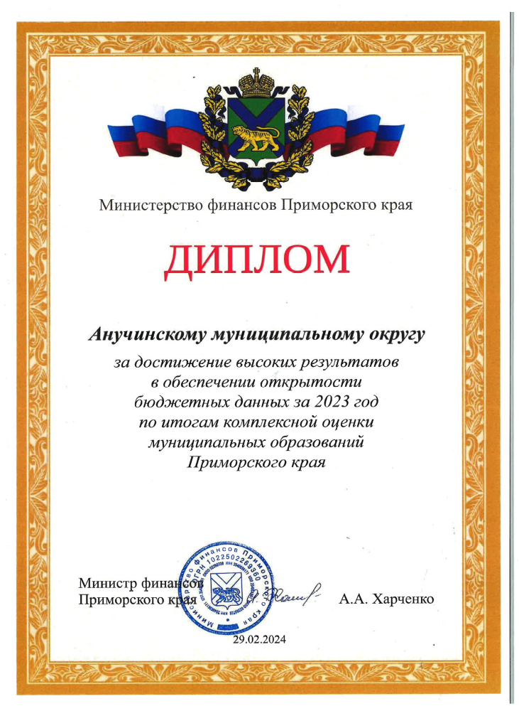

Slide 101
Социально- значимые проекты на 2025-2027годы.
Обустройство пешеходных переходов, светофоров
Ремонт автомобильных дорог местного значения
Ремонт сетей водоснабжения
Устройство пожарного депо
Устройство уличного освещения
Ремонт помещений дошкольных учреждений
Ремонт учреждений общего образования

Slide 102
№ п/п | Наименование проекта | Адрес нахождения | Сумма 2025год |  |  | Сумма 2026год |  |  | Сумма 2027год
 |  |  | всего | краевой | местный | всего | краевой | местный | всего | краевой | местный
1 | Обустройство пешеходных переходов и установка светофоров | населенные пункты округа | 1000000,00 |  | 1000000,00 | 1000000,00 |  | 1000000,00 | 1000000,00 |  | 1000000,00
2 | Ремонт дорог местного назначения | населенные пункты округа | 36702000,00 |  | 36702000,00 | 38795000,00 |  | 38795000,00 | 52541000,00 |  | 52541000,00
3 | Ремонт сетей водоснабжения | С.Тихоречное | 12630191,25 | 12630191,25
4 | Устройство пожарного депо | С. Муравейка |  |  |  | 8674431,66 | 8146283,43 | 528148,23
5 | Устройство уличного освещения | населенные пункты округа | 3600000,00 |  | 3600000,00 | 3000000,00 |  | 3000000,00 | 3000000,00 |  | 3000000,00
6 | Ремонт кровли и помещений МБОУ Детский садик № 1 | С.Анучино, ул.Банивура, 17 | 45500,00 |  | 45500,00
7 | Ремонт спорткомплекса МБОУ школы с.Анучино | С.Анучино, ул.Лазо, 4 | 100000,00 |  | 100000,00

Slide 103

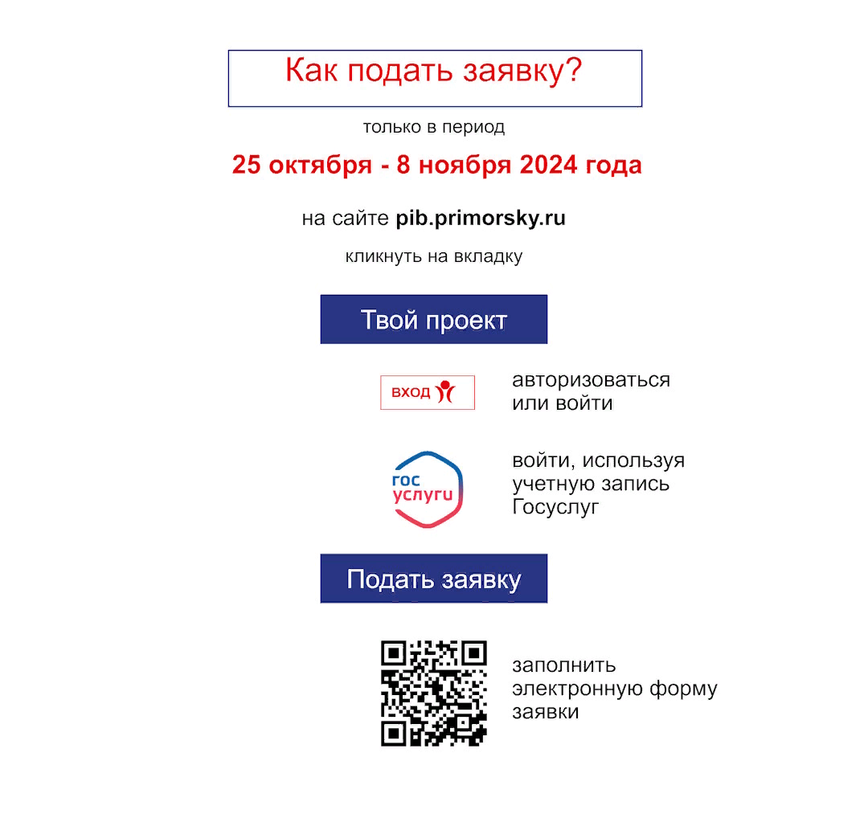
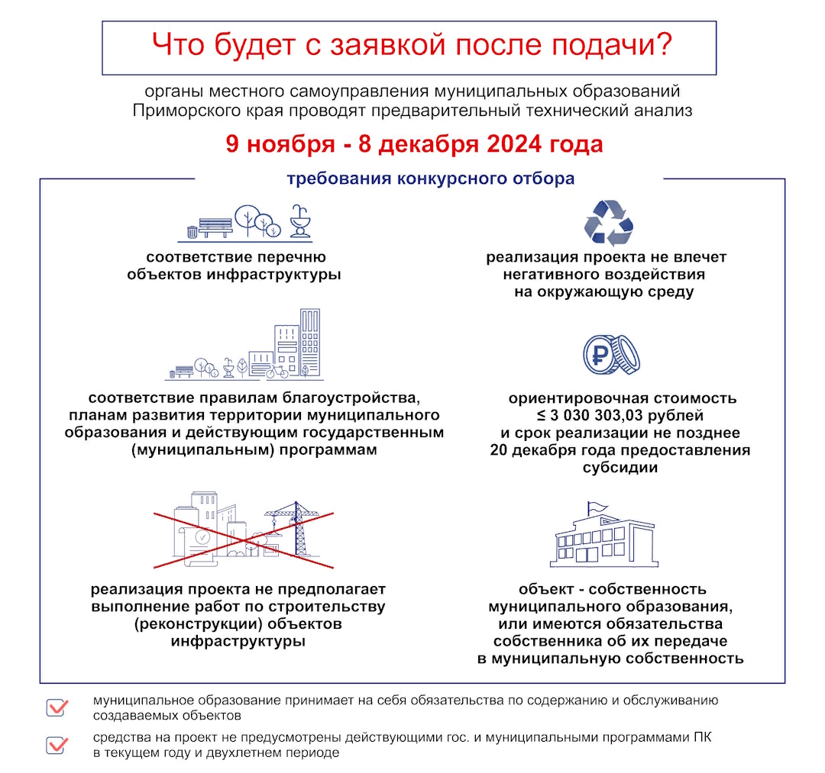
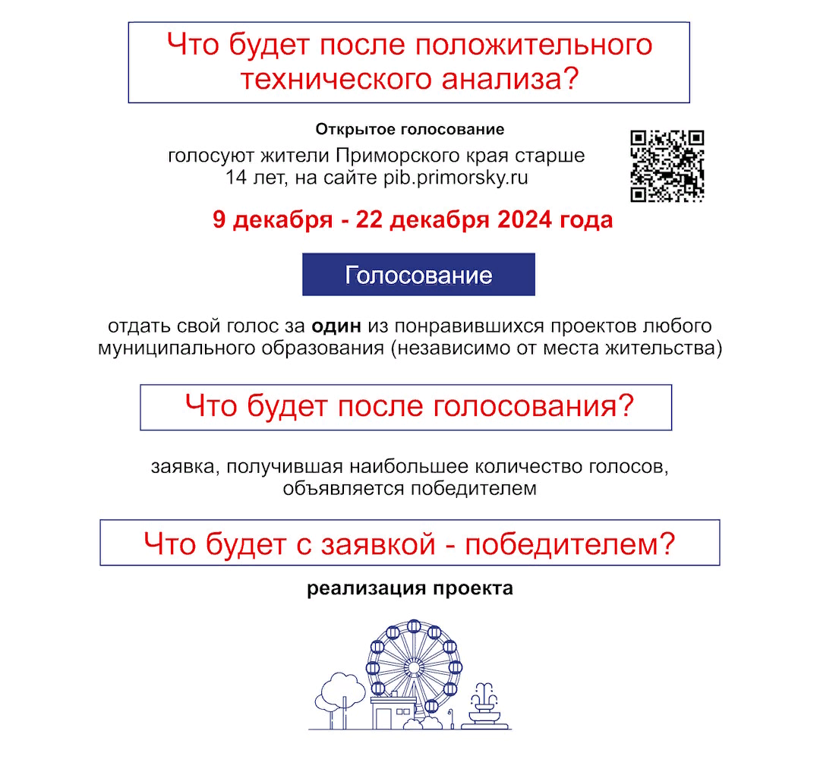

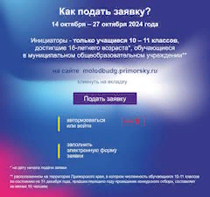



Конкурс «Твой проект» – один из составляющих механизма инициативного бюджетирования, направленного на создание комфортной городской среды и улучшение жизни людей (благоустройство территорий, ремонт дорог, организация освещения, водоснабжения, спортивные площадки и т.д.)
Конкурс «Молодежный бюджет» - это комплекс мероприятий, направленных на вовлечение учащихся 9-11 классов в решение вопросов местного значения, а также на повышение финансовой и бюджетной грамотности и развитие финансовой активности молодого поколения.
Ознакомиться с проектами можно на Портале инициативного бюджетирования Приморского края в разделе
«Инициативное бюджетирование» – «Твой проект» и «Молодежный бюджет» по ссылке: https://pib.primorsky.ru/

Slide 104

Финансовая грамотность — это знания о том, как двигаться к денежному благополучию, справляться с кризисами и уменьшать уровень стресса, связанного с деньгами, пользоваться финансовыми продуктами. И умение применять эти знания.
Финансово грамотный человек — это тот, кто:
умеет планировать бюджет и вести учёт расходов и доходов;
знает, как создать подушку безопасности;
работает со своим поведением и мышлением;
формирует сбережения в соответствии со своими финансовыми целями;
оценивает риски на рынке;
знает о финансовом мошенничестве и умеет защищаться;
разбирается в своих правах как налогоплательщик и потребитель;
умеет работать с информацией;
принимает взвешенные прозрачные решения.
Финансовое управление поддерживает проект по повышению финансовой грамотности, размещая информацию направленную на повышение финансовой грамотности населения.
Ознакомиться с данной информацией можно по ссылке: https://анучинский.рф/okrug/byudzhet-dlya-grazhdan/finansovaya-gramotnost/
Полезная информация
Портал «Финансовая культура» https://fincult.info/
Проверить финансовую организацию (официальный сайт Банка России) http://www.cbr.ru/fmp_check/
Раздел «Финансовая грамотность» Министерства финансов Приморского края https://ebudget.primorsky.ru/Menu/Presentation/1573?ItemId=1573
Телеграм канал «Минфин Приморья» https://t.me/minfinpk
Информационно-просветительский контент Банка России https://disk.yandex.ru/d/aAYjxjbqPMPErA

Slide 105
Спасибо за внимание !
Контактная информация:
Финансово – экономическое управление
администрации Анучинского муниципального округа
Адрес: 692300, Приморский край, Анучинский район,
с.Анучино, ул.Лазо 6
Режим работы: понедельник – четверг – с 9-00 до 17-00
пятница – с 9-00 до 16-00
Обед: с 13-00 до 14-00
Начальник управления – Бондарь Галина Петровна
телефон: 8(42362)91-8-70, факс: 8(42362)97-1-38
адрес электронной почты:fin620@list.ru

